Slide 1
Samsung
Innovation
Campus
Vạn vật kết nối – IoT

Slide 2
Chương 6.
Truyền thông Mạng
Và Lập trình Mạng
Vạn vật kết nối – IoT

Slide 3
Mô tả Chương
Mục tiêu của các chương
Tìm hiểu về đặc điểm cần có của cơ sở hạ tầng và các thiết bị phần cứng để sử dụng Mạng Dữ liệu.
Tìm hiểu về cấu trúc liên kết mạng và cấu hình mạng theo khoảng cách.
Tìm hiểu khái niệm về lập trình socket và hiểu lập trình mạng bằng Raspberry Pi.
Có thể lưu trữ dữ liệu đã thu thập bằng cách sử dụng cơ sở dữ liệu và tìm kiếm dữ liệu đã thu thập được.
Trong thực tế, có thể sử dụng Raspberry Pi làm máy chủ cơ sở dữ liệu.
Nội dung của các chương
Bài 1. Tìm hiểu về Mạng
Bài 2. Các giao thức
Bài 3. Lập trình Socket
Bài 4 Hướng dẫn truyền thông socket với Raspberry Pi
Bài 5. Sử dụng Raspberry Pi làm máy chủ cơ sở dữ liệu

Slide 4
Bài 1.
Tìm hiểu về Mạng
1.1. Tổng quan về Mạng
1.2. Thiết bị Mạng
1.3. Chuyển đổi Mạng
1.4. Phương thức truyền dữ liệu của Mạng
1.5. Phân loại và Tính năng của giao tiếp có dây
1.6. Cấu trúc liên kết mạng
1.7. Sử dụng Mạng

Slide 5
1.1. Tổng quan về Mạng
Bài 01
Tổng quan về Mạng?
Một hệ thống các máy tính được kết nối với nhau bằng phương tiện truyền dẫn nhằm trao đổi thông tin.
Mạng lưới máy tính
Nơi gửi, nơi nhận, phương tiện truyền dẫn
phương tiện truyền dẫn
Dây nối, không dây
Giao thức
Một quy trình hoặc giao thức xác định đối tượng và cách thức giao tiếp dữ liệu khi truyền dữ liệu giữa hai thực thể giao tiếp.
Kiểu giao thức
TCP, IP, UDP, HTTP
Notes:
Thế nào là Kết nối Mạng?
Nói một cách đơn giản nhất, một Mạng máy tính có từ hai máy tính trở lên kết nối với nhau. Kết nối này gồm hai phần: (a) kết nối vật lý qua dây dẫn, dây cáp, và phương tiện không dây (ví dụ như qua không trung bằng điện thoại di động), và (b) kết nối logic thông qua việc truyền dữ liệu qua các phương tiện vật lý.

Slide 6
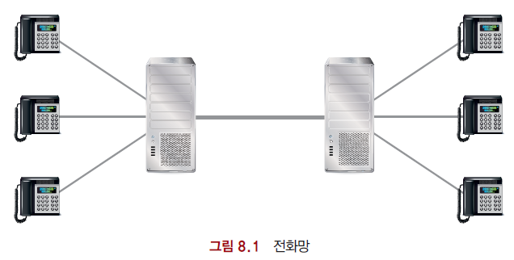
1.1. Tổng quan về Mạng
Bài 01
Mạng Điện thoại
Loại viễn thông đầu tiên là mã Morse do Samuel Morse phát minh vào năm 1837, và điện thoại do Alexander Bell phát minh vào năm 1876.
Về cơ bản, mạng điện thoại truyền các tín hiệu analog
Nếu khoảng cách truyền xa, tín hiệu sẽ yếu đi và sẽ cần đến một bộ khuếch đại.
Các mạng máy tính đời đầu sử dụng các mạng điện thoại này.
Ban đầu, điện thoại chỉ có thể kết nối một - một.
Khi số lượng điện thoại tăng lên, kết nối một - một trở nên đắt đỏ và không hiệu quả bởi số lượng đường dẫn đã tăng lên.
Notes:
Mạng điện thoại là một mạng viễn thông dùng để gọi điện thoại từ hai phía trở lên. Có rất nhiều loại mạng điện thoại: Mạng cố định là mạng mà trong đó điện thoại phải được nối dây trực tiếp đến một tổng đài điện thoại.

Slide 7
1.1. Tổng quan về Mạng
Bài 01
Lịch sử Mạng
Lịch sử xây dựng mạng sử dụng máy tính không quá dài, vào những năm 1960, một phương pháp thô sơ để kết nối nhiều thiết bị đầu cuối vào một máy tính đã được sử dụng.
ARPANET (Mạng lưới cơ quan với các đề án nghiên cứu tân tiến)
Năm 1969, Bộ Quốc phòng Hoa Kỳ đã tạo ra mạng ARPANET để chia sẻ và truyền tải tài nguyên của các dự án trên khắp nước Mỹ.
SNA (Kiến trúc Mạng Hệ thống)
Năm 1972, IBM
Ethernet
Năm 1974, Xerox
NSFNET
Năm 1986, , Quỹ Khoa học Quốc gia (NFS) đã kết nối mạng của họ, NFSNET, với mạng ARPANET.
TCP/IP
Năm 1982, giao thức TCP/IP được tạo và được sử dụng làm giao thức mạng Internet.
WWW
Năm 1992, WWW được phát triển và khiến mạng Internet lan rộng nhanh chóng.
Notes:
Lịch sử kết nối mạng máy tính.
Năm 1961, Leonard Kleinrock đã đề xuất ý tưởng mạng ARPANET, một trong những mạng máy tính đầu tiên, trong luận án “Dòng chảy Thông tin trong Mạng Truyền thông Rộng lớn.” Thuật ngữ “gói tin” được Donald Davies sử dụng lần đầu tiên vào năm 1965 để mô tả các dữ liệu được gửi qua một mạng giữa các máy tính.

Slide 8
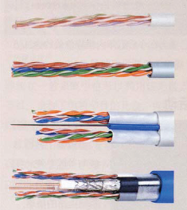
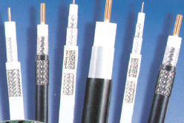
1.1. Tổng quan về Mạng
Bài 01
Phương tiện Truyền dẫn
Mạng nào cũng cần một phương tiện truyền dẫn để kết nối nơi gửi và nơi nhận.
Mỗi phương tiện truyền dẫn đều có một tính chất đặc trưng như băng thông, độ trễ khi truyền dẫn, v.v.
Băng thông
Khoảng cách giữa tần số tối đa và tần số tối thiểu của tín hiệu đi qua phương truyền dữ liệu
Băng thông rộng hơn giúp truyền nhiều dữ liệu hơn trên một đơn vị thời gian
Cáp xoắn đôi
Phương tiện truyền dẫn được cấu tạo bởi hai sợi đồng xoắn đôi và được bọc nhựa bên ngoài
Cáp đồng trục
Một dây dẫn ở giữa được bọc một lớp cách điện và một dây dẫn khác phía ngoài lớp cách điện đó
Băng thông rộng hơn và việc tốc độ truyền dữ liệu nhanh hơn nhờ tần số cao hơn cáp xoắn đôi, nhưng đắt hơn
Cáp xoắn đôi
Cáp đồng trục
Notes:
Phương tiện truyền dẫn là đường dẫn thông tin từ nơi gửi đến nơi nhận. Chúng ta sử dụng nhiều loại dây cáp hoặc nhiều loại bước sóng để truyền dữ liệu. Dữ liệu thường được truyền dưới dạng các tín hiệu điện hoặc điện từ
Cáp xoắn đôi
UTP (Cáp xoắn đôi không có bọc chống nhiễu)
Không có bất kỳ lớp bảo vệ nào ở ngoài ngoại trừ lớp vỏ nhựa
UTP (Cáp xoắn đôi có bọc chống nhiễu)
Được bọc thêm bên ngoài bởi một lớp kim loại như giấy thiếc
Cáp đồng trục
Chống các tín hiệu bên ngoài và chặn các bước sóng điện từ rất tốt
Cáp đồng trục được sử dụng rộng rãi trong truyền hình cáp, CATV, mạng cục bộ, v.v.

Slide 9
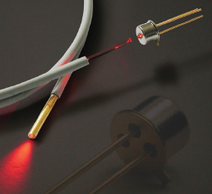
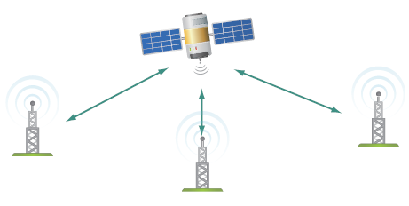
1.1. Tổng quan về Mạng
Bài 01
Các loại phương tiện truyền dẫn
Sợi quang truyền ánh sáng thông qua các sợi thủy tinh mỏng hơn tóc chứ
không truyền dữ liệu bằng điện tới các loại dây đồng như cáp xoắn.
Sợi quang
Tia sáng được truyền đi nhanh hơn nhiều so với tín hiệu điện
Băng thông rất cao và ít bị ảnh hưởng bởi các bước sóng điện từ
Độ bảo mật tín hiệu xuất sắc so với các phương tiện truyền dẫn khác vì không bị ảnh hưởng từ các thiết bị liên lạc
Vệ tinh
Vệ tính được trang bị một bộ phát đáp và hoạt động như một thiết bị chuyển tiếp để truyền dữ liệu giữa hai trạm mặt đất.
Optical fiber
Satellite
Notes:
Sợi quang
Truyền dữ liệu ở tốc độ cực cao, có thể trên 10 Gbps

Slide 10
Bài 1.
Tìm hiểu về Mạng
1.1. Tổng quan về Mạng
1.2. Thiết bị Mạng
1.3. Chuyển đổi Mạng
1.4. Phương thức truyền dữ liệu của Mạng
1.5. Phân loại và Tính năng của giao tiếp có dây
1.6. Cấu trúc liên kết mạng
1.7. Sử dụng Mạng

Slide 11
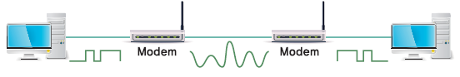
1.2. Thiết bị Mạng
Bài 01
Thiết bị truy cập mạng: Modem
Modem là một thiết bị giúp chuyển tín hiệu digital thành tín hiệu analog và ngược lại.
Modem
Khi mới ra mắt công nghệ giao tiếp bằng máy tính, nó được sử dụng để liên lạc giữa các máy tính bằng mạng điện thoại có sẵn.
Vì mạng điện thoại truyền được các tín hiệu analog như giọng nói, nên để các máy tính giao tiếp với nhau qua mạng điện thoại thì cần một bộ chuyển đổi để chuyển tín hiệu analog sang tín hiệu digital.
Bộ điều chế
Modem chuyển dữ liệu digital của máy tính sang tín hiệu analog.
Bộ giải điều chế
Có chức năng phục hồi tín hiệu analog về tín hiệu digital
Modem
Modem
Notes:
Modem là gì?
Modem là một thành phần vô cùng quan trọng trong thiết bị phần cứng mạng, cho phép máy tính gửi và nhận dữ liệu thông qua đường dây điện thoại hoặc cáp nối. Nói một cách đơn giản, nó là thiết bị kết nối máy tính với mạng Internet.

Slide 12
1.2. Thiết bị Mạng
Bài 01
Card giao tiếp mạng và thiết bị trung tâm
Card giao tiếp mạng (NIC) thường được gọi là card LAN và card Ethernet giúp kết nối máy tính với các mạng bên ngoài.
Card giao tiếp mạng (NIC)
Không giống các modem kết nối các đường dây điện thoại truyền tín hiệu analog, card mạng trực tiếp truyền
tín hiệu digital.
Thiết bị trung tâm
Gửi dữ liệu từ nơi này đến nơi khác
Thiết bị trung tâm giả
Truyền dữ liệu đến từ máy tính này sang máy tính khác qua mạng một cách đơn giản.
Vì các máy chủ đều sử dụng chung một băng thông nên việc tăng số lượng máy chủ sẽ làm giảm tốc độ truyền dữ liệu.
Thiết bị trung tâm chuyển đổi
Ngoài chức năng chuyển tiếp, thiết bị này còn có khả năng chuyển đến một địa chỉ đích.
Mạng này hiệu quả hơn rất nhiều vì băng thông không bị chia ra như một thiết bị trung tâm giả mà được kết nối điểm - điểm.
→ Đắt hơn
Notes:
Card giao tiếp mạng (NIC) là một bộ phận phần cứng, thường là một bảng mạch hoặc một con chip, được lắp đặt trên một máy tính để giúp máy tính đó kết nối tới một mạng. ... NIC sử dụng mô hình OSI để gửi tín hiệu ở tầng vật lý, truyền các gói dữ liệu trong tầng mạng và hoạt động như một giao diện tại tầng TCP/IP.

Slide 13
1.2. Thiết bị Mạng
Bài 01
Bộ lặp và Cầu nối
Bộ lặp là một thiết bị mở rộng khoảng cách truyền dữ liệu của một mạng, và cầu nối là một thiết bị giúp kết
nối hai hoặc nhiều mạng LAN với nhau để tạo thành một mạng.
Bộ lặp
Bộ lặp tái tạo và truyền các tín hiệu yếu trong quá trình truyền tín hiệu
Cầu nối
Cầu nối tìm kiếm địa chỉ của một khung (frame) lưu thông trong mạng, chấp nhận frame nếu đó là frame của một địa chỉ trong cùng một mạng LAN, và gửi nó đến mạng LAN phù hợp thông qua cầu nối nếu cần gửi đến một mạng LAN đã kết nối.
Giảm lưu lượng trên toàn mạng.
Notes:
Bộ lặp
Bộ lặp là môt thiết bị mạng có chức năng truyền lại một tín hiệu đã nhận với cường độ lớn hơn và với phạm vi địa lý hoặc phạm vi kết nối mạng rộng hơn so với tín hiệu ban đầu.
Bộ lặp được lắp đặt trong các mạng máy tính để mở rộng phạm vi bao phủ của mạng, truyền lại các tín hiệu yếu hoặc tín hiệu bị nhiễu và/hoặc phục vụ các nút ở xa. Bộ lặp khuếch đại các tín hiệu nhận/đầu vào lên một miền tần số cao hơn để nó có thể được sử dụng lại, mở rộng ra và có thể sử dụng.

Slide 14
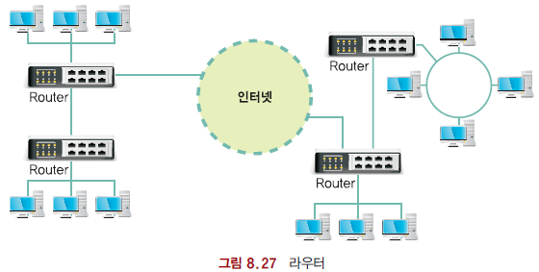
1.2. Thiết bị Mạng
Bài 01
Bộ định tuyến
Bộ định tuyến là một thiết bị kết nối các mạng như mạng LAN, MAN, và WAN với nhau.
Bộ định tuyến định tuyến các gói dữ liệu theo địa chỉ logic của chúng (địa chỉ IP)
Bộ định tuyến có trách nhiệm kết nối mạng
định tuyến
Bộ định tuyến tìm kiếm các địa chỉ Internet đích của gói dữ liệu được truyền đến bộ định tuyến và xác định
lộ trình tiếp theo.
Gói dữ liệu được chuyển tiếp giữa hai mạng
trở lên (Tầng 3 OIS)
Mạng Internet
Bộ định tuyến
Bộ định tuyến
Bộ định tuyến
Bộ định tuyến
Notes:
Bộ định tuyến
Bộ định tuyến là một thiết bị mạng có chức năng chuyển tiếp các gói dữ liệu giữa các mạng máy tính. Bộ định tuyến điều hướng lưu lượng trên mạng Internet. Các dữ liệu được gửi qua mạng Internet, ví dụ như trang web hoặc email, là các gói dữ liệu.

Slide 15
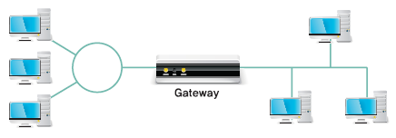
1.2. Thiết bị Mạng
Bài 01
Gateway
Gateway là một điểm kết nối của một mạng và có chức năng như một cổng vào hoặc cổng ra của một mạng khác.
Gateway
Vai trò của Bộ chuyển đổi giao thức
Kết nối hai mạng có giao thức khác nhau
Ngày nay, gateway và bộ định tuyến được sử dụng đồng thời
Tầng Ứng dụng
Tầng trình diễn
Tầng phiên
Tầng giao vận
Tầng Mạng
Tầng Liên kết dữ liệu
Tầng Vật lý
Gateway
Gateway
Bộ định tuyến
Gateway
Router
Cầu nối
Bridge
Bộ lặp
Repeater
Mô hình OSI và các Thiết bị đi kèm
Notes:
Gateway là một điểm mạng có chức năng truy cập một mạng khác. ... Trong các tổ chức lớn, các nút gateway là nơi để máy tính kiểm soát lưu lượng giữa các mạng trong tổ chức. Tương tự, máy tính được ISP sử dụng để kết nối cùng lúc nhiều người dùng với mạng Internet chính là các nút gateway.

Slide 16
Bài 1.
Tìm hiểu về Mạng
1.1. Tổng quan về Mạng
1.3. Thiết bị Mạng
1.2. Chuyển đổi Mạng
1.4. Phương thức truyền dữ liệu của Mạng
1.5. Phân loại và Tính năng của giao tiếp có dây
1.6. Cấu trúc liên kết mạng
1.7. Sử dụng Mạng

Slide 17
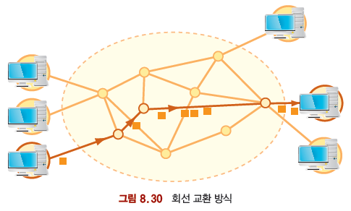
1.3. Chuyển đổi Mạng
Bài 01
Chuyển mạch
Sau khi xác định bên gửi và bên nhận, một tuyến thích hợp trong số các đường truyền sẽ được thiết lập.
Chuyển mạch
Mạch: Tập hợp các đường truyền (các kênh giao tiếp)
Sau khi thiết lập đường truyền, các máy tính khác sẽ không thể sử dụng đường truyền này dù không truyền
dữ liệu nào, cho đến khi đường truyền này được giải phóng. Nhược điểm về mặt tối ưu hóa đường truyền
Sau khi thiết lập đường truyền và bắt đầu truyền dữ liệu thì không cần phải tìm lại tuyến đó nữa.
Lý tưởng để truyền dữ liệu theo thời gian thực, ví dụ như giọng nói
Chỉ được sử dụng để truyền khối lượng dữ liệu lớn ở tốc độ cao
Ví dụ điển hình như mạng điện thoại
Notes:
Chuyển mạch là phương pháp thiết lập một mạng viễn thông, trong đó hai nút mạng tạo nên một kênh giao tiếp chuyên dụng (mạch) qua mạng để có thể giao tiếp với nhau.

Slide 18
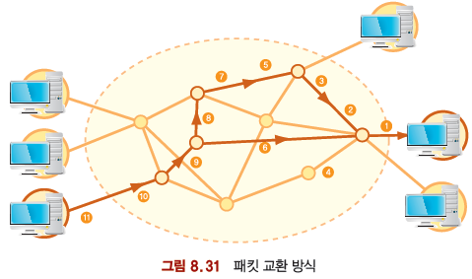
1.3. Chuyển đổi Mạng
Bài 01
Chuyển gói
Không thiết lập trước tuyến cố định, truyền dữ liệu độc lập trong gói dữ liệu
Chuyển gói
Mỗi gói dữ liệu có đường truyền dữ liệu khác nhau dựa trên tình trạng lưu lượng của mạng.
Không thiết lập một tuyến cố định
Sử dụng đường truyền hiệu quả hơn vì nhiều gói dữ liệu đến các đích khác nhau cùng dùng chung một tuyến
Ví dụ điển hình là mạng Internet
Notes:
Sự khác nhau giữa chuyển gói và chuyển mạch là gì?
Chuyển mạch và chuyển gói là hai phương pháp chuyển đổi được sử dụng để kết nối nhiều thiết bị giao tiếp với nhau. ... Điểm khác biệt giữa chuyển mạch và chuyển gói là chuyển mạch sử dụng kết nối, còn chuyển gói không sử dụng kết nối.

Slide 19
Bài 1.
Tìm hiểu về Mạng
1.1. Tổng quan về Mạng
1.2. Thiết bị Mạng
1.3. Chuyển đổi Mạng
1.4. Phương thức truyền dữ liệu của Mạng
1.5. Phân loại và Tính năng của giao tiếp có dây
1.6. Cấu trúc liên kết mạng
1.7. Sử dụng Mạng

Slide 20
1.4. Phương thức truyền dữ liệu của Mạng
Bài 01
Đơn công, Bán song công, Song công toàn phần
Dựa theo hướng và tính đồng thời của luồng dữ liệu, phương thức giao tiếp của mạng được phân chia như sau.
đơn công
Kiểu giao tiếp chỉ được thực hiện theo một hướng.
Một thiết bị chỉ có chức năng truyền thông tin và thiết bị còn lại chỉ có chức năng nhận thông tin.
bán song công
Hai thiết bị đều có thể giao tiếp theo hai hướng, nhưng không đồng thời.
Sẽ xảy ra xung đột nếu cả hai thiết bị đều truyền dữ liệu cùng một lúc.
Để tránh xung đột, trước khi giao tiếp, đầu tiên hãy kiểm tra xem có thể truyền dữ liệu được không.
song công toàn phần
Hai thiết bị có thể đồng thời truyền dữ liệu theo cả hai hướng
Nhận và gửi dữ liệu đồng thời.
Notes:
Truyền dữ liệu một chiều (đơn công)
Đài radio và TV: Các trạm phát sóng, đài radio hoặc TV ở nhà
Bán song công
Giao tiếp bằng sóng vô tuyến
Song công toàn phần: giao tiếp dữ liệu nói chung, điện thoại

Slide 21
1.4. Phương thức truyền dữ liệu của Mạng
Bài 01
Truyền dữ liệu analog và digital
Dữ liệu analog là dữ liệu có giá trị thay đổi liên tục theo thời gian, và dữ liệu digital có các giá trị riêng biệt và có thể xử lý bội số nguyên của các giá trị bất kỳ.
Truyền dữ liệu analog
Dữ liệu analog là thông tin có độ lớn thay đổi liên tục theo thời gian
Âm thanh, áp suất, nhiệt độ
Các tín hiệu analog sẽ yếu đi khi khoảng cách truyền dữ liệu tăng lên
Để tín hiệu mạnh trở lại, cần phải sử dụng bộ khuếch đại ở các vị trí nhất định
Truyền dữ liệu digital
Truyền các tín hiệu digital 0 và 1
Sử dụng bộ lặp để giải quyết các hạn chế về khoảng cách
Notes:
Vì các cơ sở thiết bị analog có băng thông hạn chế, chúng không thể hỗ trợ truyền dữ liệu ở tốc độ cao. Truyền dữ liệu digital. Tín hiệu digital đơn giản hơn rất nhiều so với tín hiệu analog. Thay vì có dạng sóng liên tục, tín hiệu analog được tạo từ một chuỗi xung biểu diễn cho một bit hoặc không bit.
Truyền dữ liệu analog
Đặc trưng của tín hiệu analog (hay còn gọi là dạng sóng) là thay đổi liên tục theo biên độ và tần suất. Chẳng hạn như với điện thoại, khi chúng ta nói vào ống nghe, giọng của chúng ta sẽ được chuyển thành dòng điện, hoặc các dao động điện áp. Các dao động điện áp này chính là cách truyền analog cho tiếng nói thực tế.
Để truyền một tín hiệu analog hiệu quả, chúng ta cần xác định tần số mà nó hoạt động. Như với điện thoại, dải tần số tiếng nói có thể sử dụng được nằm trong khoảng từ 300 đến 3400 Hz, và do đó nhà mạng (công ty điện thoại) sẽ phân bổ một băng thông khoảng 4000 Hz để truyền giọng nói.
Vì các cơ sở thiết bị analog có băng thông hạn chế, chúng không thể hỗ trợ truyền dữ liệu ở tốc độ cao.
Truyền dữ liệu digital
Tín hiệu digital đơn giản hơn rất nhiều so với tín hiệu analog. Thay vì có dạng sóng liên tục, tín hiệu analog được tạo từ một chuỗi xung biểu diễn cho một bit hoặc không bit. Mỗi một hệ thống máy tính sử dụng một lược đồ mã hóa để xác định cách kết hợp 0 và 1 nhằm tạo ra tất cả các ký tự trong bộ ký tự.
Dữ liệu (gồm các số 0 và 1) được truyền qua mạng và phụ thuộc vào việc nó là hệ thống truyền dẫn bằng điện hay sợi quang.
Hệ thống điện
Về cơ bản ,rtuyền tín hiệu digital qua hệ thống điện nghĩa là biểu diễn các số 1 bằng điện áp cao, và biểu diễn bit 0 bằng điện áp thấp (hoặc thậm chí bằng không).
Hệ thống sợi quang
Trong các mạng sợi quang, các số 1 được biểu diễn bằng ánh sáng và các số 0 sẽ được biểu diễn bằng bóng tối.

Slide 22
1.4. Phương thức truyền dữ liệu của Mạng
Bài 01
Truyền tín hiệu nối tiếp và song song
Truyền tín hiệu nối tiếp là phương thức truyền từng bit một theo thứ tự qua một đường truyền giao tiếp.
Truyền dữ liệu song song truyền nhiều bit cùng một lúc thông qua nhiều đường truyền
Truyền dữ liệu nối tiếp
Tốc độ truyền chậm vì phải truyền từng bit một, tuy nhiên chi phí đường truyền giao tiếp cũng rất thấp
Chủ yếu được sử dụng trong truyền tải thông tin khoảng cách xa và cho các điểm giao tiếp như RS-232C và RS-423
Truyền dữ liệu song song
So với truyền nối tiếp, truyền song song truyền dữ liệu nhanh hơn nhưng lại cần chi phí cao hơn để xây dựng
đường truyền giao tiếp.
Ít được sử dụng để kết nối giữa các thiết bị đầu cuối và thường được dùng để kết nối ở tầm gần từ một máy tính đến một thiết bị ngoại vi (như máy in).
Notes:
Có hai phương pháp để truyền dữ liệu giữa hai thiết bị kỹ thuật số: truyền dữ liệu nối tiếp và truyền dữ liệu song song. Truyền dữ liệu nối tiếp gửi từng bit dữ liệu trên một kênh duy nhất. Truyền dữ liệu song song gửi nhiều bit dữ liệu cùng lúc bằng nhiều kênh khác nhau.

Slide 23
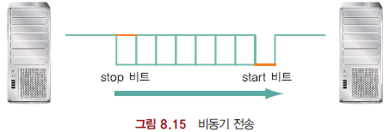
1.4. Phương thức truyền dữ liệu của Mạng
Bài 01
Truyền dữ liệu đồng bộ và bất đồng bộ
Truyền dữ liệu bất đồng bộ là phương pháp truyền dữ liệu theo từng ký tự khi dữ liệu được gửi từ bên truyền đến bên nhận mà không cần làm việc cùng một nhịp.
Truyền dữ liệu bất đồng bộ
Trong phương pháp truyền dữ liệu bất đồng bộ, tín hiệu dữ liệu được phân biệt bằng bit bắt đầu, dữ liệu và bit kết thúc
Bên truyền và bên nhận sử dụng các xung đồng hồ hệ thống độc lập nhưng chúng đều đồng bộ ở các bit bắt đầu và
kết thúc để nhận diện dữ liệu.
Truyền dữ liệu bất đồng bộ có chi phí truyền tải thấp vì cấu trúc của các thiết bị truy cập đơn giản.
Dữ liệu càng dài sẽ càng làm tăng nguy cơ xuất hiện các lỗi do cộng dồn chênh lệch xung đồng hồ hệ thống.
Bit kết thúc
Bit bắt đầu
Notes:
Truyền dữ liệu bất đồng bộ là phương thức truyền dữ liệu, mà trong đó, mỗi ký tự là một đơn vị độc lập với các bit bắt đầu và kết thúc riêng và có các khoảng thời gian không đồng đều giữa các bit. Truyền dữ liệu bất đồng bộ còn được gọi là truyền dữ liệu bắt đầu/kết thúc.

Slide 24
1.4. Phương thức truyền dữ liệu của Mạng
Bài 01
Truyền dữ liệu đồng bộ khôi phục từ các lỗi bằng cách truyền lại dữ liệu y hệt nếu có lỗi xảy ra trong quá
trình truyền dữ liệu.
Truyền dữ liệu đồng bộ
Để cải thiện hiệu suất truyền dữ liệu, bên truyền và bên nhận truyền dữ liệu theo một định dạng dữ liệu nhất
định mà hai bên đã thống nhất.
Bên gửi sẽ chèn và truyền các thông tin điều khiển trước và sau khi khối dữ liệu được truyền đi.
Truyền dữ liệu đồng bộ khôi phục từ các lỗi bằng cách truyền lại dữ liệu y hệt nếu có lỗi xảy ra trong quá trình
truyền dữ liệu.
đồng bộ | đồng bộ | Dữ liệu | đồng bộ | đồng bộ
Notes:
Đặc trưng của truyền dữ liệu đồng bộ là một luồng dữ liệu liên tục dưới dạng tín hiệu đi kèm với các tín hiệu định thời định kỳ được tạo bởi một số cơ chế định thời bên ngoài để đảm bảo rằng cả bên gửi và bên nhận đều đồng bộ với nhau.

Slide 25
Bài 1.
Tìm hiểu về Mạng
1.1. Tổng quan về Mạng
1.2. Thiết bị Mạng
1.3. Chuyển đổi Mạng
1.4. Phương thức truyền dữ liệu của Mạng
1.5. Phân loại và Tính năng của giao tiếp có dây
1.6. Cấu trúc liên kết mạng
1.7. Sử dụng Mạng

Slide 26
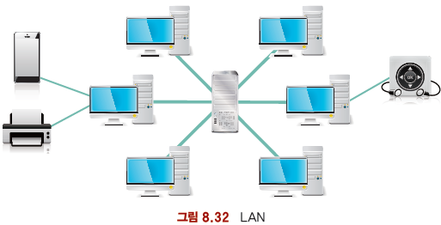
1.5. Phân loại và Tính năng của giao tiếp có dây
Bài 01
Mạng LAN
Mạng LAN là một mạng kết nối và cấu hình các thiết bị trong phạm vi tương đối gần.
Mạng LAN (mạng cục bộ)
Một mạng giúp kết nối và cấu hình máy tính, máy in và các thiết bị mạng khác trong phạm vi gần
Một khu vực do một tổ chức quản lý
Một mạng được cài đặt trong khuôn viên trường, tòa nhà công ty, nhà máy, v.v.
Ban đầu, mạng Ethernet với tốc độ từ 10 đến 100 Mbps được sử dụng
Gần đây, để có tốc độ cao hơn, nhiều mạng như mạng ethernet Gigabit, ATM, FDDI và mạng LAN không dây đã được sử dụng
Notes:
Mạng LAN
Một khu vực do một tổ chức quản lý
Một mạng được cài đặt trong khuôn viên trường, tòa nhà công ty, nhà máy, v.v.

Slide 27
1.5. Phân loại và Tính năng của giao tiếp có dây
Bài 01
Mạng LAN có chất lượng giao tiếp tương đối tốt và tốc độ nhanh
Tính năng
Truyền dữ liệu hiếm khi bị chậm. Sử dụng và quản lý mạch giao tiếp chất lượng tốt
Chất lượng giao tiếp tốt. Ít xảy ra lỗi khi truyền. Tốc độ truyền nhanh
Các thiết bị như máy tính và máy in có thể được kết nối và sử dụng dễ dàng. Dễ mở rộng.
Chuẩn mạng LAN
Ethernet
Phát triển bởi Xerox vào năm 1976
tốc độ 10 Mbps, thuật toán CSMA/CD
Tốc độ mạng Ethernet nhanh
100Mbps, 100BASE-T
Ethernet Gigabit
1 Gbps
FDDI (Giao diện dữ liệu phân tán sợi quang)
Mạng này thường dùng sợi quang như một phương tiện truyền dữ liệu để lắp đặt mạng LAN tốc độ cao
Mạng này thường được dùng ở các mạng xương sống cần băng thông dài và tốc độ truyền tải nhanh
Notes:
FDDI (Giao diện dữ liệu phân tán sợi quang) là một tập hợp các tiêu chuẩn của ANIS và ISO về truyền dữ liệu trên các đường dây cáp quang trong một mạng cục bộ (LAN) có khả năng mở rộng phạm vi lên đến 200 km (124 dặm). Giao thức FDDI dựa trên giao thức token ring. Bên cạnh việc có phạm vi địa lý lớn, mạng cục bộ FDDI có thể hỗ trợ hàng ngàn người dùng. FDDI thường được sử dụng trên xương sống của một mạng diện rộng (WAN).

Slide 28
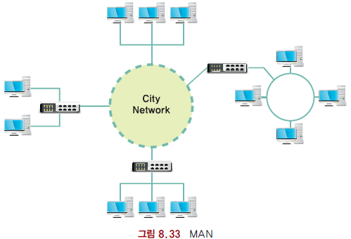
1.5. Phân loại và Tính năng của giao tiếp có dây
Bài 01
Mạng MAN
Mạng MAN (Mạng đô thị) là một mạng rộng hơn mạng LAN một chút
MAN (Mạng đô thị)
Một mạng giúp kết nối trong phạm vi một ngôi làng hoặc một thành phố với mạng LAN mở rộng và được kết nối
Các nhà mạng thông thường cung cấp và quản lý hoạt động này
Ngành điện thoại qua mạng MAN
Cung cấp SMDS (dịch vụ số liệu nhiều megabit có chuyển mạch)
City Network
Notes:
Mạng đô thị (MAN) là một mạng máy tính kết nối người dùng với các tài nguyên máy tính trong một khu vực địa lý có quy mô bằng một khu đô thị. Thuật ngữ MAN nghĩa là kết nối các mạng cục bộ (LAN) trong một thành phố thành một mạng lớn hơn và mạng đó có thể cung cấp kết nối hiệu quả hơn đến một mạng diện rộng. Thuật ngữ này cũng được sử dụng để mô tả kết nối của một số mạng cục bộ trong một khu đô thị thông qua việc sử dụng kết nối điểm - điểm.

Slide 29
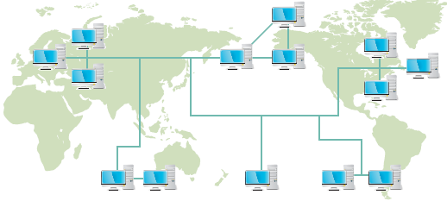
1.5. Phân loại và Tính năng của giao tiếp có dây
Bài 01
Mạng WAN
WAN là một mạng kết nối các quốc gia với nhau
WAN (Mạng diện rộng)
Một mạng có phạm vi rất rộng
Ví dụ về mạng WAN là mạng Internet kết nối toàn thế giới
Nói chung, mạng WAN có phạm vi kết nối rộng hơn mạng LAN
Cần rất nhiều tiền để xây dựng mạng này.
Tốc độ chậm hơn mạng LAN
Notes:
Một mạng diện rộng (WAN) là một mạng bao phủ một khu vực địa lý rộng lớn. Mạng WAN kết nối các mạng nhỏ hơn, bao gồm mạng cục bộ (LAN) và mạng đô thị (MAN). Điều này đảm bảo rằng các máy tính và người dùng ở một địa điểm có thể giao tiếp với các máy tính hoặc người dùng ở các địa điểm khác.

Slide 30
Bài 1.
Tìm hiểu về Mạng
1.1. Tổng quan về Mạng
1.2. Thiết bị Mạng
1.3. Chuyển đổi Mạng
1.4. Phương thức truyền dữ liệu của Mạng
1.5. Phân loại mạng dựa trên kích cỡ
1.6. Cấu trúc liên kết mạng
1.7. Sử dụng Mạng

Slide 31
1.6. Cấu trúc liên kết Mạng
Bài 01
Cấu trúc liên kết Mạng
Cấu trúc liên kết mạng là sự sắp xếp vật lý hoặc logic của các nút và đường dẫn kết nối tới mạng.
Cấu trúc liên kết mạng
Nút
Một thiết bị giao tiếp có địa chỉ được kết nối với một mạng máy tính.
Nó được gọi là một máy chủ.
Mỗi máy tính, bộ định tuyến, máy in, v.v., là một nút.
Các dạng
Dạng tuyến
Dạng sao
Dạng vòng
Dạng cây
Dạng lưới
Notes:
Cấu trúc liên kết mạng là cấu trúc liên kết của một mạng và có thể được mô tả theo mặt vật lý hoặc logic. Đây là cách ứng dụng lý thuyết đồ thị, trong đó các thiết bị giao tiếp là các nút và kết nối giữa các thiết bị là các đường dẫn hoặc đường dây nối giữa các nút.

Slide 32
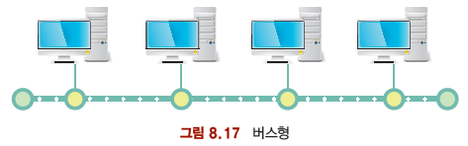
1.6. Cấu trúc liên kết Mạng
Bài 01
Dạng tuyến
Trong dạng tuyến, tất cả nút mạng đều được kết nối tới trên một đường dây trên đường truyền, gọi là một tuyến (bus).
Dạng tuyến
Cấu trúc này khá đơn giản và chi phí cho dây cáp rất nhỏ.
Nếu một nút truyền dữ liệu khi một nút khác cũng đang truyền dữ liệu thì sẽ xảy ra xung đột.
Nếu xảy ra xung đột, thì sau đó sẽ phải truyền lại dữ liệu. Nếu có nhiều nút hoặc lưu lượng dữ liệu cao, xung đột sẽ
xảy ra thường xuyên và hiệu suất của mạng sẽ giảm.
Notes:
Cấu trúc tuyến là một kiểu mạng, trong đó mỗi máy tính và mỗi thiết bị mạng đều được kết nối với một dây cáp duy nhất. Khi chỉ có hai đầu thì được gọi là cấu trúc liên kết tuyến tuyến tính.

Slide 33
1.6. Cấu trúc liên kết Mạng
Bài 01
Dạng sao
Các nút khác kết nối đến một thiết bị trung tâm bằng liên kết điểm - điểm
Khả năng xử lý và độ tin cậy của mạng con phụ thuộc vào thiết bị trung tâm này
Các thiết bị trung tâm thông minh có thể kiểm soát lượng giao tiếp trên mạng hoặc ngăn xung đột
Cấu trúc tập trung giúp phát hiện lỗi đơn giản, bảo trì dễ dàng và kiểm soát đường truyền đơn giản hơn
Thiết bị trung tâm
Notes:
Cấu trúc liên kết sao.
Cấu trúc liên kết sao là cấu trúc liên kết của một Mạng cục bộ (LAN), trong đó tất cả các nút được kết nối riêng đến một điểm kết nối trung tâm, giống như thiết bị trung tâm hoặc bộ chuyển đổi. Liên kết sao cần nhiều dây cáp hơn các liên kết khác, chẳng hạn liên kết tuyến, nhưng ưu điểm là khi một dây cáp bị hỏng, chỉ có một nút bị hỏng theo.

Slide 34
1.6. Cấu trúc liên kết Mạng
Bài 01
Dạng vòng
Trong liên kết vòng, các nút của mạng được kết nối với nhau trong một vòng tròn.
Dạng vòng
Các dữ liệu được truyền từ một nút sẽ được tiếp tục truyền đi theo vòng tròn.
Các nút, ngoài các nút nhận, luôn phát tín hiệu và truyền dữ liệu đến nút tiếp theo.
Quá trình phát lại có thể làm giảm lỗi trong quá trình truyền dữ liệu.
Khi một lỗi xảy ra, việc tìm máy chủ bị lỗi sẽ rất dễ dàng.
Việc số lượng các nút tăng lên không có ảnh hưởng lớn đến hiệu suất của mạng.
Kiểu
Vòng đơn
Vòng đôi
Notes:
Mạng vòng là một cấu trúc liên kết mạng mà trong đó mỗi nút được kết nối với hai nút khác để tạo nên một đường nối liền cho phép tín hiệu đi qua các nút - một vòng tròn. Dữ liệu di chuyển từ nút này sang nút khác, mỗi nút đều xử lý mọi gói tin.

Slide 35
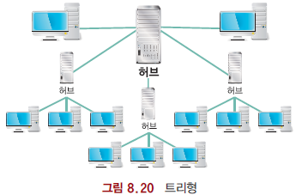
1.6. Cấu trúc liên kết Mạng
Bài 01
Dạng cây
Liên kết cây là một cấu trúc mà ở đó các nút được kết nối theo hình cây, và cấu trúc lưới là cấu trúc mà ở đó các nút đều được kết nối điểm - điểm với nhau trực tiếp mà không cần một nút điều khiển trung tâm.
Dạng cây
Nút trên cùng của cấu trúc cây là nơi thiết bị trung tâm được đặt và kiểm soát các nút khác ở dưới.
Vì việc kiểm soát đơn giản nên kiểu mạng này rất dễ quản lý và mở rộng
Lưu lượng tập trung có thể gây tắc nghẽn, nếu điểm trung tâm bị lỗi, toàn bộ mạng sẽ bị lỗi theo
Thiết bị
trung tâm
Thiết bị
trung tâm
Thiết bị
trung tâm
Thiết bị
trung tâm
Notes:
Mạng cây, hoặc mạng sao, là một cấu trúc liên kết mạng hỗn hợp, trong đó mạng sao được liên kết thông qua các mạng tuyến. Mạng cây phân cấp bậc, mỗi nút có thể có số lượng nút con tùy ý.

Slide 36
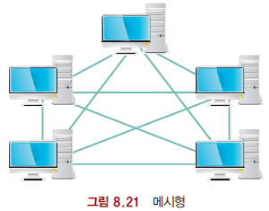
1.6. Cấu trúc liên kết Mạng
Bài 01
Dạng lưới
Hiệu quả mạng tốt vì không cần chuyển tiếp thiết bị nào trong quá trình truyền dữ liệu.
Thậm chí nếu đường truyền bị lỗi, dữ liệu có thể được truyền đi thông qua các con đường khác.
Được sử dụng trong các mạng có chi phí cao nhưng có độ tin cậy tốt vì mạng này khá phức tạp và cần nhiều đường truyền
Notes:
Cấu trúc liên kết lưới có thể là cấu trúc liên kết lưới hoàn toàn hoặc cấu trúc liên kết lưới một phần. Trong cấu trúc liên kết lưới một phần, có ít nhất hai máy tính trong mạng được kết nối với nhiều máy tính khác trong mạng đó. Đó là một cách tiết kiệm để tạo mảng dự phòng cho mạng.

Slide 37
Bài 1.
Tìm hiểu về Mạng
1.1. Tổng quan về Mạng
1.2. Thiết bị Mạng
1.3. Chuyển đổi Mạng
1.4. Phương thức truyền dữ liệu của Mạng
1.5. Phân loại mạng dựa trên kích cỡ
1.6. Cấu trúc liên kết mạng
1.7. Sử dụng Mạng

Slide 38
1.7. Sử dụng mạng
Bài 01
Địa chỉ IP
Tất cả máy tính và thiết bị mạng kết nối mạng Internet phải có một địa chỉ IP riêng
Địa chỉ IP
Địa chỉ IP duy nhất
Là địa chỉ IP của một máy tính mà không có máy tính nối mạng Internet nào khác trên thế giới có cùng địa chỉ IP đó.
Tất cả bốn chữ số 8 * 4 = 32 bit
Cấu trúc
Trong bốn chữ số, hai hoặc ba chữ số đầu tiên là địa chỉ của mạng.
Số còn lại là địa chỉ của máy tính trong mạng đó.
Chẳng hạn với địa chỉ 147.46.X.X, thì địa chỉ của mạng là 147.46.0.0 và mạng này có thể chứa khoảng 216 máy tính.
Nếu địa chỉ của một công ty là 203.246.245.X, thì địa chỉ mạng của công ty đó sẽ là 203.246.245.0 và mạng này có thể chứa khoảng 28 máy tính.
Notes:
Địa chỉ IP là gì?
Địa chỉ IP, hay địa chỉ Giao thức Mạng (Internet Protocol address), là một dãy số nhận diện dành cho phần cứng máy tính được kết nối mạng. Địa chỉ IP giúp thiết bị có thể giao tiếp với các thiết bị khác trên mạng sử dụng IP, chẳng hạn như mạng Internet.

Slide 39
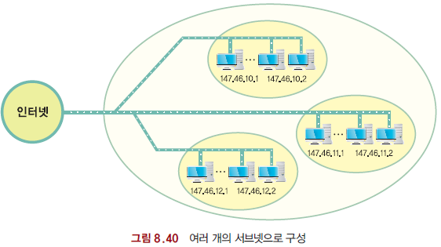
1.7. Sử dụng Mạng
Bài 01
Mạng con
Mạng con là một đơn vị mạng nhỏ trong một mạng
Mạng con
Mạng có tên 147.46.X.X
147.46.10.X, 147.46.11.X... Giống như địa chỉ ở bên trái, nó có thể được chia thành nhiều mạng nhỏ hơn, gọi là mạng con.
Mặt nạ mạng con
Nếu đặt mặt nạ mạng con là 255.255.255.0, khi một gói dữ liệu đi vào mạng là 11111111 11111111 11111111 00000000, nó sẽ đi vào mạng con và chỉ định tuyến phần được đặt là 1.
Internet
147.46.10.1
147.46.10.2
Internet
Mạng Internet
147.46.11.1
147.46.11.2
147.46.12.1
147.46.12.2
Notes:
Mạng con là một phân nhánh của mạng IP. Việc chia mạng thành hai hoặc nhiều mạng nhỏ hơn gọi là chia mạng con.
ĐỊa chỉ IP của các máy tính thuộc cùng một mạng con sẽ giống hệt nhau ở nhóm bit quan trọng nhất. Như vậy, địa chỉ IP có thể được phân chia logic thành hai trường, trường đầu tiên là địa chỉ mạng, hay còn gọi là tiền tố định tuyến, và trường còn lại là mã nhận diện máy chủ. Trường còn lại là mã nhận diện cho một máy chủ cụ thể hoặc giao diện mạng.

Slide 40
1.7. Sử dụng Mạng
Bài 01
Gateway mặc định và máy chủ DNS
Các cài đặt Gateway mặc định và máy chủ DNS là các thông tin quan trọng khi cấu hình IP
Gateway mặc định
Một điểm kết nối mà các gói dữ liệu cần đi qua khi một gói dữ liệu từ một máy tính riêng đi qua một mạng bên ngoài hoặc một gói dữ liệu từ mạng bên ngoài được gửi vào mạng riêng hoặc mạng con.
Tại văn phòng và trường học, địa chỉ gateway sẽ dựa trên vị trí hiện tại của máy tính.
Máy chủ DNS
Máy chủ này chuyển đổi tên miền thành các địa chỉ IP.
Máy chủ có chức năng chuyển tên miền ví dụ như www.google.com thành các địa chỉ IP ví dụ như 172.217.24.68
Tên miền
Địa chỉ IP sử dụng các tên miền bằng các ký tự chữ cái, ví dụ như www.naver.com.
Lý do là vì các địa chỉ IP dạng số khá khó nhớ và khó sử dụng.
Notes:
Máy chủ DNS là gì?
Máy chủ DNS là một máy chủ máy tính chứa cơ sở dữ liệu về các địa chỉ IP công cộng và tên máy chủ liên quan. Máy chủ DNS chủ yếu có chức năng phân giải, hoặc biên dịch các tên này thành các địa chỉ IP theo yêu cầu. Các máy chủ DNS chạy các phần mềm đặc biệt và giao tiếp với nhau bằng các giao thức đặc biệt.

Slide 41
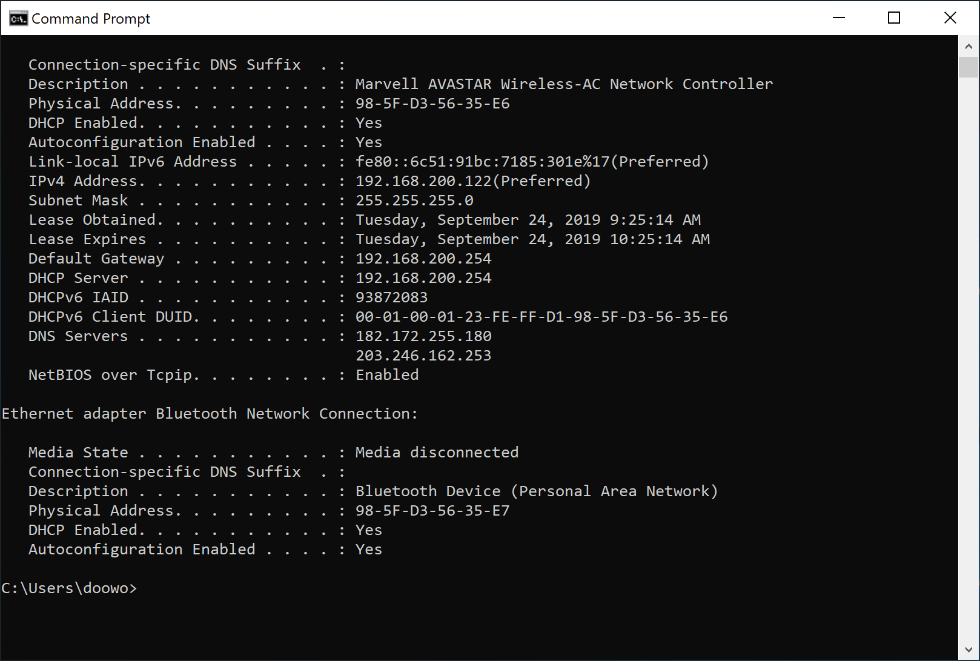

1.7. Sử dụng Mạng
Mạng 01
Kiểm tra trạng thái mạng
Khi gõ “cmd” trong [Start]-[Run], một cửa sổ sẽ hiện ra để bạn có thể kiểm tra trạng thái và cài đặt với các lệnh ipconfig, nslookup, tracert, v.v.
ipconfig
Liệt kê trạng thái kết nối của mạng hiện tại
Địa chỉ vật lý, địa chỉ IP, máy chủ DHCP, v.v.
Notes:
iconfig - Tiện ích Dòng lệnh Windows
Trong Windows, ipconfig là một ứng dụng điều khiển chạy từ command prompt Windows. Tiện ích này cho phép bạn lấy thông tin địa chỉ IP của một máy tính Windows. Nó cũng giúp kiểm soát toàn bộ kết nối TCP/IP đang hoạt động. Ipconfig thay thế cho tiện tích cũ winipcfg.

Slide 42
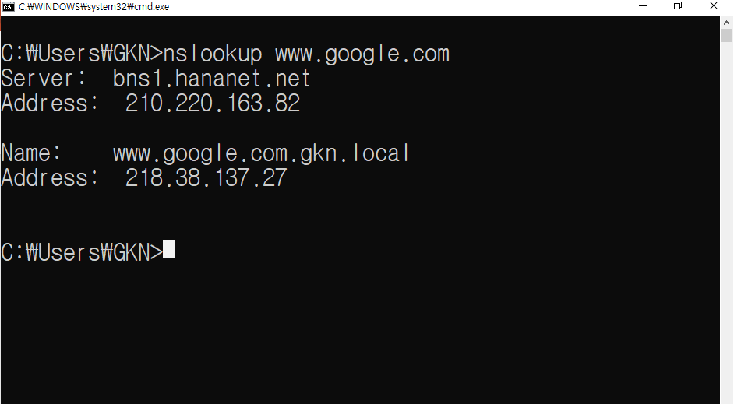
1.7. Sử dụng Mạng
Bài 01
Chuyển tên miền thành địa chỉ IP
nslookup
Chuyển tên miền bằng chữ cái sang địa chỉ IP
Notes:
nslookup là gì?
nslookup là một công cụ dòng lệnh đơn giản nhưng rất thiết thực, chủ yếu dùng để tìm địa chỉ IP tương ứng với một máy chủ, hoặc tên miền tương ứng với một địa chỉ IP (quá trình này gọi là “tra cứu DNS ngược”). Có thể sử dụng nslookup trong các dòng lệnh của hệ điều hành. Người dùng Windows sẽ sử dụng công cụ này thông qua command prompt, còn người dùng Unix sẽ sử dụng thông qua terminal window. Ngoài ra, hiện nay có nhiều dịch vụ giúp bạn sử dụng nslookup trực tuyến.
Tra cứu tên server

Slide 43
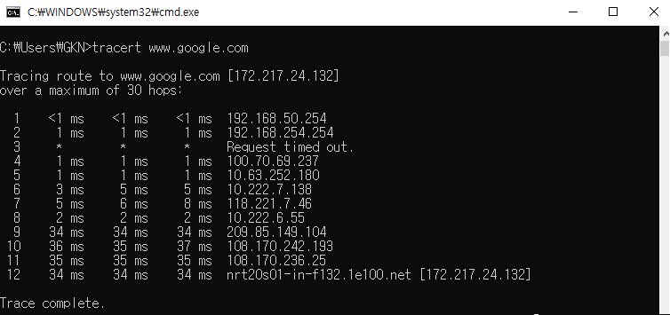
1.7. Sử dụng Mạng
Bài 01
Lệnh hiển thị đường dẫn mạng
tracert
Định tuyến đến một điểm đích cho trước (ww.google.com)
Không tác dụng với các đường dẫn thứ 3, 9 và 10, v.v.
Ngày nay, vì lý do bảo mật, các dấu vết này thường bị chặn trên mạng của bạn, do đó, không phải lúc nào cũng có thể định tuyến được.
Notes:
Traceroute (tracert) là gì?
Traceroute là một công cụ dòng lệnh có thể mở bằng prompt và cung cấp cho người dùng các thông tin về đường đi của các gói dữ liệu trong một mạng. Để làm được điều đó, chương trình này xác định các gói dữ liệu được gửi qua bộ định tuyến và nút mạng nào trước khi đến được máy chủ. Trên hết, người dùng cũng có thể biết được các thông tin về số lượng trạm mà dữ liệu đã đi qua, cũng như thời gian phản hồi tương ứng; nhờ đó có thể xác định tuyến dữ liệu bị tắc nghẽn ở đâu.
Traceroute cũng thông báo cho người dùng khi không tiếp cận được bộ định tuyến nào đó. Người dùng Linux, Unix và Mac OS có thể chạy công cụ phân tích này bằng cách nhập traceroute vào dòng lệnh; trên các máy tính chạy Windows, ứng dụng này có tên là tracert.

Slide 44
Bài 2.
Giao thức truyền thông
2.1. Giao thức là gì?
2.2. Mô hình OSI
2.3. Giao thức truyền thông TCP/IP
2.4. HTTP
2.5. MQTT
2.6. CoAP
2.7. WebSocket

Slide 45
2.1. Giao thức là gì?
Bài 02
Giao thức
Vì có nhiều kiểu nền tảng và hệ thống trong một mạng, nên các nền tảng và hệ thống này sử dụng giao thức quy ước chung để giao tiếp với nhau.
Các giao thức mạng chung:
Giao thức điều khiển truyền vận (TCP), Giao thức Internet (IP), Giao thức biên dịch địa chỉ mạng (ARP), Giao thức cấu hình máy chủ (DCHP)
Một tập hợp logic của các giao thức hoạt động như một chồng giao thức.
Cách tốt nhất để hiểu về giao thức:
Hãy nghĩ nó giống như các quy định điều chỉnh ngôn ngữ của con người.
Ex
(động từ, biểu thức kiểm toán, phương pháp định tuyến, phương pháp kết nối ban đầu, v.v.,)
Tùy theo chức năng, các giao thức có thể dễ hiểu hoặc khó hiểu.
Notes:
Một giao thức là một tập hợp các quy định tiêu chuẩn cho phép các thiệt bị điện tử giao tiếp với nhau. Các quy định quy ước loại dữ liệu nào có thể truyền được, lệnh nào được sử dụng để gửi và nhận dữ liệu và cách xác nhận truyền dữ liệu.

Slide 46
2.1. Giao thức là gì?
Bài 02
Hầu hết các giao thức đều xét đến các vấn đề sau:
Khởi tạo kết nối
Máy khách hay máy chủ khởi tạo kết nối, cần trao đổi thông tin gì trước khi giao tiếp?
Tư vấn các đặc điểm kết nối
Làm thế nào để mã hóa giao tiếp của giao thức, và làm thế nào để truyền các khóa mã khóa giữa các máy chủ giao tiếp?
Định dạng dữ liệu
Làm thế nào để sắp xếp dữ liệu trong gói tin, và dữ liệu được xử lý bằng kiểu sắp xếp nào ở thiết bị nhận?
Phát hiện lỗi và sửa lỗi
Chuyện gì sẽ xảy ra nếu một gói tin mất quá nhiều thời gian để đến được đích? Máy khách sẽ khôi phục như thế nào
nếu không thiết lập được kết nối giữa máy khách và máy chủ trong một khoảng thời gian ngắn?
Hủy bỏ kết nối
Làm thế nào để máy chủ thông báo máy chủ còn lại rằng kết nối đã bị hủy, và thông tin nào phải được gửi cuối cùng để hủy kết nối đúng cách?
Notes:
Tất cả các vấn đề với mạng đều được phân tích thông qua các gói tin.
Với gói tin, giao thức sẽ phân tích gói tin và quản lý mạng một cách hiệu quả.
Bắt đầu với một nền tảng, tập trung vào giao tiếp mạng.
Nhận một số thông tin cơ bản cần thiết để xem xét các kịch bản.

Slide 47
Bài 2.
Giao thức truyền thông
2.1. Giao thức là gì
2.2. Mô hình OSI
2.3. Giao thức truyền thông TCP/IP
2.4. HTTP
2.5. MQTT
2.6. CoAP
2.7. WebSocket

Slide 48
2.2. Mô hình OSI
Bài 02
Mô hình OSI?
Mô hình tiêu chuẩn quốc tế do Tổ chức Tiêu chuẩn Quốc tế (ISO) tạo ra
Mô hình Liên kết Hệ thống mở (OSI)
Năm 1978, Tổ chức Tiêu chuẩn Quốc tế (ISO) đã thiết lập mô hình tiêu
chuẩn quốc tế OSI để cho phép hai hệ thống giao tiếp mà không cần quan
tâm đến các cấu trúc ngầm.
Đây là một mô hình giúp tìm hiểu và thiết kế một cấu trúc mạng có thể
tương tác an toàn.
7 tầng
Vật lý (tầng 1), Liên kết dữ liệu (tầng 2), Mạng (tầng 3), Giao vận (tầng 4), Phiên (tầng 5), Trình diễn (tầng 6), Ứng dụng (tầng 7)
Bảy tầng này độc lập với nhau.
Thay đổi trong một tầng không ảnh hưởng tới các tầng khác.
Các thiết bị mạng có thể giao tiếp bình thường nếu chúng đáp ứng được một số tầng trong bảy tầng này theo chức năng và chuẩn hóa chúng.
Tầng 7 | Ứng dụng
Tầng 6 | Trình diễn
Tầng 5 | Phiên
Tầng 4 | Giao vận
Tầng 3 | Mạng
Tầng 2 | Liên kết dữ liệu
Tầng 1 | Vật lý
Notes:
Mô hình Liên kết Hệ thống mở (Mô hình OSI) là một mô hình khái niệm biểu thị và chuẩn hóa các chức năng giao tiếp của một phương tiện viễn thông hoặc một hệ thống tính toán mà không cần quan tâm tới kết cấu ngầm bên trong hoặc công nghệ của hệ thống đó. Mục tiêu của mô hình là khả năng tương tác giữa nhiều hệ thống truyền thông với các giao thức truyền thông tiêu chuẩn. Mô hình này chia một hệ thống truyền thông thành nhiều tầng trừu tượng. Phiên bản gốc của mô hình này có bảy tầng.
Mỗi tầng đáp ứng nhu cầu của tầng ở trên nó và được đáp ứng nhu cầu của mình bởi tầng bên dưới. Ví dụ, để một tầng giao tiếp không lỗi trên toàn mạng, tầng đó phải cung cấp đường dẫn cần thiết cho các ứng dụng bên trên, đồng thời yêu cầu tầng phía dưới gửi và nhận các gói tin để tạo nên nội dung của đường dẫn đó. Có thể hình dung hai tác vụ trong cùng một tầng như một đường kết nối ngang trong tầng đó.

Slide 49
2.2. Mô hình OSI
Bài 02
Mô hình OSI 7 Tầng
Từ tầng ứng dụng đến tầng vật lý
Từ tầng ứng dụng đến tầng vật lý, nó đã đi qua bảy tầng của mô
hình OSI để đến tầng dưới cùng, và hệ thống được nhận sẽ chuyển dữ liệu theo thứ tự từ tầng vật lý lên đến tầng ứng dụng.
Tính độc lập của các Dịch vụ Giao thức
Nếu một tầng giao thức cung cấp một dịch vụ nào đó, các tầng khác sẽ không cung cấp dịch vụ đó.
Giao tiếp giữa hai tầng liền kề nhau
Mỗi tầng giao tiếp với tầng ngay bên trên và ngay bên dưới nó.
(Truyền sau khi truyền dữ liệu từ Tầng 2, Tầng 1 và Tầng 3)
Tầng Ứng dụng
Tầng Ứng dụng
Tầng trình diễn
Tầng trình diễn
Tầng phiên
Tầng phiên
Tầng giao vận
Tầng giao vận
Tầng Mạng
Tầng Mạng
Tầng Liên kết dữ liệu
Tầng Liên kết dữ liệu
Tầng Vật lý
Tầng Vật lý
Notes:
7 tầng OSI là những tầng nào?
Mô hình Liên kết Hệ thống mở (OSI) xác định một khung kết nối để triển khai giao thức mạng trong bảy tầng. Bảy tầng của mô hình OSI
Tầng 1 - Vật lý.
Tầng 2 - Liên kết Dữ liệu.
Tầng 3 - Mạng.
Tầng 4 - Giao vận.
Tầng 5 - Phiên.
Tầng 6 - Trình diễn.
Tầng 7 - Ứng dụng.

Slide 50
2.2. Mô hình OSI
Bài 02
Mô hình OSI 7 Tầng
Các giao thức này dựa trên mô hình tham chiếu OSI đạt chuẩn công nghiệp và
được phân loại theo chức năng của chúng.
Tầng ứng dụng (tầng 7)
Tầng ứng dụng ở trên cùng mô hình OSI cung cấp cho người dùng quyền tiếp cận đến
các tài nguyên mạng.
Cung cấp tất cả các giao diện cơ bản cho môi trường mạng.
Thường là tầng duy nhất mà người dùng có thể nhìn thấy.
Tầng trình diễn (6 tầng)
Chuyển đổi dữ liệu đi qua tầng ứng dụng sang một định dạng có thể đọc được.
Mã hóa và giải mã các dữ liệu được gửi hoặc nhận từ tầng ứng dụng.
Tầng này có cách mã hóa và giải mã để sử dụng dữ liệu an toàn.
Tầng Ứng dụng
Tầng trình diễn
Tầng phiên
Tầng giao vận
Tầng Mạng
Tầng Liên kết dữ liệu
Tầng Vật lý
Notes:
Tầng Ứng dụng (Tầng 7)
Tầng 7 của Mô hình OSI hỗ trợ ứng dụng và các quy trình của người dùng cuối. Tầng này xác định đối tác giao tiếp, chất lượng dịch vụ, xem xét quyền riêng tư và chứng thực người dùng, và các hạn chế trên cú pháp dữ liệu. Mọi thứ tại tầng này đều dành cho ứng dụng. Tầng này cung cấp các dịch vụ ứng dụng truyền tệp tin, e-mail và các dịch vụ phần mềm mạng khác. Telnet và FTP là các ứng dụng hoàn toàn tồn tại ở tầng ứng dụng. Các kiến trúc ứng dụng phân tầng là một phần của tầng này.
Các ví dụ của Tầng 7 Ứng dụng bao gồm các trình duyệt WWW, NFS, SNMP, Telnet, HTTP, FTP
Trình diễn (Tầng 6)
Tầng này xử lý các điểm khác biệt khi biểu diễn dữ liệu (ví dụ như mã hóa) bằng cách chuyển từ định dạng ứng dụng sang định dạng mạng và ngược lại. Tầng trình diễn chuyển đổi dữ liệu sang một định dạng mà tầng ứng dụng chấp nhận được. Tầng này định dạng và mã hóa dữ liệu cần gửi qua mạng mà không gặp bất kỳ lỗi tương thích nào. Đôi khi tầng này còn được gọi là tầng cú pháp.
Các ví dụ cho Tầng 6 Trình diễn bao gồm mã hóa, ASCII, EBCDIC, TIFF, GIF, PICT, JPEG, MPEG, MIDI.

Slide 51
2.2. Mô hình OSI
Bài 02
Mô hình OSI 7 Tầng
Tầng phiên (tầng 5)
Quản lý các phiên làm việc hoặc đối thoại giữa hai máy tính.
Kết nốt, quản lý và ngắt tất cả các thiết bị giao tiếp.
Có khả năng ngăn chặn tình trạng mất kết nối đột ngột và ngắt kết nối đúng cách giữa
các máy chủ.
Tầng này có nhiệm vụ kiểm tra xem các tác vụ giao tiếp là đơn phương hoặc song phương.
Tầng giao vận (tầng 4)
Gửi dữ liệu tin cậy đến tầng dưới.
Bao gồm định dạng, điều khiển lưu lượng, phân đoạn, hợp đoạn và quản lý lỗi.
Tầng này đảm bảo không có lỗi trong kết nối điểm - điểm.
Công việc truyền dữ liệu an toàn và tin cậy rất phức tạp nhưng cũng rất quan trọng.
Là tầng nơi tường lửa và các máy chủ proxy hoạt động
Tầng Ứng dụng
Tầng trình diễn
Tầng phiên
Tầng giao vận
Tầng Mạng
Tầng Liên kết dữ liệu
Tầng Vật lý
Notes:
Phiên (Tầng 5)
Tầng này thiết lập, quản lý và ngắt kết nối giữa các ứng dụng. Tầng phiên thiết lập, điều phối và ngắt hội thoại, trao đổi và đối thoại giữa các ứng dụng của thiết bị đầu cuối. Nó xử lý các phiên làm việc và điều phối kết nối.
Các ví dụ cho tầng số 5 Phiên làm việc bao gồm NFS, tên NetBios, RPC, SQL.
Giao vận (Tầng 4)
Tầng 4 của Mô hình OSI cung cấp dịch vụ xuyên dụng chuyển dữ liệu giữa các hệ thống đầu cuối hoặc các máy chủ và chịu trách nghiệm sửa lỗi điểm - điểm và điều khiển lưu lượng. Tầng này đảm bảo dữ liệu được truyền tải trọn vẹn.
Các ví dụ cho tầng 4 Giao vận bao gồm SPX, TCP, UDP.

Slide 52
2.2. Mô hình OSI
Bài 02
Mô hình OSI 7 Tầng
Tầng Mạng (tầng 3)
Một trong những tầng OSI phức tạp nhất, chịu trách nhiệm định tuyến giữa các mạng vật lý.
Tầng này chịu trách nhiệm quản lý các địa chỉ logic, phân đoạn gói dữ liệu, nhận diện giao
thức, và phát hiện lỗi trong các máy chủ mạng.
Tầng Liên kết dữ liệu (tầng 2)
Chịu trách nhiệm truyền dữ liệu giữa các mạng vật lý.
Cung cấp lược đồ địa chỉ và kiểm tra lỗi
Cầu nối và công tắc hoạt động ở tầng này
Tầng Ứng dụng
Tầng trình diễn
Tầng phiên
Tầng giao vận
Tầng Mạng
Tầng Liên kết dữ liệu
Tầng Vật lý
Notes:
Mạng (Tầng 3)
Tầng 3 cung cấp các công nghệ chuyển đổi và định tuyến, tạo các đường dẫn logic hay còn được biết đến là mạch ảo để truyền dữ liệu từ nút này đến nút khác. Tầng này có các chức năng như định tuyến, chuyển tiếp, đánh địa chỉ, kết nối mạng, xử lý lỗi, kiểm soát tắc nghẽn và sắp xếp gói tin.
Các ví dụ cho tầng 3 Mạng bao gồm AppleTalk DDP, IP, IPX.
Liên kết dữ liệu (Tầng 2)
Trong tầng 2 của mô hình OSI, các gói dữ liệu được mã hóa và giải mã thành các bit. Tầng này có chức năng cung cấp thông tin và quản lý giao thức truyền tải và xử lý các lỗi trong tầng vật lý, điều khiển lưu lượng và đồng bộ hóa khung. Tầng liên kết dữ liệu được chia thành hai tầng con: Tầng Điều khiển Truy cập Môi trường (MAC) và tầng Điều khiển Liên Kết Logic (LLC). Tầng con MAC kiểm soát cách một máy tính trong mạng được phép truy cập dữ liệu và truyền tải dữ liệu. Tầng LLC kiểm soát hoạt động đồng bộ hóa khung, điều khiển lưu lượng và kiểm tra lỗi.
Các ví dụ cho tầng số 2 Liên kết Dữ liệu bao gồm PPP, FDDI, ATM, IEEE 802.5/ 802.2, IEEE 802.3/802.2, HDLC và Frame Relay.

Slide 53
2.2. Mô hình OSI
Bài 02
Mô hình OSI 7 Tầng
Tầng Vật lý (tầng 1)
Phương tiện vật lý được sử dụng khi truyền dữ liệu mạng.
Xác định các tính chất vật lý và điện tử của tất cả phần cứng bao gồm điện áp, bộ chia
mạng, bộ chuyển đổi mạng, bộ lặp, và các thông số kỹ thuật của dây cáp.
Thiết lập và ngắt kêt nối, cung cấp tài nguyên giao tiếp chung, chuyển đổi tín hiệu analog sang tín hiệu digital và ngược lại.
Tầng Ứng dụng
Tầng trình diễn
Tầng phiên
Tầng | Giao thức
Ứng dụng | HTTP, SMTP, FTP, Telnet
Trình diễn | ASCII, MPEG, JPEG, MIDI
Phiên | NetBIOS, SAP, SDP, NWLink
Giao vận | TCP, UDP, SPX
Mạng | IP, IPX
Liên kết dữ liệu | Ethernet, Token Ring, FDDI, AppleTalk
Tầng giao vận
Network layer
Tầng Liên kết dữ liệu
Tầng Vật lý
Notes:
Vật lý (Tầng 1)
Tầng 1 của Mô hình OSI truyền dòng bit - xung điện, tín hiệu ánh sáng hoặc radio - qua mạng ở cấp độ điện học và cơ học. Tầng này cung cấp các phương tiện phần cứng để gửi và nhận dữ liệu trên một vật mang như dây cáp, card và các phương diện vật lý cụ thể. Mạng Ethernet tốc độ cao, RS232 và ATM là các giao thức có các bộ phận là tầng vật lý.
Các ví dụ cho tầng số 1 Vật lý bao gồm Ethernet, FDDI, B8ZS, V.35, V.24 và RJ45.

Slide 54
2.2. OSI Model
Bài 02
Comparing wire communication and wireless communication (1/2)
Item | Wired | Wireless
Line Installation | Work of setting line is disadvantageous | No lines are needed, which is advantageous for installation.
Range of Communication | Long distance, Hundreds of meters | Limit of reach
Frequency of System Failures | Stable. | There are a lot of breakdowns
Maintenance cost | Low maintenance cost. | Maintenance costs are high.
Frequency of Communication error | Less Communication disturbance. | Many breakdowns
External Noise Effect | Less noise effect. | Noise problems and frequent communication disruptions.
Notes:
Wired communication refers to the transmission of data over a wire-based communication technology. Examples include telephone networks, cable television or internet access, and fiber-optic communication. Also waveguide (electromagnetism), used for high-power applications, is considered as wired line.
Wireless communication is the transfer of information or power between two or more points that are not connected by an electrical conductor. The most common wireless technologies use radio waves.

Slide 55
2.2. OSI Model
Bài 02
Comparing wire communication and wireless communication (2/2)
Item | Wired | Wireless
Weather Humidity Impact | Resistant to weather changes. | It is vulnerable to rain, wind, snow, frost, temperature, dew, etc.
Battery Utilization | Not required. Communication line and power line can be used. | Battery power is often needed.
Replace Power Battery | No need | Manual personnel are required for periodic replacement
Communication Modem Cost | Low cost with board included | It could be an additional cost.
Antenna Installation | No antenna needed | Various problems frequently occur at the site where the antenna is installed.
1:N Network Configuration | Multi-Drop is automatically built into the modem. | 1:N configuration is possible, often with problems in the field.
Notes:
Wired communication refers to the transmission of data over a wire-based communication technology. Examples include telephone networks, cable television or internet access, and fiber-optic communication. Also waveguide (electromagnetism), used for high-power applications, is considered as wired line.
Wireless communication is the transfer of information or power between two or more points that are not connected by an electrical conductor. The most common wireless technologies use radio waves.

Slide 56
Bài 2.
Giao thức truyền thông
2.1. Giao thức là gì
2.2. Mô hình OSI
2.3. Giao thức truyền thông TCP/IP
2.4. HTTP
2.5. MQTT
2.6. CoAP
2.7. WebSocket

Slide 57
2.3. TCP/IP Protocol
Bài 02
Giao thức truyền thông TCP/IP
Giao thức điều khiển truyền vận/Giao thức Internet
Phát triển bởi DARPA
Không có tiêu chuẩn giao thức chính thức nào
Hệ thống phân cấp tương tác của các mô-đun cung cấp chức năng cụ thể
Xác định 5 tầng
Ứng dụng
Máy chủ - Máy chủ (vận chuyển)
Internet
Truy cập mạng
Vật lý
Notes:
TCP/IP xác định cách dữ liệu được trao đổi qua mạng Internet bằng cách cung cấp giao tiếp đầu cuối giúp xác định dữ liệu nên được chia nhỏ thành các gói, đánh địa chỉ, được truyền, được định tuyến và được nhận tại máy đích như thế nào. ... Hai giao thức chính trong bộ giao thức Internet có các chức năng cụ thể.

Slide 58
2.3. Giao thức truyền thông TCP/IP
Bài 02
Tầng Vật lý
Giao diện vật lý giữa DTE (ví dụ máy tính hoặc thiết bị đầu cuối) và một phương tiện truyền dẫn
Xác định:
Đặc điểm của phương tiện
Bản chất của tín hiệu
Tốc độ truyền dữ liệu
Notes:
Tầng mạng vật lý xác định đặc điểm của các phần cứng được sử dụng trong mạng. Tầng vật lý của giao thức TCP/IP mô tả các tiêu chuẩn phần cứng như IEEE 802.3, thông số kỹ thuật cho các phương tiện mạng Ethernet, và RS-232, thông số kỹ thuật cho của đầu nối chân cắm tiêu chuẩn.

Slide 59
2.3. Giao thức truyền thông TCP/IP
Bài 02
Tầng Truy cập mạng
Trao đổi dữ liệu giữa các hệ thống trong một mạng chung
Sử dụng địa chỉ của máy chủ và máy đích
Có thể ưu tiên truyền dữ liệu
Các phần mềm ở tầng này phụ thuộc vào mạng
e.g. X.25 vs. Ethernet
Độc lập nghĩa là không một phần mềm nào phải lo lắng về các thông số mạng
Notes:
Tầng Truy cập mạng là một tầng trong mô hình giao thức TCP/IP mà trong đó dữ liệu được truyền và nhận trên khắp mạng vật lý. Một thiết bị giao diện mạng, thường là một card đường dây, bộ điều hợp hoặc cổng được sử dụng để kết nối các đường dây hoặc sợi vật lý đến máy tính để máy tính đó có thể giao tiếp với các máy khác.

Slide 60
2.3. Giao thức truyền thông TCP/IP
Bài 02
Tầng Internet
Internet là sự kết nối của hai hoặc nhiều mạng
Tầng Internet xử lý các tác vụ giống như tầng truy cập mạng nhưng là giữa các mạng chứ không phải là giữa các nút trong mạng
Sử dụng IP để đánh địa chỉ và định tuyến trên toàn mạng
Được triển khai trong các máy trạm và các bộ định tuyến
Tầng giao vận
Còn được gọi là tầng máy chủ - máy chủ
Trao đổi dữ liệu một cách tin cậy giữa các ứng dụng
Sử dụng các giao thức TCP để truyền dữ liệu
Notes:
Tầng Internet trong mô hình giao thức TCP/IP. Tầng Internet có chức năng truyền logic các gói tin trên mạng Internet. Tầng này tương đương với tầng mạng trong mô hình OSI. ... Nó định tuyến mỗi gói tin một cách độc lập từ nguồn đến đích bằng con đường tối ưu nhất.
Tầng giao vận trong mô hình giao thức TCP/IP. Tầng giao vận có chức năng truyền tải dữ liệu điểm - điểm không lỗi, từ máy chủ nguồn đến máy chủ đích. Tầng này giúp các máy chủ có thể tiếp tục giao tiếp dễ dàng. Tầng này cung cấp một giao diện cho người dùng đến mạng nằm bên dưới.

Slide 61
2.3. Giao thức truyền thông TCP/IP
Bài 02
Tầng ứng dụng
Logic cần thiết để hỗ trợ nhiều ứng dụng
Các mô-đun độc lập hỗ trợ từng loại ứng dụng
e.g. truyền tệp tin
Notes:
Trong giao thức TCP/IP, tầng ứng dụng chứa các giao thức giao tiếp và phương pháp giao diện sử dụng trong giao tiếp quá trình - quá trình trên một mạng máy tính sử dụng giao thức Internet (IP). Mô hình OSI xác định tầng ứng dụng là giao diện người dùng có chức năng hiển thị các thông tin nhận được cho người dùng.

Slide 62
2.3. Giao thức truyền thông TCP/IP
Bài 02
Hoạt động của TCP/IP
Máy chủ A
Máy chủ B
Ứng dụng Y
Ứng dụng X
Cổng
(điểm truy cập dịch vụ)
Ứng dụng Y
Ứng dụng X
1
2
3
Kết nối logic
(Kết nối TCP)
2
4
6
TCP
TCP
IP
Địa chỉ Internet toàn cầu
IP
Giao thức truy cập
mạng #1
Giao thức truy cập
mạng #2
Địa chỉ điểm đính kèm mạng con
Kết nối logic
(ví dụ như mạch ảo)
Vật lý
Bộ định tuyến J
Vật lý
IP
Mạng 1
Mạng 2
Điểm truy cập
mạng 1
Điểm truy cập
mạng 2
Vật lý
Vật lý
Notes:
Mạng Internet hoạt động bằng cách sử dụng một giao thức có tên TCP/IP, hoặc giao thức điều khiển truyền vận/Giao thức Internet. ... Về cơ bản, TCP/IP cho phép một máy tính giao tiếp với một máy tính khác qua mạng Internet bằng cách thu thập các gói tin và gửi chúng đến đúng vị trí.
Sơ đồ này cho thấy cách mà các giao thức này được cấu hình để giao tiếp. Để làm rõ rằng tổng số thiết bị giao tiếp có thể bao gồm nhiều mạng, các mạng thành phần thường được gọi là mạng con. Một số giao thức truy cập mạng như Ethernet logic được sử dụng để kết nối một máy tính tới một mạng con. Giao thức này cho phép máy chủ gửi dữ liệu qua mạng con đến một máy chủ khác, hoặc đến một bộ định tuyến trong trường hợp máy chủ nằm trên một mạng con. Địa chỉ IP được sử dụng trong toàn bộ hệ thống đầu cuối của bộ định tuyến. Địa chỉ này hoạt động như một bộ chuyển tiếp để di chuyển các khối dữ liệu từ một máy chủ đến một máy chủ khác thông qua một hoặc nhiều bộ định tuyến. Giao thức TCP chỉ được sử dụng ở các hệ thống đầu cuối; giao thức này theo dõi các khối dữ liệu để đảm bảo rằng tất cả đều được truyền đến đúng ứng dụng phù hợp.

Slide 63
2.3. Giao thức truyền thông TCP/IP
Bài 02
TCP & UDP
Hầu hết các ứng dụng TCP/IP đều sử dụng giao thức TCP cho tầng giao vận
Giao thức TCP cung cấp kết nối (liên kết logic) giữa hai đối tượng để điều chỉnh lỗi kiểm tra luồng
UDP (Giao thức gói tin người dùng) không duy trì kết nối và do đó không đảm bảo việc truyền dữ liệu, bảo toàn trình tự hoặc chống trùng lặp
Notes:
TCP và UDP
Ghép kênh phiên: Một máy chủ với một địa chỉ IP duy nhất có thể giao tiếp với nhiều máy chủ. Khi sử dụng giao thức TCP, đầu tiên phải thiết lập kết nối giữa máy chủ và máy nhận và kết nối sẽ kết thúc khi hoàn thành việc truyền dữ liệu. TCP cũng duy trì độ tin cậy trong quá trình truyền dữ liệu. Ngược lại, UDP không gửi bất kỳ thông báo gì về việc nhận được gói tin. Do đó, UDP không mấy tin cậy.
Phân đoạn: Các thông tin được gửi đầu tiên sẽ được chia thành các đoạn nhỏ hơn để truyền đi. Đơn vị truyền tối đa (MTU) của Fastethernet là 1500 byte trong khi giá trị lý thuyết của giao thức TCP là 65.495 byte. Do đó, dữ liệu phải được chia thành các đoạn nhỏ hơn trước khi được gửi đến các tầng dưới. MSS hay kích thước tối đa của đoạn phải đủ nhỏ để tránh bị phân mảnh. Giao thức TCP hỗ trợ phát hiện MSS và MTU đường dẫn, giúp nơi gửi và nơi nhận tự động xác định dung lượng truyền tải tối đa.

Slide 64
2.3. Giao thức truyền thông TCP/IP
Bài 02
Bit:
0
4
8
16
31
Cổng nguồn
Cổng đích
Số thứ tự
Số báo nhận
20 octets
Độ dài
tiêu đề
Dùng sau
Cờ
Cửa sổ
Giá trị tổng kiểm
Con trỏ khẩn cấp
Tùy chọn và đệm lót
(a) Tiêu đề TCP
Bit:
0
16
31
Cổng nguồn
Cổng đích
8 octets
Độ dài đoạn
Giá trị tổng kiểm
(b) Tiêu đề của UDP
Notes:
TCP (giao thức điều khiển truyền vận):
TCP là một giao thức 4 tầng giúp thông báo về gói tin đã nhận và gửi lại các gói tin đã mất một cách đáng tin cậy. Giao thức này tốt hơn UDP nhưng vì có những tính năng đó, TCP có thêm phụ phí. Giao thức này được sử dụng bởi các giao thức ứng dụng như HTTP và FPT.
UDP (Giao thức gói tin người dùng):
UDP cũng là một giao thức 4 tầng nhưng khác với TCP, giao thức này không đưa ra thông báo nào về gói tin đã gửi. Do đó, giao thức này không tin cậy và phụ thuộc vào giao thức ở các tầng trên. Nhưng ở mặt khác, giao thức này lại đơn giản, có thể mở rộng và có ít phụ phí hơn so với TCP. Giao thức này được sử dụng để truyền phát video và giọng nói.

Slide 65
2.3. Giao thức truyền thông TCP/IP
Bài 02
IP và IPv6
IP hỗ trợ các địa chỉ nguồn và đích 32 bit
IPv6 (tiêu chuẩn 1996) hỗ trợ các địa chỉ 128 bit
Quá trình truyền dữ liệu đến IPv6 sẽ rất chậm
Notes:
Ipv6 được Nhóm đặc trách kỹ thuật Internet (IETF) phát triển để giải quyết tình trạng cạn kiệt địa chỉ IPv4. IPv6 là địa chỉ 128 bit có không gian địa chỉ là 2^128, lớn hơn rất nhiều so với IPv4. Ipv6 sử dụng hệ thập lục phân để biểu diễn. Có 8 nhóm và mỗi nhóm biểu diễn 2 byte.
Khi biểu diễn trong IPv6, chúng ta có ba phương thức đánh địa chỉ:
Unicast
Multicast
Anycast

Slide 66
2.3. Giao thức truyền thông TCP/IP
Bài 02
Tiêu đề IP
Bit:
0
4
8
14
16
19
31
Phiên bản
IHL
DS
ECN
Tổng độ dài
Nhận diện
Cờ
Vị trí phân mảnh
20 octets
Thời gian tồn tại
Giao thức
Tổng kiểm tiêu đề
Địa chỉ nguồn
Địa chỉ đích
Tùy chọn + đệm lót
(a) Tiêu đề IPv4
Bit:
0
4
10
12
16
24
31
Phiên bản
DS
ECN
Nhãn luồng
Độ dài tải dữ liệu
Tiêu đề tiếp theo
Giới hạn bước nhảy
Địa chỉ nguồn
40 octets
Địa chỉ đích
DS = Các dịch vụ khác biệt
ECN = Thông báo tắc nghẽn rõ ràng
Notes:
Tiêu đề IP là thông tin tiêu đề ở phần mở đầu của một gói tin IP chứa các thông tin về phiên bản IP, địa chỉ IP nguồn, địa chỉ IP đích, thời gian tồn tại, v.v.
Ngày nay, có hai phiên bản IP được sử dụng thực tế: IPv4 và IPv6. Tiêu đề của IPv6 sử dụng các địa chỉ của IPv6 và do đó cung cấp không gian địa chỉ lớn hơn nhiều so nhưng không tương thích ngược với IPv4.

Slide 67
2.3. TCP/IP Protocol
Bài 02
Ứng dụng TCP/IP
SMTP (Giao thức truyền tải thư tín đơn giản)
Thiết bị e-mail cơ bản, truyền dữ liệu giữa các máy chủ
FTP (Giao thức truyền tệp tin)
Gửi các tệp tin từ một hệ thống đến một hệ thống khác theo yêu cầu của người dùng
SSH (Shell bảo mật)
Bảo mật khả năng đăng nhập từ xa, cho phép người dùng đăng nhập từ xa vào máy tính

Slide 68
2.3. Giao thức truyền thông TCP/IP
Bài 02
Kết nối mạng Internet
Các mạng được kết nối với nhau thường sử dụng giao thức TCP/IP
Đối với người dùng, đó là một mạng lớn
Mạng Internet toàn cầu là ví dụ tiêu biểu nhất, nhưng mạng nội bộ và mạng ngoại bộ cũng là các ví dụ của kết nối mạng
Bộ định tuyến
Thiết bị được sử dụng để kết nối các mạng độc lập
Có nhiều chức năng quan trọng
Cung cấp liên kết giữa các mạng
Cung cấp định tuyến và truyền dữ liệu giữa các quá trình trên hệ thống từ các mạng khác nhau
Cung cấp các chức năng mà không yêu cầu chỉnh sửa cấu trúc mạng
Notes:
Bộ định tuyến hoạt động ở các tầng Internet, liên kết dữ liệu, và vật lý của cấu trúc TCP/IP. Bộ định tuyến giống như một con bạch tuộc với các vòi là các loại dây cáp kết nối. Bộ định tuyến biết được các đường dẫn mà các gói tin có thể đi qua trên toàn mạng để đến đích cuối cùng.

Slide 69
2.3. TCP/IP Protocol
Bài 02
So sánh giữa TCP/IP và OSI
OSI
TCP/IP
Ứng dụng
Ứng dụng
Trình diễn
Phiên
Giao vận
(máy chủ-máy chủ)
Giao vận
Mạng
Internet
Truy cập
mạng
Liên kết dữ liệu
Vật lý
Vật lý
Notes:
TCP/IP là một giao thức tiêu chuẩn sử dụng cho mọi mạng bao gồm mạng Internet, trong khi đó, OSI không phải là một giao thức mà là một mô hình tham khảo được sử dụng để tìm hiểu và thiết kế cấu trúc hệ thống. TCP/IP là một mô hình bốn tầng, trong khi đó OSI có bảy tầng. TCP/IP sử dụng phương pháp tiếp cận theo chiều dọc.

Slide 70
2.3. Giao thức truyền thông TCP/IP
Bài 02
Đánh địa chỉ
Mối liên hệ giữa Địa chỉ và tầng trong giao thức TCP/IP
Tông báo
Tầng ứng dụng
Phân đoạn
Tầng giao vận
Địa chỉ cổng
Gói tin
Tầng Mạng
Địa chỉ logic
Frame
Tầng Liên kết dữ liệu
Địa chỉ vật lý
Bits
Tầng Vật lý
Notes:
Đánh địa chỉ TCP/IP. TCP/IP có một hệ thống đánh địa chỉ cho phép người dùng và các ứng dụng nhận diện một mạng cụ thể hoặc một máy chủ để giao tiếp. Địa chỉ Internet hoạt động như một địa chỉ bưu điện cho phép dữ liệu được định tuyến đến máy đích đã chọn.

Slide 71
2.3. Giao thức truyền thông TCP/IP
Bài 02
Địa chỉ vật lý
Địa chỉ liên kết
Địa chỉ của nút được xác định trong mạng WAN hoặc mạng LAN
Địa chỉ 6 byte (48 bit) của Card giao diện mạng (NIC) Ethernet
Unicast, multicast, broadcast
07:01:02:01:2C:4B
địa chỉ vật lý gồm 6 byte (12 chữ số thập lục phân)
Notes:
Mỗi địa chỉ đều liên quan đến một tầng trong cấu trúc TCP/IP, như trong hình dưới đây. Địa chỉ vật lý, hay còn được biết đến là địa chỉ liên kết, là địa chỉ của một nút đã xác định trong mạng LAN hoặc mạng WAN. Địa chỉ này có trong frame mà tầng liên kết dữ liệu sử dụng.

Slide 72
2.3. Giao thức truyền thông TCP/IP
Bài 02
Địa chỉ logic (hoặc địa chỉ IP)
Xác định các máy chủ đang kết nối mạng Internet: Hệ thống địa chỉ 32 bit
Unicast (một người dùng), Multicast (nhiều người nhận), broadcast (tất cả hệ thống trong mạng)
Sau đó được chuyển thành một địa chỉ IPv6 có độ dài địa chỉ gấp bốn lần
Địa chỉ cổng
Cần phân biệt các quy trình gửi và nhận dữ liệu trong giao tiếp máy tính - máy tính
Địa chỉ được gán với mỗi quá trình
Dài 16 bit (từ 0 đến 65535)
Notes:
Để xác định vị trí của một thiết bị trong mạng, địa chỉ IP logic sẽ được chuyển thành một địa chỉ vật lý bởi một giao thức phân giải trong bộ giao thức TCP/IP (xem ARP). Địa chỉ IP có thể thay đổi vì địa chỉ đó được gán, nhưng địa chỉ MAC vật lý được cố định vào thiết bị.
Mã số cổng là địa chỉ logic của mỗi ứng dụng hoặc quy trình sử dụng mạng hoặc mạng Internet để giao tiếp. Mã số cổng nhận diện từng ứng dụng dựa trên nền tảng mạng trên một máy tính.

Slide 73
Bài 2.
Giao thức truyền thông
2.1. Giao thức là gì
2.2. Mô hình OSI
2.3. Giao thức truyền thông TCP/IP
2.4. HTTP
2.5. MQTT
2.6. CoAP
2.7. WebSocket

Slide 74
2.4. HTTP
Bài 02
Khái niệm HTTP
Giao thức truyền tải siêu văn bản (HTTP) là một giao thức sử dụng mô hình chủ/khách để gửi và nhận dữ liệu qua mạng Internet.
Giao thức yêu cầu/phản hồi là một giao thức truyền thông giữa trình duyệt web và máy chủ web
Tính năng và lợi ích của HTTP
Sau khi kết nối đến máy chủ trong một giao tiếp không kết nối và nhận được phản hồi cho yêu cầu, kết nối sẽ bị hủy bỏ.
ưu điểm: Dịch vụ hiệu quả và không cần bảo dưỡng nhiều.
nhược điểm: Không xác định được trạng thái trước đó của máy khách sau khi hủy kết nối nên không thể lưu các thông tin về máy khách đó.
Cách để giải quyết vấn đề “không thể xác định trạng thái" của máy khách
Cookie: xử lý vấn đề bằng cách lưu các thông tin trạng thái cho máy khách

Slide 75
2.4. HTTP
Bài 02
Môi trường hoạt động của HTTP
Máy khách: Một máy tính có phần mềm khách được cài đặt trên máy chủ và kết nối đến máy chủ bằng một
đường dẫn URL và dữ liệu yêu cầu (chrome, firefox, ie, v.v.).
Máy chủ: Một máy tính có phần mềm chấp nhận các yêu cầu từ máy khách, diễn giải và phản hồi các yêu cầu đó (Apache, nginx, IIS, lighttpd)
Máy khách
Yêu cầu
Máy chủ
Phản hồi
Notes:
Yêu cầu/Phản hồi HTTP
Giao tiếp giữa máy khách và máy chủ được thiết lập bởi các yêu cầu và các phản hồi:
Một máy khách (một trình duyệt) gửi yêu cầu HTTP cho trang web
Một máy chủ web nhận yêu cầu đó
Máy chủ chạy ứng dụng để xử lý yêu cầu
Máy chủ trả về một phản hồi HTTP(kết quả) cho trình duyệt đó
Máy khách (trình duyệt) nhận được phản hồi

Slide 76
2.4. HTTP
Bài 02
Phương pháp HTTP
GET: Yêu cầu thông tin
POST: chèn thôn tin
PUT: cập nhật thông tin
DELETE: xóa thông tin
HEAD: chỉ yêu cầu các thông tin tiêu đề
OPTIONS: Yêu cầu phương thức mà máy chủ web hỗ trợ
TRACE: Trả về yêu cầu từ máy khách
Notes:
HTTP verb chiếm một tỷ lệ lớn trong việc "chuẩn hóa các interface) và giúp chúng ta thực hiện hành động đtương tác với nguồn tài nguyên dựa trên danh từ. HTTP verb gốc hoặc được sử dụng nhiều nhất (hoặc được gọi là phương thức) là POST, GET, PUT, PATCH và DELETE.
Chúng được dùng để tạo, đọc, cập nhật và xóa (hoặc CRUD) các thao tác tương ứng. Có nhiều verb khác nhưng chúng được sử dụng ít hơn. Trong số các phương thức ít được sử dụng đó, OPTIONS và HEAD được sử dụng nhiều hơn cả.

Slide 77
2.4. HTTP
Bài 02
Mã phản hồi HTTP
1XX phản hồi có điều kiện
2XX thành công
200: Thành công, 201: Đã tạo, 202: Đã cho phép, 204: Không có nội dung
205: đặt lại nội dung, 206: thành công một phần, 207: đa trạng thái
3XX điều hướng lại
300: nhiều mục chọn, 301: chuyển động cố định, 302: chuyển động tạm thời
303: tầm nhìn ở các vị trí khác, 304: không được chỉnh sửa, 305: sử dụng proxy
4XX Lỗi yêu cầu
400: Yêu cầu sai, 401: Lỗi ủy quyền, 403: Bị cấm 404: Không tìm thấy
405: Phương thức không được phép 406: Không được phép, 408: Hết thời gian yêu cầu
410 không tồn tại, 411: yêu cầu khai báo độ dài

Slide 78
2.4. HTTP
Bài 02
Định dạng dữ liệu yêu cầu và phản hồi HTTP
Tin nhắn yêu cầu
Tin nhắn phản hồi
Dòng yêu cầu
Dòng trạng thái
Tiêu đề
Tiêu đề
Dòng trống
Dòng trống
Thân
Thân
Dòng yêu cầu
Dòng trạng thái
[Phương thức] [URL] [Phiên bản][CR][LF]
[Phiên bản] [SC] [SP][CR][LF]
(SC: Mã trạng thái), SP: Cụm từ trạng thái

Slide 79
Bài 2.
Giao thức truyền thông
2.1. Giao thức là gì
2.2. Mô hình OSI
2.3. Giao thức truyền thông TCP/IP
2.4. HTTP
2.5. MQTT
2.6. CoAP
2.7. WebSocket

Slide 80
2.5. MQTT
Bài 02
Khái niệm MQTT
Message Queue Telemetry Transport (MQTT) là một giao thức gửi thông điệp được phát triển bởi IBM vào năm 1999 để gửi thông điệp tin cậy (giám sát từ xa) cho các thiết bị nhỏ như dụng cụ đo và cảm biến trong các môi trường mạng có độ trễ cao và thường bị mất tín hiệu.
MQTT là giao thức dạng Publish / Subscribe cấp thấp. Được sử dụng trong môi trường máy - máy và môi trường IoT
Notes:
MQTT (Message Queuing Telemetry Transport) là một giao thức gửi thông điệp dạng publish-subscribe đạt chuẩn ISO (ISO/IEC PRF 20922). Giao thức này hoạt động ở phía trên bộ giao thức TCP/IP. Giao thức này được dùng để kết nối từ xa nơi cần có lượng code footprint nhỏ hoặc băng thông mạng hạn chế. Kiểu gửi thông điệp dạng publish-subscribe cần có một máy chủ.

Slide 81
2.5. MQTT
Bài 02
Ưu nhược điểm của MQTT
Định dạng thông điệp đơn giản, băng thông mạng hẹp và mức tiêu thụ pin thấp.
Được thiết kế cho các môi trường mạng hoạt động ở mức năng lượng thấp và có độ trễ hoặc mất dữ liệu cao khi truyền tải, tạo lợi thế kiểm soát các thiết bị nhỏ và thu thập thông tin cảm biến.
Giao thức này phù hợp để sử dụng trên các thiết bị nhỏ nhưng lại không hỗ trợ cụm thiết bị, do đó rất khó để có thể xây dựng một hệ thống thông điệp lớn.

Slide 82
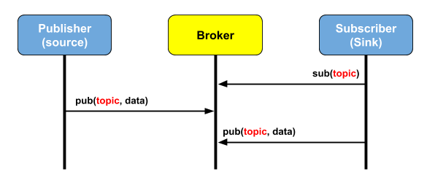
2.5. MQTT
Bài 02
Các tính năng của MQTT
Publish/Subscribe
Về nguyên lý, giao thức MQTT xuất bản một thông điệp và đăng ký theo dõi một chủ đề.
Cả Publisher (Bên xuất bản) và Subscriber (Bên đăng ký theo dõi) đều là khách hàng của Broker (Máy chủ).
Publisher kết nối đến Broker để xuất bản chủ đề, và kết nối đến Subscriber để đăng ký theo dõi chủ đề đó.
Nhiều Publisher và Subscriber có thể kết nối đến một Broker để xuất bản hoặc đăng ký theo dõi các chủ đề.
Nhiều máy khách có thể đăng ký theo dõi cùng một chủ đề.
Môi trường hoạt động theo kiểu xuất bản/đăng ký theo dõi
Publisher
(nguồn)
Broker
Subscriber
(chìm)
sub(chủ đề)
pub(chủ đề, dữ liệu)
pub(chủ đề, dữ liệu)
Các nhà môi giới đóng vai trò trung gian giữa Publisher và Subscriber. Vì nhiều Subscriber có thể đăng ký một chủ đề nên nó cũng rất hữu ích để xây dựng phương thức giao tiếp 1:N.
Notes:
MQTT là một hàng chờ thông điệp theo kiểu xuất bản/đăng ký theo dõi. Để gửi và nhận dữ liệu đo bởi thiết bị đo từ xa, giao thức này bao gồm Publisher, Topic, Broker, và Subscriber như trong sơ đồ.
Nhìn chung, cơ cấu đó là khi một publisher xuất bản một chủ đề, broker sẽ môi giới chủ đề đó, và subscriber sẽ đăng ký theo dõi chủ đề mình thích thông qua broker. Quy trình này còn được gọi là hàng chờ thông điệp không đồng bộ, quy trình xuất bản/đăng ký theo dõi vì publisher và subscriber không trực tiếp trao đổi thông điệp cho nhau.

Slide 83
2.5. MQTT
Bài 02
Chủ đề
Publisher và Subscriber xuất bản/đăng ký theo dõi thông điệp trên từng kênh. Đây được gọi là một “chủ đề” trong MQTT.
Các chủ đề có cấu trúc phân cấp được tách ra bằng các dấu gạch chéo (/) và hỗ trợ các ký tự đại diện để chỉ rõ nhiều chủ đề khi xuất bản/đăng ký theo dõi các thông điệp.
Trong MQTT, các chủ đề được xây dựng bằng cách sử dụng /. Nếu có ý định cấu hình các lớp như trong hình bên dưới, sẽ rất dễ dàng để quản lý dữ liệu như cảm biến IoT.
KHU VỰC_1
VÙNG_1
VÙNG_2
Nút_1
Nút _2
Nút _1
Chủ đề_1
Chủ đề_3
Chủ đề_1
Chủ đề_1
Chủ đề_4
Kiểu đại diện
+ (Cấp độ đơn): Xử lý ngẫu nhiên một chủ đề
# (Đa cấp độ): Liên quan đến nhiều chủ đề con, chỉ được đặt ở phía dưới cùng của chuỗi chủ đề
Ví dụ về việc sử dụng Đại diện
sensors / NODE_NAME / + / CPU
Sensors / NODE_NAME / #
Chủ đề_2
Notes:
Xuất bản và đăng ký theo dõi hoạt động theo chủ đề. Ví dụ, nếu một chủ đề bao gồm các cảm biến đo các trạng thái của một máy tính, bạn có thể phân cấp cho các thành phần máy tính và các liên kết dữ liệu.

Slide 84
2.5. MQTT
Bài 02
QoS (Chất lượng dịch vụ)
MQTT có ba cấp độ chất lượng dịch vụ (QoS)
Cấp độ 0: Chỉ 1 thông điệp gửi, có thể mất
Cấp độ 1: Thông điệp được gửi ít nhất một lần, khả năng thành công cao gấp đôi
Cấp độ 2: Thông điệp được gửi đúng một lần, đảm bảo chất lượng nhưng đòi hỏi hệ thống phải có hiệu suất cao
※ Tài liệu tham khảo
Cấp 0: Một tin nhắn chỉ được gửi một lần. Sau khi giao hàng, quá trình tiếp nhận không được kiểm tra.
Cấp 1: Một tin nhắn được gửi nhiều hơn một lần. Quá trình handshaking được theo dõi, nhưng có khả năng nhận trùng lặp vì nó không được theo dõi chặt chẽ.
Cấp 2: Một tin nhắn chỉ được gửi một lần và tất cả các quy trình handshaking đều được kiểm tra.
Mức QoS càng cao, chất lượng truyền thông càng tốt, nhưng có một khả năng làm giảm hiệu suất. Do đó, QoS của MQTT được quyết định tùy theo đặc điểm của dự án.
Notes:
Xuất bản và đăng ký theo dõi hoạt động theo chủ đề. Ví dụ, nếu một chủ đề bao gồm các cảm biến đo các trạng thái của một máy tính, bạn có thể phân cấp cho các thành phần máy tính và các liên kết dữ liệu.

Slide 85
2.5. MQTT
Bài 02
Kênh truyền thông điệp
MQTT có hệ thống kênh truyền thông điệp. Khi máy chủ broker MQTT tạo ra một kênh truyền thông điệp và gửi một thông điệp từ publisher đến máy chủ, các ứng dụng đính kèm kênh truyền đó sẽ đọc thông điệp.
Các thông điệp thuộc các chủ đề khác nhau có thể di chuyển trên kênh truyền thông điệp, tạo ra một kênh truyền thông điệp có tên là Chủ đề để phân biệt các thông điệp.
Ứng dụng A
Ứng dụng B
MQTT Broker
Kênh truyền thông điệp
Ứng dụng C
Ứng dụng D
Notes:
Giao thức MQTT - Message Queuing Telemetry Transport. Tiêu đề thông điệpMQTT được định dạng nhỏ nhất có thể; tiêu đề cố định chỉ dài 2 byte. Cần phải làm vậy vì việc phân phối thông điệp dạng đẩy khiến việc tối ưu hóa mạng bị chậm lại. Nhiều cấp độ dịch vụ cho phép xử lý linh hoạt nhiều dạng thông điệp.

Slide 86
2.5. MQTT
Bài 02
Định dạng thông điệp MQTT
Có thể tùy ý lựa chọn định dạng thông điệp MQTT, trừ tiêu đề cố định dài 2 byte
 | 0 | 1 | 2 | 3 | 4 | 5 | 6 | 7
Byte1 | Kiểu thông điệp |  |  |  | Cờ DUP | Cấp độ QoS |  | RETAIN
Byte2 | Độ dài còn lại
Notes:
Gói tin MQTT hoặc định dạng thông điệp bao gồm một tiêu đề cố định dài 2 byte (luôn hiển thị) + tiêu đề thay đổi (có thể không hiển thị) + tải dữ liệu (có thể không hiển thị). Miền tiêu đề cố định bao gồm miền điều khiển và miền độ dài gói tin với độ dài có thể thay đổi.

Slide 87
2.5. MQTT
Bài 02
Kiểu thông điệp
Kiểu | Đánh số | Mô tả
Dùng sau | 0 | Dùng sau
CONNECT | 1 | Máy khách yêu cầu kết nối đến máy chủ
CONNACK | 2 | Báo nhận kết nối
PUBLISH | 3 | Xuất bản thông điệp
PUBACK | 4 | Báo nhận xuất bản
PUBREC | 5 | Xuất bản đã nhận (xác nhận đã gửi phần 1)
PUBREL | 6 | Xuất bản đã nhận (xác nhận đã gửi phần 2)
PUBCOMP | 7 | Xuất bản hoàn thành (xác nhận đã gửi phần 3)
SUBSCRIBE | 8 | Máy khách yêu cầu đăng ký theo dõi
SUBACK | 9 | Báo nhận đăng ký theo dõi
UNSUBSCRIBE | 10 | Báo nhận hủy đăng ký theo dõi
UNSUBACK | 11 | Báo nhận hủy đăng ký theo dõi
PINGREQ | 12 | Yêu cầu PING
PINGRESP | 13 | Phản hồi PING
DISCONNECT | 14 | Máy khách ngắt kết nối
Dùng sau | 15 | Dùng sau

Slide 88
2.5. MQTT
Bài 02
Cờ DUP & cấp độ QoS và RETAIN
RETAIN chỉ được sử dụng trong các thông điệp Xuất bản
(Dù các thông điệp được lưu trong hàng chờ)
Vị trí Bit | Tên | Mô tả
3 | DUP | Phân phối trùng lặp
2-1 | QoS | Chất lượng dịch vụ
0 | RETAIN | Cờ RETAIN

Slide 89
2.5. MQTT
Bài 02
Cấp độ QoS
Giá trị QoS | Bit 2 | Bit 1 | Mô tả
0 | 0 | 0 | Phát và Quên (Tối đa một lần)
1 | 0 | 1 | Xác nhận phân phối (Ít nhất một lần)
2 | 1 | 0 | Phát và Quên (Chính xác một lần)
3 | 1 | 1 | Phát và Quên (Tối đa một lần)
4 | 1 | 1 | Dùng sau

Slide 90
2.5. MQTT
Bài 02
Độ dài còn lại
Được sử dụng để đo kích thước toàn bộ thông điệp, bao gồm tiêu đề thay đổi. Nó sử dụng từ 1 đến 4 byte tùy theo kích thước dữ liệu.
Tiêu đề thay đổi
Một số lệnh MQTT có chứa một phần tử tiêu đề thay đổi. Các tiêu đề thay đổi được đặt giữa các tiêu đề cố định và tải dữ liệu

Slide 91
2.5. MQTT
Bài 02
Mục tiêu triển khai MQTT
Triển khai một chương trình trò chuyện đơn giản để giúp hiểu về giao thức MQTT
Môi trường triển khai
Windows 10 64bit
Ruby 2.3.3
Mosquitto 1.4.7
(không bắt buộc) Raspberry pi

Slide 92
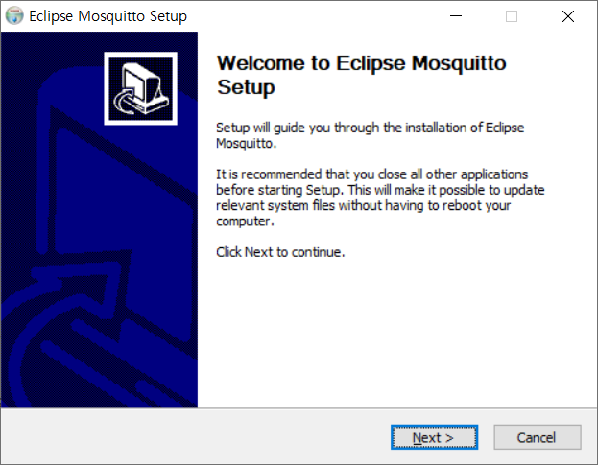
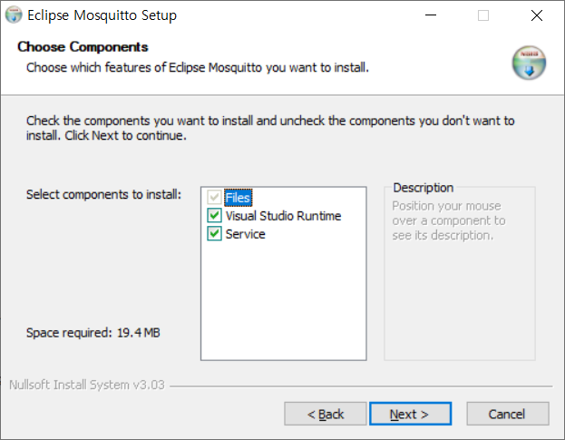
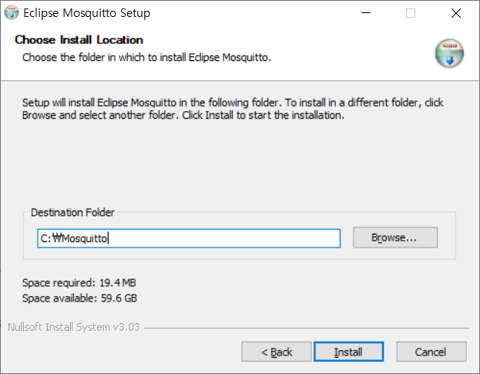

2.5. MQTT
Bài 02
Cấu hình môi trường MQTT
Truy cập trang web Mosquitto (https://mosquitto.org/download/) để tải xuống phiên bản Windows ‘mosquitto-2.0.12-install-windows-x64.exe’ và cài đặt trong C:\mosquitto.
Next
Next
Install
Notes:
Mosquitto
- https://mosquitto.org/
Mosquitto là một broker thông điệp mã nguồn mở có thể triển khai MQTT 3.1 và 3.1.1.
Hàng chờ thông điệp Xuất bản/Đăng ký theo dõi (Nhập trước - Xuất trước)
Máy chủ này phù hợp để xử lý các kết nối “thiết bị đến thiết bị” ví dụ như cảm biến điện năng lượng thấp, thiết bị di động, máy tính tích hợp, Arduino và các bộ vi điều khiển

Slide 93
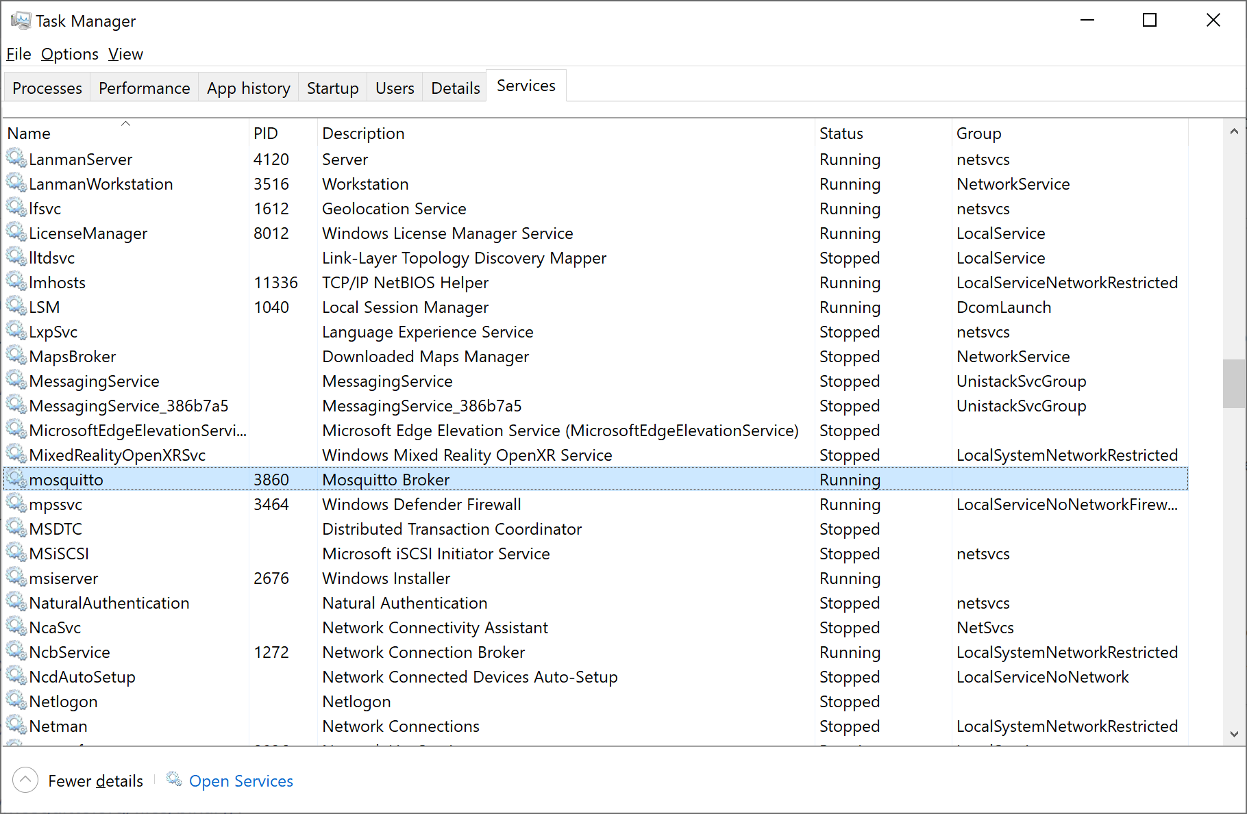
2.5. MQTT
Bài 02
Running MQTT Broker Server (mosquitto)
Running Mosquitto
After installation is complete, Mosquitto is registered as a Windows service. You can check whether the Mosquitto service is running through the Windows task manager.
Press Crtl + Shift + Esc on your keyboard. When you press these keys, the task manager appears.
Task Manager
Services
Running
Notes:
Mosquitto
- https://mosquitto.org/
Mosquitto is an open source message broker that implements the MQ Telemetry Transport Protocol (MQTT) 3.1 and 3.1.1.
Publish / Subscribe message queue (First In First Out)
It is suitable for the processing of "device to devices" such as low-power power sensors, mobile devices, embedded computers, Arduinos and microcontrollers

Slide 94
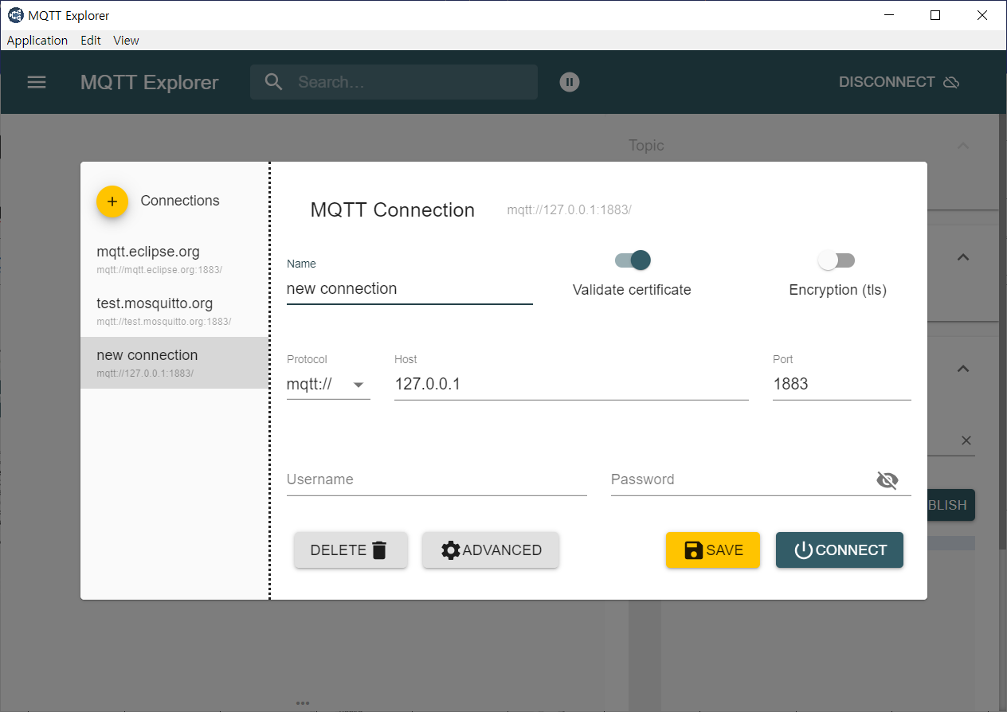
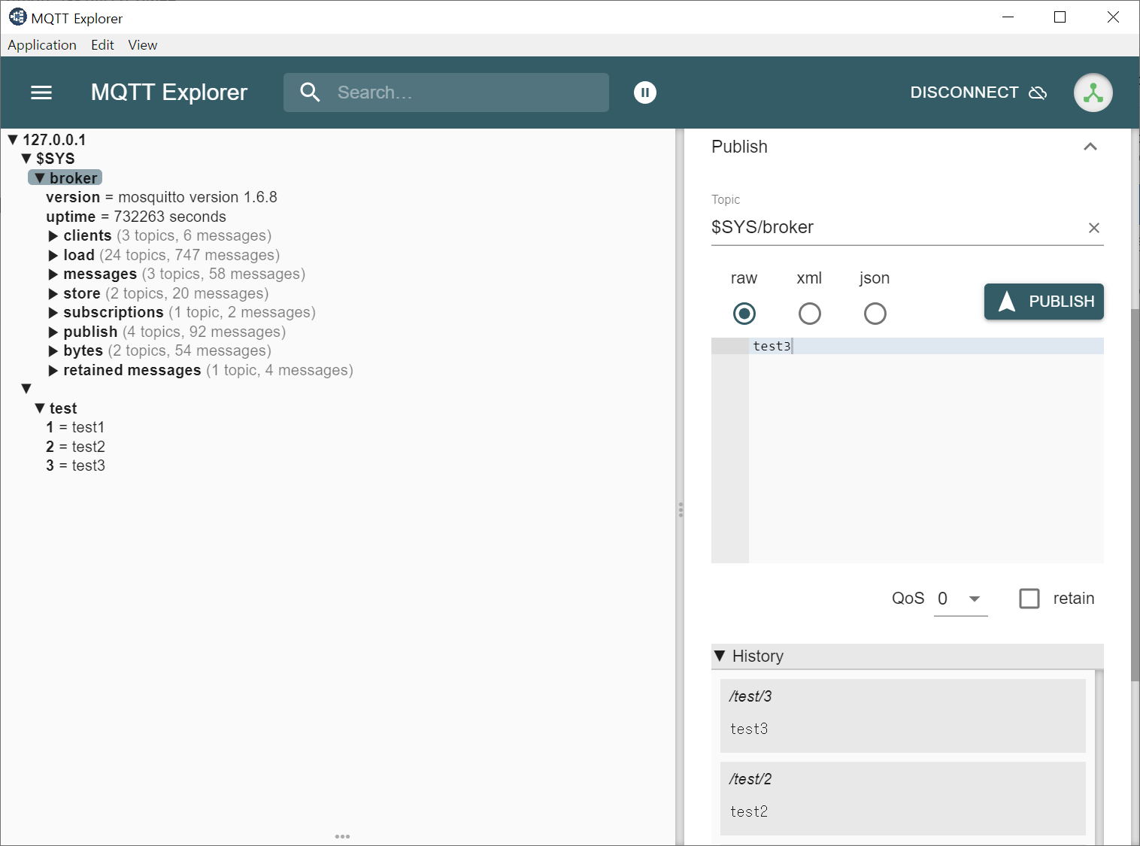
2.5. MQTT
Bài 02
Mosquitto Test
Visit https://mqtt-explorer.com/ to download MQTT Explorer and test the MQTT operation in a GUI environment.
Create a new one in Connections in the figure on the left. Set the Host IP address to 127.0.0.1 (local host) and the Port number to 1883. You can see that the message is created and received as shown in the figure on the right.
Notes:
Mosquitto
- https://mosquitto.org/
Mosquitto is an open source message broker that implements the MQ Telemetry Transport Protocol (MQTT) 3.1 and 3.1.1.
Publish / Subscribe message queue (First In First Out)
It is suitable for the processing of "device to devices" such as low-power power sensors, mobile devices, embedded computers, Arduinos and microcontrollers

Slide 95
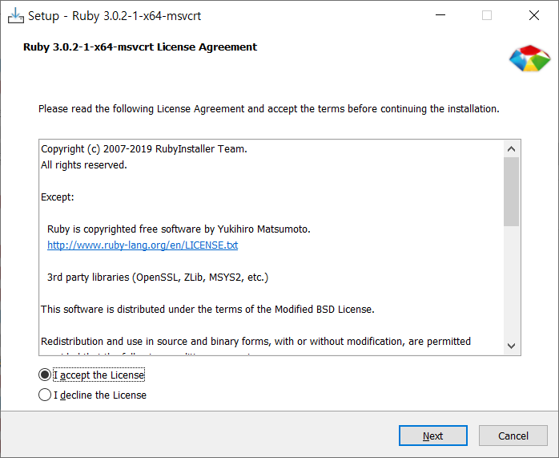
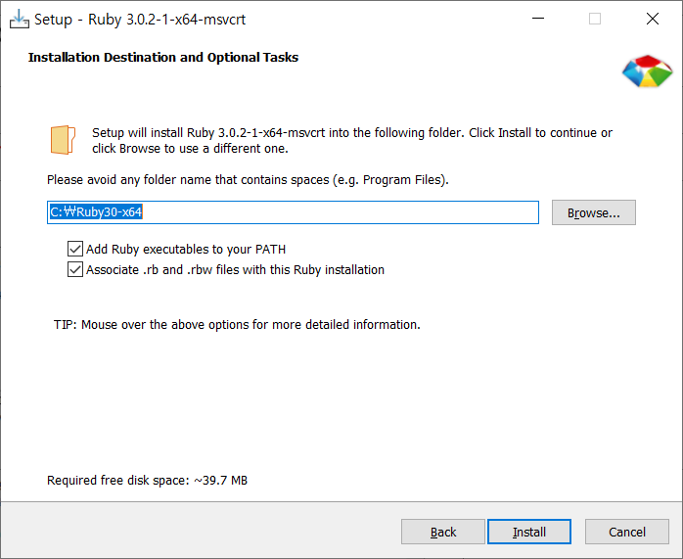
2.5. MQTT
Bài 02
Install Ruby to build a MQTT Client
Use Ruby to build a MQTT Client.
Install ruby by executing the ‘rubyinstaller-3.0.2-1-x64.EXE’ file.
Visit https://rubyinstaller.org/downloads/ to download the file.

Slide 96
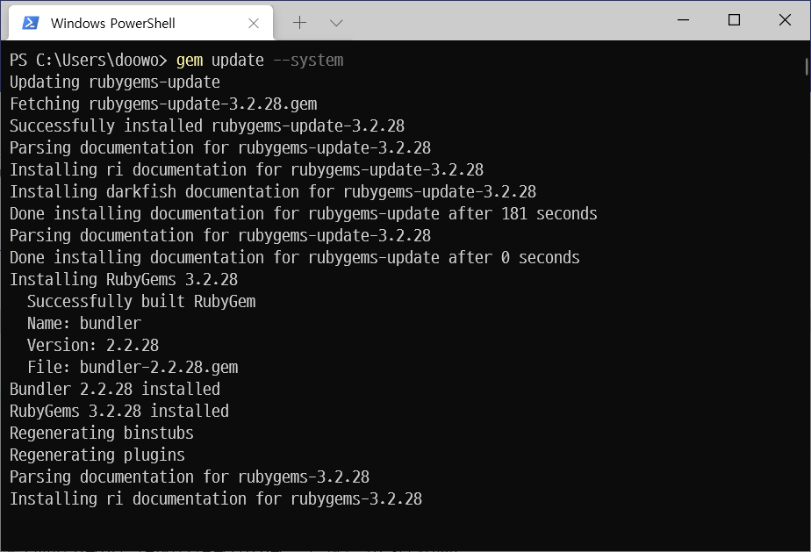
2.5. MQTT
Bài 02
RubyGems is a package management framework for Ruby.
Pure Ruby gem implements the MQTT protocol which is a lightweight protocol for publish/subscribe messaging.
Visit https://rubygems.org/pages/download to download RubyGems.
https://rubygems.org/

Slide 97
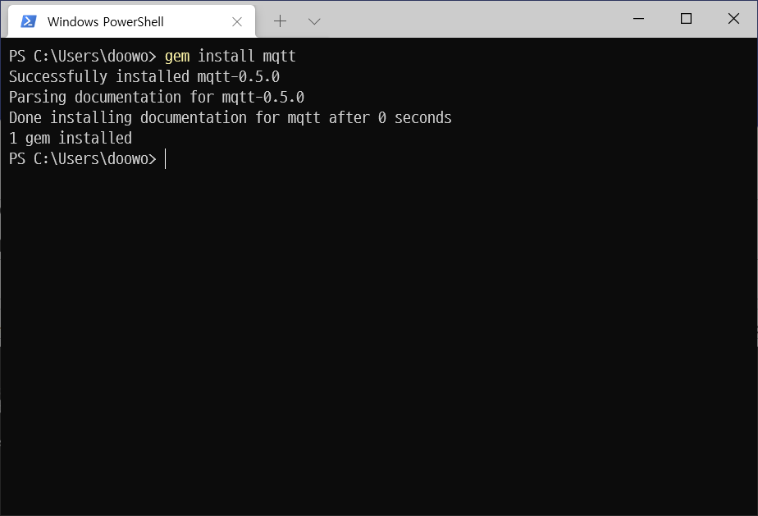
2.5. MQTT
Bài 02
Chạy Start/Command Prompt bằng phần mềm Ruby trên Windows, sau đó cài đặt thư viện MQTT theo hình minh họa và các lệnh dưới đây.
https://rubygems.org/

Slide 98
2.5. MQTT
Bài 02
Chạy Chương trình trò chuyện MQTT (Ruby)
Chạy Command Prompt với Ruby và sử dụng lệnh dưới đây
cd C: \
ruby filename.rb Argument value

Slide 99
2.5. MQTT
Bài 02
Tạo Chương trình trò chuyện MQTT bằng Ruby
Sơ đồ chủ đề của chương trình trò chuyện MQTT và sơ đồ cấu trúc hệ thống.
Trò chuyện
/
công khai
/
Tên người dùng
Tên nhóm
Máy khách
Luồng phụ
Trò chuyện/công khai
Trò chuyện/công khai/TÊN NGƯỜI DÙNG
Trò chuyện/TÊN NHÓM
MQTT
Máy chủ Broker
Luồng công khai
Trò chuyện/công khai
Trò chuyện/công khai/TÊN NGƯỜI DÙNG
Trò chuyện/TÊN NHÓM

Slide 100
2.5. MQTT
Bài 02
Sử dụng thư viện API của MQTT bằng Ruby
Khai báo thư viện API
require 'rubygems’ require 'mqtt’ # Load the mqtt library from the line of code
Tạo đối tượng máy khách MQTT.
mqtt = MQTT::Client.new (‘Địa chỉ IP của broker MQTT’)
Kết nối bằng đối tượng khách MQTT
mqtt.connect('test.mosquitto.org') do |client| # perform operations end

Slide 101
2.5. MQTT
Bài 02
Xuất bản API: Nhập chủ đề và thông điệp để xuất bản
client.publish topic, payload
Đăng ký theo dõi API: Nhập chủ đề để đăng ký theo dõi là giá trị đối số
client.subscribe('topic1‘)
client.subscribe('topic1', 'topic2')
client.subscribe('foo/#’)
Nhận thông điệp: Nhận các chủ đề và thông điệp của chúng.

Slide 102
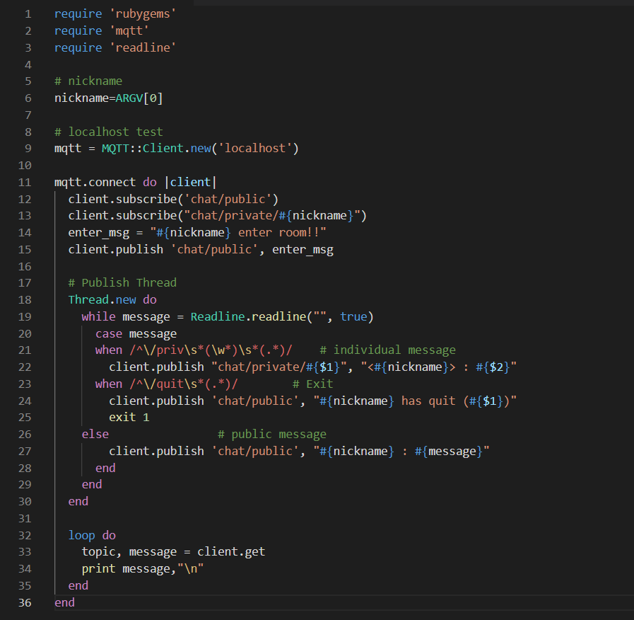
2.5. MQTT
Bài 02
Mẫu code triển khai MQTT
Mã nguồn chương trình trò chuyện MQTT
Tin nhắn công khai: tin nhắn
Nói chuyện riêng: \ w usr_name message
Thoát: \ q message
Chạy phương thức: ruby Chat_Example.rb username

Slide 103
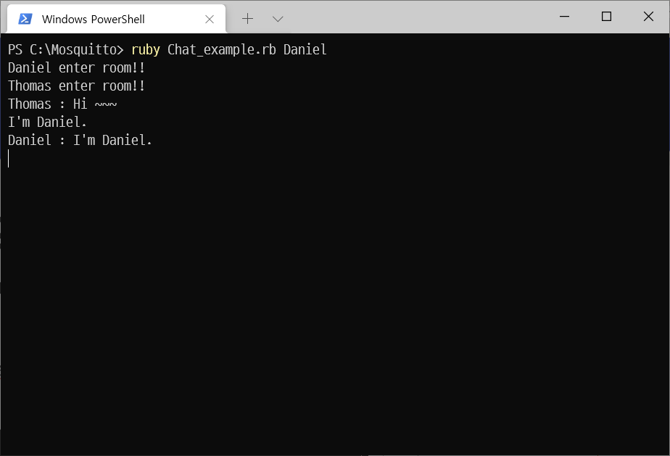
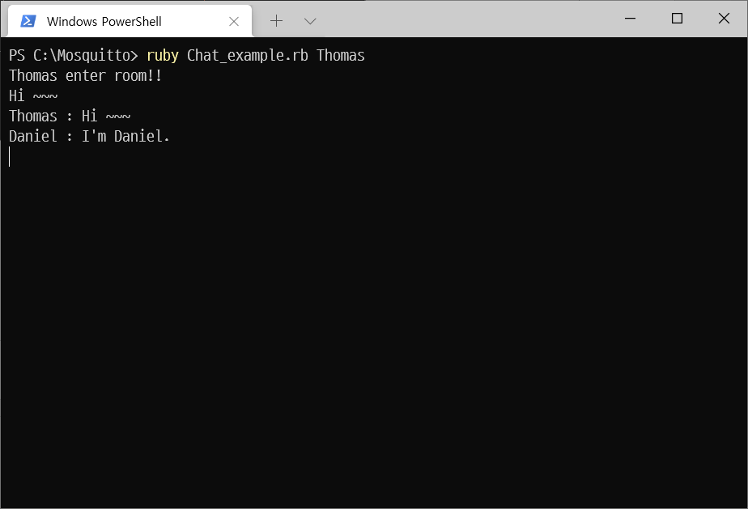
2.5. MQTT
Bài 02
Kết quả chạy Chương trình trò chuyện MQTT bằng Ruby
Mở hai cửa sổ như hình bên dưới và đổi tên thành chat. Bạn có thể thấy rằng cuộc trò chuyện đang diễn ra thông qua MQTT Broker.

Slide 104
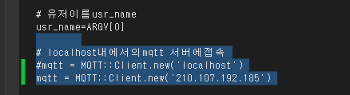
2.5. MQTT
Bài 02
Raspberry pi: Cấu hình chương trình trò chuyện MQTT
Chạy máy chủ mosquitto trên Windows
Thay đổi mã nguồn mẫu của chương trình trò chuyện MQTT
Trước khi thay đổi: mqtt = MQTT::Client.new('localhost’)
Sau khi thay đổi: mqtt = MQTT::Client.new('mosquitto server ip')
# Username
# connect to mqtt server in localhost

Slide 105
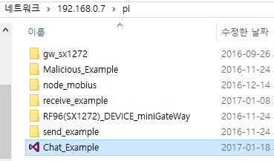
2.5. MQTT
Bài 02
Lưu các tệp tin nguồn của Ruby bằng samba trong thư mục gốc của Pi
Network
name
Date Modified

Slide 106
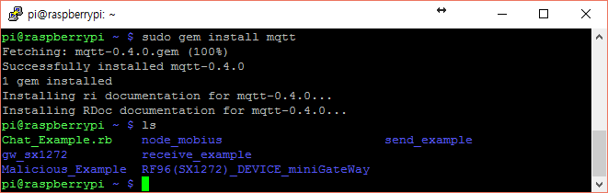
2.5. MQTT
Bài 02
Kết nối Raspberry pi bằng putty hoặc màn hình LCD và sử dụng lệnh dưới đây
sudo gem install mqtt
Cài đặt thư viện MQTT từ gói cài đặt Rubygems

Slide 107
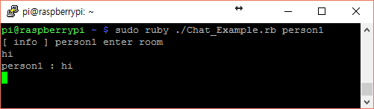
2.5. MQTT
Bài 02
Khởi động chương trình trò chuyện MQTT bằng lệnh dưới đây
sudo ruby ./ filename username

Slide 108
Bài 2.
Giao thức truyền thông
2.1. Giao thức là gì
2.2. Mô hình OSI
2.3. Giao thức truyền thông TCP/IP
2.4. HTTP
2.5. MQTT
2.6. CoAP
2.7. WebSocket

Slide 109
2.6. CoAP
Bài 02
Khái niệm CoAP
Giao thức ứng dụng ràng buộc (CoAP) là một giao thức phổ biến để hỗ trợ các dịch vụ web RESTful của các thiết bị cảm biến hoạt động trên các phần cứng cấp thấp trong môi trường mạng với độ trễ và tỉ lệ mất dữ liệu cao.
Đây là một chồng giao thức thấp hơn dựa trên tiêu chuẩn IEEE 802.15.4 và tầng mạng sử dụng IPv6.
Notes:
Giao thức ứng dụng ràng buộc (CoAP) là một Giao thức ứng dụng mạng chuyên dành cho các thiết bị ràng buộc như đã quy định rõ trong RFC 7252. CoAP là một giao thức tầng dịch vụ, được sử dụng trong các thiết bị mạng bị ràng buộc tài nguyên ví dụ như các nút mạng cảm biển không dây.

Slide 110
2.6. CoAP
Bài 02
Tính năng của CoAP
Phương pháp tiếp cận sử dụng RESTful cho phép chuyển đổi và tích hợp dễ dàng với các giao thức HTTP hiện tại.
Khả năng thông điệp bị phân mảnh thấp
Hỗ trợ Unicast là Multicast trong môi trường UDP.
CoAP được định nghĩa bởi bốn kiểu thông điệp: có thể xác nhận, không thể xác nhận, báo nhận và đặt lại.
CoAP là một giao thức thay thế cho HTTP chứ không phải khả năng nén HTTP nói chung.
Notes:
CoAP được thiết kế để cho phép các thiết bị đơn giản, bị hạn chế có thể kết nối đến IoT thông qua các mạng băng thông hẹp và có tính khả dụng thấp. Giao thức này thường được sử dụng để giao tiếp máy - máy (M2M).

Slide 111
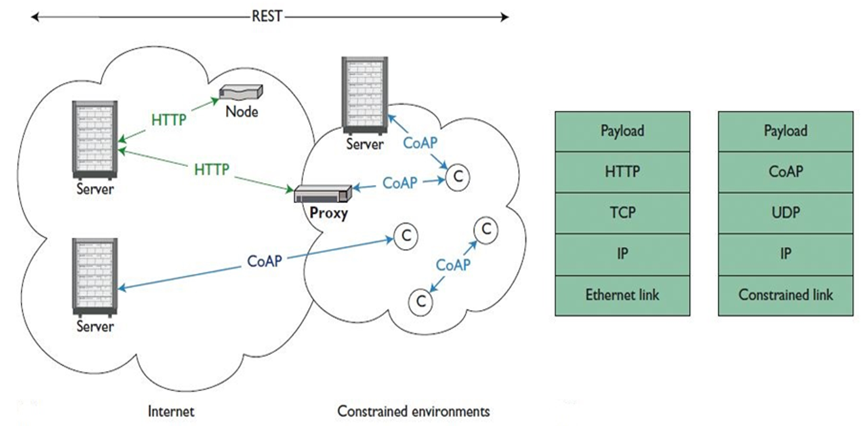
2.6. CoAP
Bài 02
Môi trường hoạt động của CoAP
REST
HTTP
Nút
Tải dữ liệu
Tải dữ liệu
Máy chủ
CoAP
HTTP
CoAP
HTTP
CoAP
c
Máy chủ
TCP
UDP
Proxy
c
c
IP
IP
CoAP
CoAP
c
Liên kết Ethernet
Liên kết ràng buộc
Máy chủ
Internet
Constrained environments
77th IETF core WG presentation
Notes:
CoAP sử dụng kiến trúc REST, một thiết kế chung để truy cập các tài nguyên Internet. Để khắc phục nhược điểm về tài nguyên ràng buộc, CoAP cần tối ưu hóa độ dài của gói tin và cung cấp kết nối đáng tin cậy. Một mặt, CoAP cung cấp phương thức URI, REST như GET, POST, PUT, và DELETE.

Slide 112
2.6. CoAP
Bài 02
Thông điệp mà CoAP
Có thể xác nhận (CON)
Được sử dụng để biết được một thông điệp hoặc phản hồi cho một thông điệp đã gửi thành công hay chưa.
Nhận một thông điệp ACK/RST như một thông điệp phản hồi.
Báo nhận (ACK)
It is divided into ACK message and message ID (mid) for CON message.
Receives an ACK/RST message as a Phản hồi message.
Đặt lại (RST)
Nhận một thông điệp CON từ máy khách nhưng thông báo lỗi quá trình.
Ex
Ví dụ: Khởi động lại nút
Không thể xác nhận (NON)
Kiểu thông điệp không yêu cầu ACK
Reading repetitive value from sensor
Ex

Slide 113
2.6. CoAP
Bài 02
Phương thức CoAP
GET: thu thập thông tin về mã định dạng tài nguyên bằng URI đã yêu cầu
POST: Yêu cầu cập nhật hoặc tạo tài nguyên cho máy chủ theo URI được yêu cầu
PUT: Yêu cầu cập nhật mã định dạng tài nguyên với phần nội dung thông điệp theo URI được yêu cầu
DELETE: Yêu cầu xóa một mã định dạng tài nguyên từ URI được yêu cầu
Notes:
Mô hình tương tác. Mô hình tương tác của CoAP tương tự với mô hình khách/chủ của HTTP. ... Trao đổi trong CoAP giống với HTTP và được máy khách gửi để yêu cầu một hành động (sử dụng một mã phương thức) đối với một tài nguyên (xác định bằng mã URI) trên máy chủ.

Slide 114
2.6. CoAP
Bài 02
Trao đổi thông điệp CoAP
Tương tác CoAP tương tự như mô hình khách/chủ
Hỗ trợ URI và Content-type giống như HTTP
Trao đổi thông điệp cũng tương tự như Kiểu thông điệp HTTP không cần ACK
Máy khách khởi tạo yêu cầu hành động
Máy chủ phản hồi đến một tài nguyên thông qua mã định dạng URI
Được gửi với một mã phản hồi trong thông điệp phản hồi
Máy khách
Máy chủ
Máy khách
Máy chủ
CON mid=47
GET /nhiệt độ
CON mid=53
GET /độ ẩm
ACK mid=47
2.05 “<temp 10 C ..
ACK mid=53
4.04 “<Not ..
https://tools.ietf.org/html/rfc7252

Slide 115
2.6. CoAP
Bài 02
Mô hình giao dịch CoAP
UDP (Giao thức gói dữ liệu người dùng)
CoAP được xác định sử dụng mô hình này với UDP
Giao dịch
Ứng dụng
Trao đổi một thông điệp với điểm cuối
CON, NON, ACK, RST
CoAP REST
REST
Giao dịch CoAP
Trao đổi một thông điệp với điểm cuối
Mã phản hồi và các tùy chọn (URI, content-type)
UDP
Notes:
UDP: MQTT sử dụng giao thức TCP, bạn có thể chặn tất cả gói tin UDP .
Trao đổi trong CoAP giống với HTTP và được máy khách gửi để yêu cầu một hành động (sử dụng một mã phương thức) đối với một tài nguyên (xác định bằng mã URI) trên máy chủ. ... Khác với HTTP, CoAP xử lý các trao đổi này không đồng bộ với nhau thông qua một phương thức vận chuyển UDP hỗ trợ cả tương tác đơn hướng và đa hướng.

Slide 116
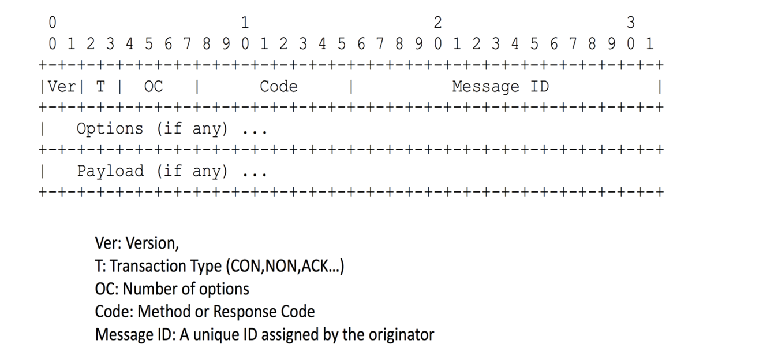
2.6. CoAP
Bài 02
ĐỊnh dạng thông điệp CoAP
Ver: Phiên bản,
T: Kiểu giao dịch (CON, NON, ACK…)
OC: Số lựa chọn
Code: Phương pháp hoặc mã phản hồi
Message ID: Một ID duy nhất được gắn bởi nguồn phát
Notes:
CoAP sử dụng hai kiểu thông điệp, yêu cầu và phản hồi, bằng một định dạng tiêu đề nền tảng đơn giản ở hệ nhị phân. Đằng sau tiêu đề nền tảng có thể là các tùy chọn có định dạng Type-Length-Value hợp lý nhất. CoAP mặc định được gắn với UDP và có thể chọn gắn với DTLS để có độ an toàn giao tiếp cao.

Slide 117
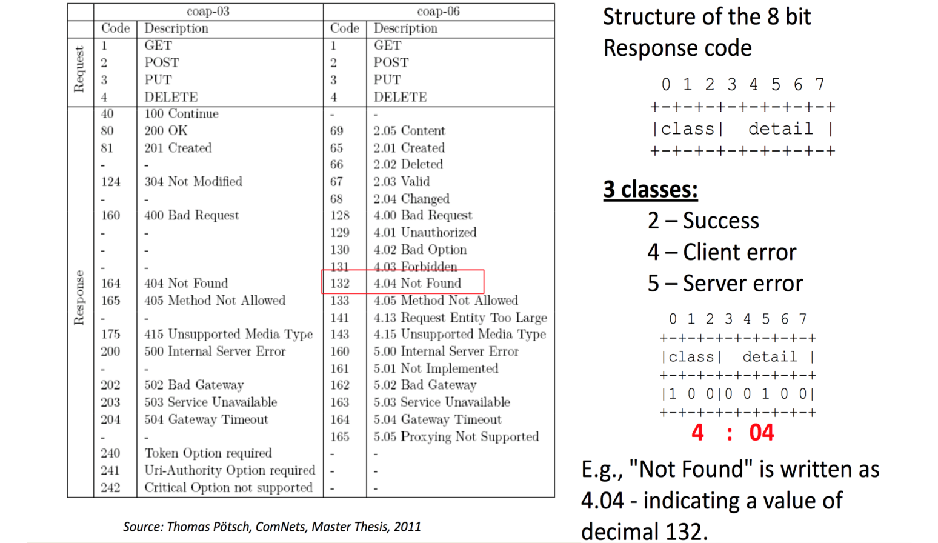
2.6. CoAP
Bài 02
Mã trả lại thông điệp CoAP
Cấu trúc mã phản hồi
8 bit
3 cấp:
2 – Thành công
4 – Lỗi máy khách
5 – Lỗi máy chủ
E.g., “Not Found được viết là 4.04 – chỉ giá trị thập phân
132.
Notes:
Mã này xử lý các bản chất và tính chất của UDP. Các phần yêu cầu và phản hồi sẽ xử lý tầng người dùng. Mã này bắt chước cách yêu cầu và phản hồi như HTTP thông thường bằng các phương thức và mã phản hồi. CoAP sử dụng UDP để trao đổi giao tiếp. ... ID Thông điệp phải là số độc nhất và được CoAP sử dụng để phát hiện trùng lặp.

Slide 118
2.6. CoAP
Bài 02
Các tùy chọn CoAP
Content-Type: Chỉ ra định dạng của tải dữ liệu ứng dụng
Max-Age: Tuổi thọ tối đa để một thông điệp được lưu trong bộ nhớ đệm
Proxy-Uri: Xác định một absolute Uri cho một máy chủ proxy
Token: Xác định một absolute Uri cho một máy chủ proxy
Uri-Host: Chỉ ra máy chủ Internet của một tài nguyên (chỉ được bổ sung nếu không ghi địa chỉ IP đích của yêu cầu)
Uri-Path: Chỉ ra tài nguyên của máy chủ
Uri-Port: Chỉ ra cổng của máy chủ (chỉ bổ sung nếu khác với đích của yêu cầu cổng UDP)
Uri-Query: Chỉ ra các tùy chọn khác cho yêu cầu
v.v.

Slide 119
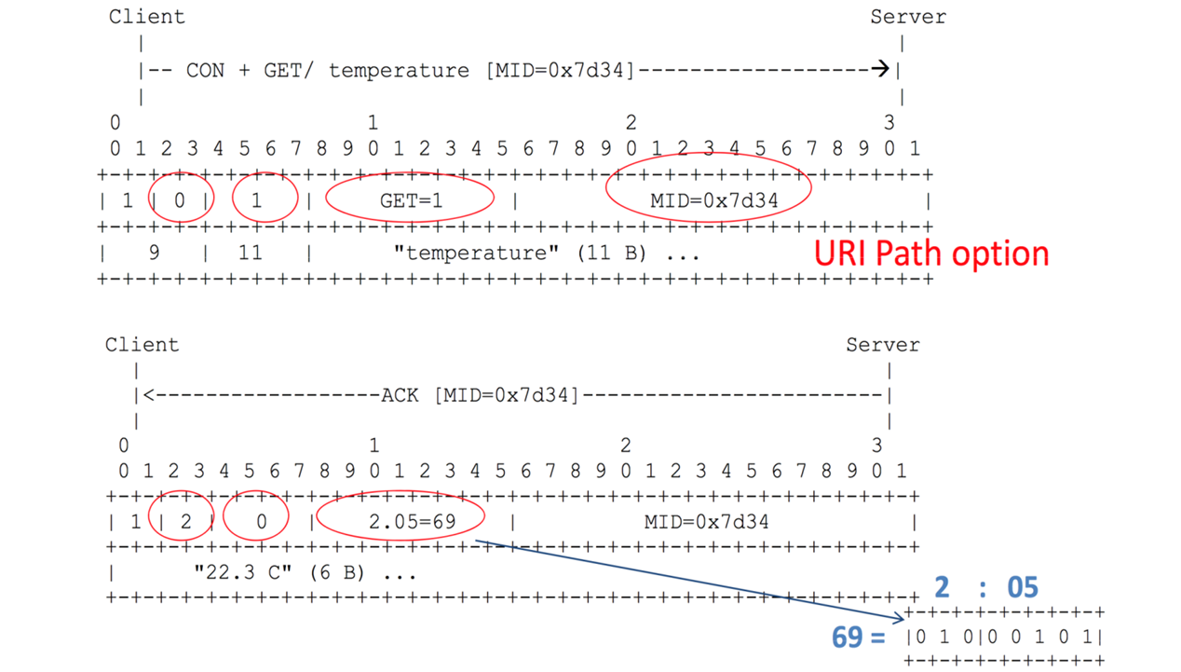
2.6. CoAP
Bài 02
Ví dụ về thông điệp và hành động trong CoAP
Lựa chọn đường dẫn URI
2 : 05
69=

Slide 120
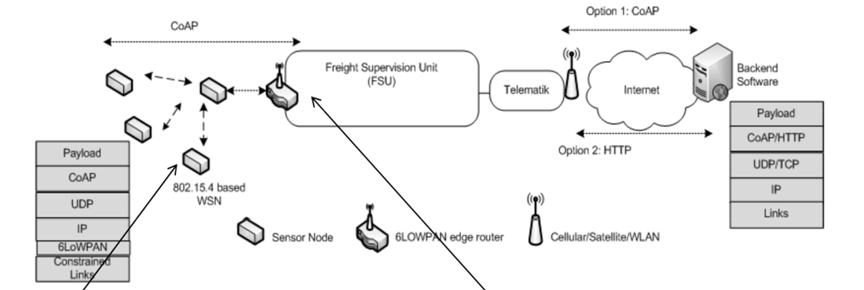
2.6. CoAP
Bài 02
Option 1: CoAP
CoAP
Freight Supervision Bài (FSU)
Phần mềm back-end
Telematik
Internet
Khối lượng
CoAP/HTTP
Payload
Option 2: HTTP
UDP/TCP
CoAP
IP
UDP
802.15.4 based WSN
Liên kết
IP
Nút cảm biến
Bộ định tuyến cạnh
6LOWPAN
Di động/vệ tinh/WLAN
6LoWPAN
Liên kết bị giới hạn
Resource | GET | PUT | Comments
/st /sh /sv /r /l /ck | X X X X X (X) | X X | Nhiệt độ Độ ẩm Điện áp Nhiệt độ, độ ẩm Và điện áp LEDs Khóa mã hóa AES
Resource | GET | PUT | Comments
/ni /warntemplow /warntemphi | X | X X | Thông báo nút Tích hợp vào 6LoWPAN/RPL network Cảnh báo dưới đây Nhiệt độ thấp Cảnh báo trên đây Nhiệt độ cao
More details: http://www.intelligentcontainer.com/
Notes:
CoAp cho phép các thiết bị giao tiếp qua mạng Internet. ... CoAP là một phiên bản đơn giản của giao thức HTTP chạy trên UDP để tiết kiệm băng thông. Nhóm đặc trách Internet Engineering Task Force Constrained RESTful environments (IETF CoRE) đã hoàn thành nhiệm vụ chính là chuẩn hóa CoAP

Slide 121
2.6. CoAP
Bài 02
CoAP và HTTP
Hỗ trợ truyền dữ liệu đơn hướng và đa hướng đáng tin
cậy qua giao thức UDP
Máy khách
Máy chủ
CON mid=48
Token = 3a
Truyền lại, kiểm soát tắc nghẽn đơn giản
GET/temperature
Trao đổi thông điệp bất đồng bộ
Hai tầng con giữa tầng ứng dụng và giao thức UDP
Máy chủ cung cấp một danh sách các liên kết thông qua URI tài nguyên phổ biến.
(Khám phá tài nguyên)
ACK mid=48
Thời gian trôi qua
(Ví dụ: n ms)
CON mid=783
Token = 3a
2.05 “<temp 10 C..
ACK mid=783

Slide 122
2.6. CoAP
Bài 02
MQTT
Kết nối với máy chủ broker trung tâm bằng việc xuất bản đăng ký (M: N)
Máy chủ broker nhận thông điệp và sao chép thông điệp đó cho subscriber
Hỗ trợ kết nối liên tục, truyền dữ liệu theo thời gian thực
Giao thức sử dụng TCP/IP (sử dụng TCP)
Không có chức năng khám phá dịch vụ, cần giúp đỡ như DNS - SD, SSDP
CoAP
Cách một máy chủ và một máy khác tham gia (1: 1)
Không phù hợp cho giao tiếp dữ liệu dựa trên sự kiện
Phù hợp cho các thông tin trạng thái trong một môi trường phân tán
Chỉ sử dụng giao thức UDP
Tính năng khám phá dịch vụ tích hợp
Notes:
So sánh
MQTT và CoAP đều hữu ích trong vai trò là giao thức IoT nhưng hai giao thức này vẫn có những điểm khác nhau cơ bản.
MQTT là một giao thức truyền thông đa điểm - đa điểm để truyền thông điệp giữa nhiều máy khách thông qua một broker trung tâm. Giao thức này tách bên sản xuất và bên tiêu thụ bằng cách để cho các máy khách xuất bản và sau đó để broker quyết định sẽ định tuyến và sao chép thông điệp ở vị trí nào. Dù MQTT có hỗ trợ tính ổn định của dữ liệu nhưng giao thức này hỗ trợ tốt nhất trong vai trò là một kênh giao tiếp cho dữ liệu trực tiếp.
CoAP chủ yếu là một giao thức một - một để truyền các thông tin trạng thái giữa máy khách và máy chủ. Dù giao thức này hỗ trợ theo dõi tài nguyên, CoAP phù hợp nhất với một mô hình trao đổi trạng thái không phụ thuộc hoàn toàn vào sự kiện.
Các máy khách MQTT tạo ra một kết nối TCP lâu dài đến một broker. Điều này thường không gây ra vấn đề gì đối với các thiết bị ở sau NAT. Các máy khách và máy chủ trong CoAP đều gửi và nhận các gói tin UDP. Trong các môi trường NAT, kỹ thuật tunnelling hoặc chuyển tiếp cổng có thể được sử dụng để cho phép CoAP hoặc các thiết bị kết nối đến trung tâm thu phát tín hiệu như trong LWM2M.
MQTT không hỗ trợ dán nhãn cho thông điệp về kiểu hoặc siêu dữ liệu khác để máy khách hiểu được thông điệp đó. Các thông điệp MQTT có thể được sử dụng cho bất kỳ mục đích nào nhưng tất cả máy khách phải biết trước định dạng thông điệp để cho phép giao tiếp. Ngược lại, CoAP cung cấp sẵn hỗ trợ về thỏa thuận và khám phá nội dung để các thiết bị thăm dò lẫn nhau để tìm cách trao đổi dữ liệu.

Slide 123
Bài 2.
Giao thức truyền thông
2.1. Giao thức là gì
2.2. Mô hình OSI
2.3. Giao thức truyền thông TCP/IP
2.4. HTTP
2.5. MQTT
2.6. CoAP
2.7. WebSocket

Slide 124
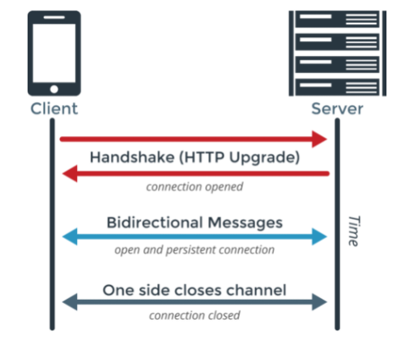
2.7. WebSocket
Bài 02
Khái niệm WebSocket
Giao thức \giải quyết các thiếu sót của HTTP
HTTP không duy trì kết nối. Khi có mười yêu cầu được gửi đến, để tạo ra 10 kết nối, sẽ có 10 kết nối khác bị hủy bỏ. Trong mọi yêu cầu, tệp tiêu đề đều được sao chép và đi kèm. Giao thức này cũng không có tính tương tác theo thời gian thực.
Web Socket hỗ trợ giao tiếp hai chiều thời gian thực và chỉ chấp nhận các luồng thông điệp có định dạng UTF8.
Máy khách
Máy chủ
Handshake (Nâng cấp HTTP)
Kết nối mở
Tin nhắn hai chiều
Time
Kết nối mở và liên tục
Kênh đóng một bên
Kêt nôi đóng
Notes:
HTTP và WebSocket là các giao thức được sử dụng để truyền/trả dữ liệu. HTTP là một giao thức truyền thông đơn hướng trong khi WebSocket là giao thức hai hướng. Bất cứ khi nào một yêu cầu được tạo thông qua HTTP, giao thức này sẽ tạo ra một kết nối ở máy khách (trình duyệt) và đóng kết nối đó ngay khi nhận được phản hồi từ máy chủ.

Slide 125
2.7. WebSocket
Bài 02
Các tính năng của Web Socket
Giao tiếp web hai chiều tốc độ cao theo thời gian thực
Dễ dàng chứa được nhiều người dùng cùng một lúc
Tạo kuồng dữ liệu bằng HTML5, hỗ trợ giao tiếp bằng văn bản
Thay thế cho Comet, một phương pháp đẩy dữ liệu qua HTTP để xử lý dữ liệu theo thời gian thực
Notes:
WebSocket cung cấp kết nối bền vững giữa một máy khách và máy chủ. Cả hai bên có thể sử dụng để gửi dữ liệu bất kỳ lúc nào. Máy khách thiết lập một kết nối đến WebSocket thông qua một quá trình gọi là WebSocket handshake.

Slide 126
2.7. WebSocket
Bài 02
Quy trình WebSocket
Trình duyệt
Máy chủ Web
HTTP:
Dù có WebSocket hay không
Phím ma thuật cho WebSocket
HTTP:
Web Socket sẵn sàng
Web Socket: trao đổi dữ liệu
0x00 < UTF8 payload > 0xff
Web Socket: hủy kết nối
0x00 0xff
Notes:
WebSocket cung cấp kết nối bền vững giữa một máy khách và máy chủ. Cả hai bên có thể sử dụng để gửi dữ liệu bất kỳ lúc nào. Máy khách thiết lập một kết nối đến WebSocket thông qua một quá trình gọi là WebSocket handshake. Quá trình này bắt đầu bằng việc máy khách gửi một yêu cầu HTTP thông thường đến máy chủ.

Slide 127
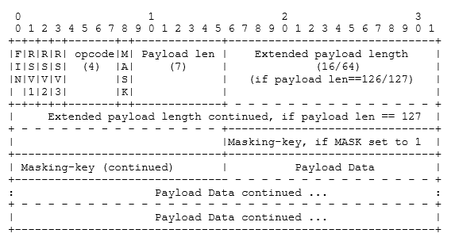
2.7. WebSocket
Bài 02
ĐỊnh dạng thông điệp WebSocket
Mã thực thi: Trạng thái của frame hiện tại
Mặt nạ: Nếu giá trị của trường tương ứng là 1, trường tải dữ liệu sẽ được XOR thành trường khóa mặt nạ.
Notes:
Để gửi một thông điệp thông quakết nối WebSocket bạn gọi phương thức gửi() trên WebSocket; đưa vào dữ liệu bạn muốn trao đổi. Socket.send(data); Bạn có thể gửi dữ liệu văn bản hoặc nhị phân qua một WebSocket.

Slide 128
2.7. WebSocket
Bài 02
Độ dài tải dữ liệu: Độ dài của tải dữ liệu
Tải dữ liệu: Trường giá trị dữ liệu
Notes:
Tóm tắt. WebSocket là một API viết bằng ngôn ngữ lập trình JavaScript và là một giao thức đi kèm để tạo ra "các ổ cắm web" có khả năng giao tiếp song công hai hướng trên một kết nối TCP bền vững (socket). Kết thúc.

Slide 129
Bài 3.
Lập trình Socket
3.1. Socket
3.2. Lập trình TCP/IP Socket
3.3. Lập trình UDP Socket
3.4. Lập trình đa hướng

Slide 130
3.1. Socket
Bài 03
Lập trình Socket là gì?
Lập trình ổ cắm là một điểm cuối của liên kết giao tiếp hai chiều giữa hai chương trình chạy trên (một nút trong) mạng máy tính. Một socket (máy chủ) lắng nghe trên một cổng và địa chỉ IP cụ thể, trong khi một ổ cắm khác (máy khách) kết nối với máy chủ lắng nghe để đạt được giao tiếp.
The cách socket gửi dữ liệu được kiểm soát bởi hai thuộc tính:
họ địa chỉ, xác định giao thức lớp mạng được sử dụng; và
Loại socket xác định giao thức lớp vận chuyển được sử dụng.

Slide 131
3.1. Socket
Bài 03
Các loại Socket
Tùy thuộc vào giao thức tầng vận chuyển được sử dụng, ổ cắm có thể là SOCK_DGRAM hoặc SOCK_STREAM.
SOCK_DGRAM để vận chuyển gói dữ liệu hướng thông báo: Các ổ cắm này thường được liên kết với Giao thức gói dữ liệu người dùng (UDP) cung cấp việc gửi các thông báo riêng lẻ không đáng tin cậy. Ổ cắm datagram thường được sử dụng khi thứ tự của các thông báo không quan trọng, chẳng hạn như khi gửi cùng một dữ liệu tới nhiều máy khách.
SOCK_STREAM dành cho truyền tải theo hướng luồng thường được liên kết với Giao thức điều khiển truyền dẫn (TCP): TCP cung cấp khả năng phân phối byte đáng tin cậy và có trật tự giữa hai máy chủ, với việc xử lý và kiểm soát lỗi, giúp ích cho việc triển khai các ứng dụng liên quan đến việc truyền một lượng lớn dữ liệu .

Slide 132
3.1. Socket
Bài 03
Mô-đun Socket
Để sử dụng socket trong Python, cần nhập mô-đun socket.
Socket đầu vào
Cách chính để sử dụng mô-đun socket là thông qua hàm sockets() trả về một đối tượng socket m với các phương thức để thực hiện các lệnh gọi socket hệ thống khác nhau. Socket Python hỗ trợ một số họ địa chỉ theo giao thức lớp mạng.
AF_INET: đây là loại phổ biến nhất và sử dụng IPv4 để đánh địa chỉ mạng. Hầu hết các mạng internet hiện được thực hiện bằng IPv4
AF_INET6: đây là thế hệ tiếp theo của giao thức internet sử dụng IPv6 và cung cấp một số tính năng không có sẵn trong IPv4.
AF_UNIX: đây là họ địa chỉ cho Unix Domain Sockets (UDS), một giao thức liên lạc giữa các quá trình có sẵn trên các hệ thống tuân thủ POSIX. Việc triển khai này cho phép truyền dữ liệu giữa các quy trình trên một hệ điều hành mà không cần thông qua mạng.

Slide 133
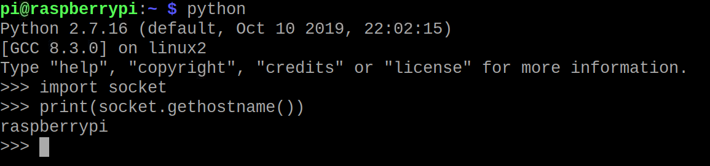
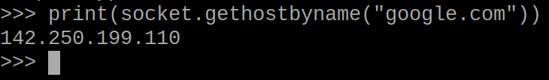
3.1. Socket
Bài 03
Các dịch vụ liên quan đến mạng
Các chức năng và phương thức của ổ cắm cung cấp quyền truy cập vào các tác vụ liên quan đến mạng
gethostname() : để lấy tên chính thức của máy chủ hiện tại
gethostbyname(): để chuyển đổi tên của máy chủ thành địa chỉ số của nó bằng cách tham khảo cấu hình DNS của hệ điều hành

Slide 134
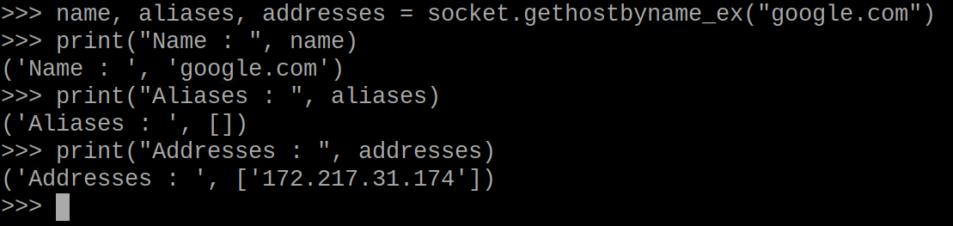
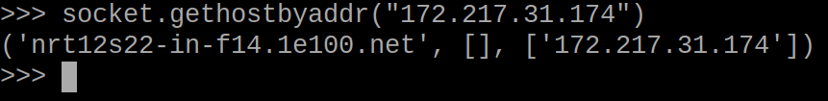
3.1. Socket
Bài 03
Các chức năng và phương thức của ổ cắm cung cấp quyền truy cập vào các tác vụ liên quan đến mạng
gethostbyname_ex() : để có thêm thông tin đặt tên về một máy chủ
gethostbyaddr(): để thực hiện tra cứu ngược tên miền

Slide 135

3.1. Socket
Bài 03
Các chức năng và phương thức của ổ cắm cung cấp quyền truy cập vào các tác vụ liên quan đến mạng
getfqdn(): để biết thêm thông tin đặt tên về máy chủ
Có thể truy cập nhiều chức năng liên quan đến mạng hơn từ tài liệu python được tham chiếu trong https://docs.python.org/3/library/socket.html

Slide 136
Bài 3.
Lập trình Socket
3.1. Socket
3.2. Lập trình TCP/IP Socket
3.3. Lập trình UDP Socket
3.4. Lập trình đa hướng

Slide 137
3.2. Lập trình TCP/IP Socket
Bài 03
Giao tiếp máy khách-máy chủ TCP/IP
Socket có thể được cấu hình để hoạt động như một máy chủ hoặc máy khách, để đạt được giao tiếp hai chiều qua TCP bằng cách sử dụng họ SOCK_STREAM.
Chúng tôi sẽ triển khai một ứng dụng echo đơn giản nhận tất cả dữ liệu đến và gửi chúng trở lại người gửi. Vì vậy, chúng tôi sẽ triển khai cả socket máy khách và máy chủ. Hơn nữa, chúng tôi sẽ sử dụng địa chỉ loopback cục bộ 127.0.0.1 hoặc localhost cho các kết nối của chúng tôi.

Slide 138
3.2. Lập trình TCP/IP Socket
Bài 03
Máy chủ Echo
Để thiết lập máy chủ, cần thực hiện trình tự các phương thức socket(), bind(), listen() và accept().
socket(): tạo một socket mới với họ địa chỉ và loại socket.
bind(): liên kết đối tượng socket của chúng ta với một địa chỉ cụ thể bao gồm máy chủ và số cổng.
listen(): cho phép máy chủ bắt đầu chấp nhận các kết nối và nhận một đối số, tồn đọng, là số lượng kết nối không được chấp nhận mà hệ thống có thể cho phép trước khi từ chối tất cả các kết nối mới.
accept(): chấp nhận các kết nối đến và trả về một bộ (conn, địa chỉ) trong đó conn là một socket mới có thể được sử dụng để gửi và nhận tin nhắn từ kết nối và địa chỉ là địa chỉ được liên kết với socket ở đầu kia của kết nối.
close(): đánh dấu socket là đã đóng và không thể chấp nhận kết nối nữa.

Slide 139

3.2. Lập trình TCP/IP Socket
Bài 03
~/rasp_ex/socket/echo_server.py (1)
Khởi tạo một đối tượng socket, sock bằng cách chuyển họ địa chỉ (socket.AF_INET) và loại socket (socket.SOCK_STREAM) cho hàm socket.socket().
Liên kết đối tượng ổ cắm với địa chỉ của biểu mẫu (‘192.168.0.3’, 999). Nó liên kết đối tượng ổ cắm với 192.168.0.3 trên cổng 999, sử dụng phương thức bind().
(192.168.0.3 là địa chỉ IP của Raspberry Pi.)
Lắng nghe các kết nối đến với hồ sơ tồn đọng là 1

Slide 140

3.2. Lập trình TCP/IP Socket
Bài 03
~/rasp_ex/socket/echo_server.py (2)
Gọi recv(16) trên kết nối được trả về để nhận dữ liệu trên các khối 16.
Nếu dữ liệu đã được nhận, thì hãy truyền dữ liệu đã nhận trở lại người gửi bằng cách gọi phương thức sendall(data) trên kết nối, nếu không, chúng tôi sẽ in ra một câu lệnh cho biết không có dữ liệu nào được nhận.
Cuối cùng, khi quá trình giao tiếp với máy khách hoàn tất (tất cả các đoạn tin nhắn đã được truyền đi), hãy gọi hàm close() trên đối tượng kết nối.
Bạn có thể sử dụng khối try/finally để đảm bảo rằng close() được gọi ngay cả trong trường hợp có lỗi khi truyền tin nhắn.

Slide 141

3.2. Lập trình TCP/IP Socket
Bài 03
Máy khách Echo
echo_client.py (1)
Khác với máy chủ, máy khách chỉ cần thực hiện chuỗi socket() và connect().
Khởi tạo một đối tượng socket như bên dưới trong máy chủ.
Sau đó, kết nối socket với cùng một địa chỉ mà máy chủ đang lắng nghe, trong trường hợp này là ('192.168.0.3', 999), sử dụng phương thức kết nối (địa chỉ).
(192.168.0.3 là địa chỉ IP của Raspberry Pi.)

Slide 142

3.2. Lập trình TCP/IP Socket
Bài 03
Máy khách Echo
echo_client.py (2)
Trong khối try/finally, hãy soạn một tin nhắn dưới dạng chuỗi byte và sử dụng phương thức sendall() trên đối tượng ổ cắm với tin nhắn làm đối số.
Sau đó, thiết lập các biến số tiền_nhận được với giá trị ban đầu là 0 và số tiền_kỳ vọng là độ dài của tin nhắn, để theo dõi các đoạn tin nhắn khi chúng được nhận.

Slide 143
3.2. Lập trình TCP/IP Socket
Bài 03
Máy khách Echo
echo_client.py (3)
Gọi recv(16) trên đối tượng socket cho phép nhận tin nhắn từ máy chủ theo khối 16 và nó tiếp tục được nhận cho đến khi amount_received bằng với lượng_kỳ vọng.
Cuối cùng, đánh dấu socket là đã đóng.

Slide 144

3.2. Lập trình TCP/IP Socket
Bài 03
Chạy máy chủ
Raspberry Pi
sudo python3 ~/rasp_ex/socket/echo_server.py
Đợi máy khách kết nối
> sudo python3 ~/rasp_ex/socket/echo_server_udp.py

Slide 145

3.2. Lập trình TCP/IP Socket
Bài 03
Windows (1)
Bất kể vị trí nào, hãy chạy echo_client.py
(Trong ví dụ này, echo_client.py được thực thi bằng PyCharm trong Windows.)

Slide 146

3.2. Lập trình TCP/IP Socket
Bài 03
Windows (2)
Kiểm tra giao tiếp giữa Raspberry Pi Server và Windows Client.
Máy chủ Raspberry Pi nhận được thông báo tương tự sau khi Giao tiếp socket TCP/IP với Máy khách Windows.

Slide 147
Bài 3.
Socket Programming
3.1. Socket
3.2. Lập trình TCP/IP Socket
3.3. Lập trình UDP Socket
3.4. Lập trình đa hướng

Slide 148
3.3. Lập trình UDP Socket
Bài 03
Giao tiếp máy khách-máy chủ UDP
Không giống như trường hợp truyền TCP truyền thông điệp theo cách có thứ tự, UDP hướng thông điệp và không yêu cầu kết nối lâu dài.
Một thông báo trong trường hợp này phải nằm gọn trong một gói dữ liệu và việc gửi không được đảm bảo.

Slide 149
3.3. Lập trình UDP Socket
Bài 03
Máy chủ Echo
Chỉ thực hiện chuỗi socket() và bind() vì thực sự không có kết nối nào để lắng nghe.
Thay vào đó, chúng ta chỉ cần liên kết socket với một địa chỉ cụ thể và đợi tin nhắn đến.
Sau đó, chúng ta sẽ đọc các tin nhắn đến bằng phương thức recvfrom() và gửi lại chúng bằng sendto().
() nhận dữ liệu từ một ổ cắm và trả về một bộ (byte, địa chỉ) trong đó byte là đối tượng byte chứa dữ liệu nhận được và địa chỉ là địa chỉ của người gửi.
sendto(byte, address) gửi dữ liệu (được cung cấp bởi byte) đến một ổ cắm được liên kết với địa chỉ như được xác định bởi địa chỉ.

Slide 150

3.3. Lập trình UDP Socket
Bài 03
~/rasp_ex/socket/echo_server_udp.py
Tạo một đối tượng ổ cắm bằng cách sử dụng socket.socket(socket.AF_INET,socket.SOCK_ DGRAM).
Xin lưu ý rằng ở đây chúng tôi sử dụng socket.socket_DGRAM loại ổ cắm vì chúng tôi đang sử dụng UDP.
Tiếp theo liên kết ổ cắm với ('192.168.0.3', 999) và đợi tin nhắn đến.
(192.168.0.3 là địa chỉ IP của Raspberry)
Khi một tin nhắn đến, hãy tiếp tục đọc nó bằng recvfrom(4096), trong đó 4096 là số byte sẽ được đọc và giải nén giá trị trả về thành dữ liệu và địa chỉ. Tại thời điểm này, chúng ta có thể in ra độ dài của dữ liệu.
Nếu một số dữ liệu được nhận, hãy gửi lại cho người gửi bằng phương thức sendto() và in ra độ dài của giá trị trả về — là dữ liệu đã gửi.

Slide 151

3.3. Lập trình UDP Socket
Bài 03
Máy khách Echo
echo_client_udp.py
Máy khách này tương tự như máy chủ, chỉ khác là nó không liên kết socket với bất kỳ địa chỉ nào. Thay vào đó, nó sử dụng sendto() để gửi tin nhắn đến địa chỉ của máy chủ.
Khởi tạo một đối tượng sock như bạn đã làm trong máy chủ.
Sau đó, soạn tin nhắn dưới dạng chuỗi byte và xác định server_address là một bộ của máy chủ lưu trữ và số cổng được liên kết với máy chủ mà chúng tôi muốn gửi tin nhắn đến.
Bên trong khối try/finally, gửi tin nhắn và đợi phản hồi, in dữ liệu trong cả hai trường hợp.
Cuối cùng, đánh dấu socket là đã đóng.

Slide 152

3.3. Lập trình UDP Socket
Bài 03
Chạy máy chủ
Raspberry Pi
sudo python3 ~/rasp_ex/socket/echo_server_udp.py
Đợi máy khách kết nối

Slide 153

3.3. Lập trình UDP Socket
Bài 03
Windows (1)
Bất kể vị trí nào, hãy chạy echo_client_udp.py
(Ví dụ sử dụng PyCharm để chạy echo_client_udp.py trên Windows.)

Slide 154

3.3. Lập trình UDP Socket
Bài 03
Windows (2)
Chúng ta có thể kiểm tra giao tiếp giữa máy chủ Raspberry Pi và máy khách Windows.
Máy chủ Raspberry Pi nhận được thông báo tương tự sau khi Giao tiếp ổ cắm UDP giữa Máy khách Windows.

Slide 155
Bài 3.
Socket Programming
3.1. Socket
3.2. Lập trình TCP/IP Socket
3.3. Lập trình UDP Socket
3.4. Lập trình đa hướng

Slide 156
3.4. Lập trình đa hướng
Bài 03
Đa hướng
Xử lý đa kết nối
Khi xử lý nhiều máy khách, việc duy trì một số kết nối điểm-điểm có thể gây khó khăn cho các ứng dụng do nhu cầu xử lý và băng thông tăng lên. Đây là nơi các tin nhắn phát đa hướng xuất hiện.
Với phát đa hướng, các tin nhắn được gửi đến nhiều điểm cuối cùng một lúc.
Phương pháp này đạt được hiệu quả cao hơn do việc gửi tin nhắn đến tất cả người nhận được ủy quyền cho cơ sở hạ tầng mạng.
Tin nhắn multicast được gửi bằng UDP, vì TCP đảm nhận một cặp điểm cuối giao tiếp.
Địa chỉ dành cho tin nhắn phát đa hướng, được xác định là nhóm phát đa hướng, là một tập hợp con của địa chỉ IPv4, thường nằm trong khoảng từ 224.0.0.0 đến 239.255.255.255.
Các bộ định tuyến và chuyển mạch mạng coi các địa chỉ trong phạm vi này là đặc biệt vì chúng được dành riêng cho phát đa hướng, đảm bảo các thông báo gửi đến nhóm được phân phối tới tất cả các máy khách tham gia nhóm.

Slide 157
3.4. Lập trình đa hướng
Bài 03
Gửi tin nhắn đa hướng
Để gửi tin nhắn, chúng tôi sử dụng phương thức sendto() thông thường với nhóm phát đa hướng làm địa chỉ
Chúng tôi cũng cần chỉ định giá trị Thời gian tồn tại (TTL) để xác định khoảng cách mà tin nhắn sẽ được phát từ người gửi.
TTL mặc định là 1, sẽ dẫn đến các tin nhắn chỉ được gửi đến các máy chủ trong mạng cục bộ.
Chúng ta sẽ sử dụng setsockopt() với tùy chọn IP_MULTICAST_TTL để đặt TTL, sẽ được đóng gói thành một byte đơn.
Chúng tôi cũng sẽ đặt giá trị thời gian chờ trên ổ cắm, để ngăn nó chờ phản hồi vô thời hạn, vì chúng tôi không biết có bao nhiêu phản hồi mà chúng tôi mong đợi nhận được từ mạng.

Slide 158

3.4. Lập trình đa hướng
Bài 03
multicast_sender.py (1)
Tạo một socket loại socket.SOCK_DGRAM, soạn hoặc nhắn tin dưới dạng chuỗi byte và liên kết socket của chúng tôi với địa chỉ nhóm phát đa hướng (‘224.10.10.10’, 10000).
Sau đó đặt thời gian chờ là 0,2 bằng cách sử dụng sock.settimeout(0.2)
Sử dụng mô-đun struct, đóng gói số 1 thành một byte và gán byte cho ttl.
Sử dụng setsockopt(), đặt tùy chọn IP_MULTICAST_TTL của ổ cắm thành ttl mà bạn vừa tạo ở trên và gửi tin nhắn bằng sendto().

Slide 159

3.4. Lập trình đa hướng
Bài 03
multicast_sender.py (2)
Sau đó, chờ phản hồi từ các máy chủ khác trên mạng, miễn là thời gian chờ chưa hết và in ra các phản hồi.

Slide 160
3.4. Lập trình đa hướng
Bài 03
Nhận tin nhắn đa hướng
Để nhận tin nhắn, sau khi tạo ổ cắm thông thường của chúng tôi và liên kết nó với một cổng, bạn cần thêm nó vào nhóm phát đa hướng.
Điều này có thể được thực hiện bằng cách sử dụng setsockopts() để đặt tùy chọn IP_ADD_MEMBERSHIP, tùy chọn này sẽ được đóng gói thành một biểu diễn 8 byte của nhóm phát đa hướng và giao diện mạng mà máy chủ sẽ lắng nghe các kết nối.
socket.inet_aton() nên được sử dụng để chuyển đổi địa chỉ IPv4 của nhóm phát đa hướng từ định dạng chuỗi bốn chấm (‘224.10.10.10’) sang định dạng nhị phân đóng gói 32 bit.

Slide 161

3.4. Lập trình đa hướng
Bài 03
multicast_receiver.py (1)
Để thêm socket vào nhóm phát đa hướng, hãy sử dụng struct để đóng gói địa chỉ nhóm do socket.inet_aton(multicast_group) cung cấp và giao diện mạng do socket.INADDR_ANY cung cấp thành một biểu diễn 8 byte, sau đó chúng tôi đặt thành IP_ADD_MEMBERSHIP của socket.

Slide 162

3.4. Lập trình đa hướng
Bài 03
multicast_receiver.py (2)
Khi socketnhận tin nhắn, hãy sử dụng recvfrom(1024) để giải nén phản hồi thành dữ liệu và địa chỉ, đồng thời gửi xác nhận tới địa chỉ bằng sendto().

Slide 163


3.4. Lập trình đa hướng
Bài 03
Sử dụng 2 dấu nhắc cmd Windows khác nhau (1)
1. chạy multicast_receiver.py (A cmd)
2. chạy multicast_sender.py (B cmd)
Tại thời điểm này, người gửi sẽ gửi tin nhắn theo phương thức phát đa hướng.
Đồng thời, người nhận đã nhận được tin nhắn.

Slide 164


3.4. Lập trình đa hướng
Bài 03
Sử dụng 2 dấu nhắc cmd Windows khác nhau (2)
Người nhận sẽ tiếp tục chờ nhận tin nhắn.
Người gửi có thể gửi lại tin nhắn.

Slide 165
Bài 4.
Hướng dẫn giao tiếp Socket
với Raspberry Pi
4.1. Truyền thông nối tiếp
4.2. Truyền thông SPI
4.3. Truyền thông Bluetooth
4.4. Máy chủ web Flask

Slide 166
4.1. Truyền thông nối tiếp
Bài 04
Truyền thông nối tiếp là gì?
Giới thiệu truyền thông nối tiếp
Vì cốt lõi của một hệ thống nhúng là giao tiếp và vận hành giữa các bộ xử lý và mạch khác nhau nên nó yêu cầu một giao thức giao tiếp chung để trao đổi dữ liệu.
Có nhiều giao thức truyền thông, nhưng nhìn chung, chúng có thể được chia thành hai loại: song song và nối tiếp.

Slide 167


4.1. Truyền thông nối tiếp
Bài 04
Giao thức song song
Giao thức song song truyền nhiều bit cùng một lúc.
Giao thức song song gửi tất cả dữ liệu cùng một lúc qua 8, 16 hoặc nhiều dây.
Do cần có đường đồng hồ (CLK) để tất cả các đường có thể hoạt động cùng nhau theo thời gian (đồng hồ), nên 9 đường được sử dụng cho bus dữ liệu 8 bit.
Mặc dù song song dễ thực hiện hơn và nhanh hơn so với nối tiếp, nhưng nó đòi hỏi nhiều tài nguyên và chi phí hơn, đồng thời tiêu tốn nhiều đường I/O (Đầu vào/Đầu ra) hơn.
Giao thức nối tiếp
Giao thức nối tiếp biến dữ liệu thành một luồng (tuần tự hóa) để gửi từng bit một.
Như hình bên trái, giao diện nối tiếp truyền dữ liệu theo 2 dòng bao gồm theo chiều kim đồng hồ đồng hồ.

Slide 168
4.1. Truyền thông nối tiếp
Bài 04
Thiết bị nối tiếp
Một giao diện truyền thông quan trọng trong hệ thống nhúng
Giao tiếp RS232, RS485 và UART đều là các giao thức Truyền thông kết nối không đồng bộ..
Trong giao tiếp không đồng bộ, không có đồng hồ giữa người gửi và người nhận. Dữ liệu được nhận biết bởi máy thu thông qua tín hiệu chỉ điểm bắt đầu và điểm kết thúc của dữ liệu.
Vì Truyền thông kết nối tiếp tục gửi dữ liệu theo đơn vị bit, BPS được sử dụng làm đơn vị tốc độ truyền của Truyền thông kết nối.

Slide 169
4.1. Truyền thông nối tiếp
Bài 04
UART: Truyền kết nối không đồng bộ Cấu trúc dữ liệu
Trước khi gửi dữ liệu, luôn gửi tín hiệu để gửi dữ liệu bằng Start Bit trước.
Dữ liệu được gửi khi đường truyền dữ liệu thay đổi từ THẤP sang CAO.
Nó chỉ ra điểm bắt đầu của dữ liệu và gửi dữ liệu từng bit theo trình tự thời gian. Khi tất cả 1 byte dữ liệu đã được gửi, nó sẽ gửi Bit chẵn lẻ (có thể không được sử dụng) và Bit dừng.
Bit | 1 | 2 | 3 | 4 | 5 | 6 | 7 | 8 | 9 | 10 | 11
 | Start Bit | Dữ liệu Bit (5 ~ 8 bit) |  |  |  |  |  |  |  | Parity Bit | Sytop Bit
Dữ liệu | Start | D0 | D1 | D2 | D3 | D4 | D5 | D6 | D7 | Parity | Stop

Slide 170
4.1. Truyền thông nối tiếp
Bài 04
UART: Truyền kết nối không đồng bộ Cấu trúc dữ liệu
Truyền thông nối tiếp Thuật ngữ
Start Bit: Nó có nghĩa là bắt đầu giao tiếp. Nó duy trì bao nhiêu thời gian để truyền 1 bit. Thời gian truyền 1 bit phụ thuộc vào tốc độ Baud. Tốc độ giao tiếp càng nhanh thì thời gian càng ngắn.
Bit dữ liệu: 5~8 Bit được chọn và sử dụng, nhưng thông thường 8 Bit được sử dụng nhiều nhất.
Bit chẵn lẻ: Có thể tạo và gửi một giá trị chẵn lẻ để phát hiện lỗi. Khi bị tắt, bản thân Bit chẵn lẻ không được truyền đi.
Stop Bit: Thông báo kết thúc truyền dữ liệu
Bit | 1 | 2 | 3 | 4 | 5 | 6 | 7 | 8 | 9 | 10 | 11
 | Start Bit | Data Bit (5 ~ 8 bit) |  |  |  |  |  |  |  | Parity Bit | Stop Bit
Data | Start | D0 | D1 | D2 | D3 | D4 | D5 | D6 | D7 | Parity | Stop

Slide 171


4.1. Truyền thông nối tiếp
Bài 04
UART: Truyền kết nối không đồng bộ Cấu trúc dữ liệu
Khi gửi ký tự ‘A’ thông qua Truyền kết nối giữa Raspberry Pi và PC, ký tự ‘A’ được biểu thị bằng 65 ở dạng thập phân và 1000001 ở dạng nhị phân theo bảng mã ASCII.
1 la CAO, 0 là THẤP, và truyền tín hiệu điện theo thứ tự thời gian.
Hình bên dưới khái niệm hóa quá trình truyền không sử dụng bit chẵn lẻ.
Người gửi: TX, Người nhận: RX, Tốc độ truyền tin: tỷ lệ Baud
Cả bộ phát và bộ thu phải hoạt động trên cùng tốc độ truyền.
RS232 là một giao thức truyền thông không đồng bộ không sử dụng đồng hồ và đường dữ liệu.
TX
‘A’(01000001)
RX
 | 0 | 1 | 0 | 0 | 0 | 0 | 0 | 1
Start Bit
Stop Bit
Truyền thông nối tiếp mà không gửi bit chẵn lẻ

Slide 172
4.1. Truyền thông nối tiếp
Bài 04
Thiết bị nối tiếp Raspberry Pi
Raspberry Pi có 4 kênh USB và 2 kênh UART.
Kênh UART | Cổng nối tiếp | Tên thiết bị | Sử dụng
UART0 | Serial0 | /dev/ttyS0 Or /dev/serial0 | Console or Serial GPIO14(TXD) GPIO15(RXD)
UART1 | Serial1 | /dev/ttyAMAO Or /dev/serial1 | Bluetooth

Slide 173
Bài 4.
Hướng dẫn giao tiếp Socket
with Raspberry Pi
4.1. Truyền thông nối tiếp
4.2. Truyền thông SPI
4.3. Truyền thông Bluetooth
4.4. Máy chủ web Flask

Slide 174
4.2. Truyền thông SPI
Bài 04
What is Truyền thông SPI ?
SPI (Serial Peripheral Interface) Giao diện ngoại vi nối tiếp
SPI là một trong những giao thức Truyền thông kết nối thường được sử dụng trong các bộ vi xử lý như I2C và UART.
SPI hỗ trợ giao tiếp một-nhiều.
SPI chủ yếu được sử dụng để trao đổi dữ liệu nhanh với thẻ nhớ SD, bộ nhớ nối tiếp, mô-đun giao tiếp mạng.
RS232 và UART là các giao thức Truyền thông nối tiếp không đồng bộ.
SPI và I2C sử dụng các giao thức Truyền thông nối tiếp đồng bộ.

Slide 175

4.2. Truyền thông SPI
Bài 04
So sánh giao thức truyền thông đồng bộ và không đồng bộ
Cách dễ nhất để phân biệt giữa truyền thông đồng bộ và không đồng bộ là kiểm tra xem đồng hồ có được sử dụng hay không trong các đường truyền thông.
Giao tiếp đồng bộ truyền và nhận dữ liệu bằng cách đồng bộ hóa việc truyền dữ liệu tới đồng hồ.
Giao tiếp không đồng bộ không có đồng hồ và chỉ phân biệt dữ liệu dưới dạng tín hiệu cho biết bắt đầu và kết thúc giao tiếp
Đồng bộ
Không đồng bộ
Yêu cầu
Yêu cầu
Chặn
Phản hồi
Yêu cầu
Yêu cầu
Phản hồi
Chặn
Phản hồi
Không chặn
Yêu cầu
Yêu cầu
Phản hồi
Chặn
Phản hồi
Phản hồi
※ Thứ tự của Yêu cầu và Phản hồi được đảm bảo.
※ Thứ tự của Yêu cầu và Phản hồi được đảm bảo.

Slide 176

4.2. Truyền thông SPI
Bài 04
Truyền thông Giao thức SPI
SPI là một giao thức Truyền thông nối tiếp đồng bộ với một đồng hồ cho phép một Thiết bị Chính SPI và nhiều Thiết bị Phụ SPI giao tiếp với nhau. Tín hiệu đồng hồ do chính tạo ra và được kết nối với tất cả các phụ.
Trong hình bên dưới có 3 Slave Device. Chúng không giao tiếp với Thiết bị Chính cùng một lúc. Trong khi SPI Master (Raspberry Pi) cung cấp đồng hồ, Thiết bị chính chọn Thiết bị phụ muốn Truyền thông SPI bằng tín hiệu Chọn chip.
Nghe lệnh 1
Nghe lệnh 2
Nghe lệnh n
SCK
MOSI
MISO
SS
SCK
MOSI
MISO
SS
SCK
MOSI
MISO
SS
Raspberry Pi
Raspberry Pi
Ra lệnh
SCK
MOSI
MISO
SS1
SS2
SSn

Slide 177
4.2. Truyền thông SPI
Bài 04
Đồng hồ và tín hiệu dùng cho Truyền thông SPI
SCK (đồng hồ) | Đồng hồ cho giao tiếp đồng bộ – được cung cấp từ Master
MOSI (Master Out Slave In) | Tín hiệu truyền dữ liệu từ Master đến Slave
MISO (Master In Slave Out) | Là tín hiệu truyền dữ liệu từ Slave đến Master.
CS (Chip Select) | Tín hiệu chọn nô lệ để giao tiếp với chủ khi nhiều nô lệ được sử dụng. Nó yêu cầu một tín hiệu CS cho mỗi thiết bị được kết nối. Nó gửi tín hiệu CAO đến thiết bị muốn liên lạc và duy trì tín hiệu THẤP cho các thiết bị còn lại trong quá trình liên lạc.

Slide 178


4.2. Truyền thông SPI
Bài 04
Xuất ADC và giá trị điện áp được chuyển đổi bằng SPI
Sử dụng Raspberry Pi để đọc ADC (bộ chuyển đổi tương tự sang kỹ thuật số) và giá trị điện áp được chuyển đổi
Có tổng cộng 2 thiết bị, 0 và 1 được kết nối với BUS 0 trong Raspberry Pi.
Sau khi đọc kênh SPI 2 được kết nối với biến trở để nhận giá trị ADC, tính toán giá trị tương tự dưới dạng điện áp và xuất giá trị ADC và giá trị điện áp được chuyển đổi sang bàn điều khiển.
Đối với Truyền thông SPI , hãy thay đổi Cấu hình Raspberry Pi - Giao diện - Truyền thông SPI thành Bật.

Slide 179

4.2. Truyền thông SPI
Bài 04
Mạch ví dụ thực hành
Khi gắn lên breadboard sau khi vặn núm biến trở lên trên tương ứng với 3.3v, Out, GND từ trái sang.Variable resistance 3.3v – Raspberry Pi 3.3v
kháng biến GND – Raspberry Pi GND
kháng biến Out – MCP 3008 Ch0
MCP 3008 CLK – Raspberry Pi GPIO11(CLK)
MCP 3008 Dout – Raspberry Pi GPIO9(MISO)
MCP 3008 Din – Raspberry Pi GPIO10(MOSI)
MCP 3008 CS/SHDN – Raspberry Pi GPIO8(CS)

Slide 180

4.2. Truyền thông SPI
Bài 04
~~~~/~~~/adc.py
dòng 1, 2: Sử dụng gói thiết bị SPI và gói hẹn giờ
dòng 4: Hàm xác định đọc SPI
dòng 5: Đọc kênh SPI được kết nối với Bus 0
dòng 9: Khai báo phiên bản thiết bị SPI
dòng 10: spi.open(xe buýt, thiết bị)
dòng 11: đặt tốc độ SPI
dòng 15: Đọc SPI kênh 2(A2)
dòng 16: Tính toán giá trị Điện áp sử dụng giá trị Analog
dòng 17: Xuất giá trị ADC và Điện áp theo Format
dòng 22: đóng thiết bị SPI
Lưu tập lệnh python dưới dạng ~/rasp_ex/gpio/vareint_res.py

Slide 181

4.2. Truyền thông SPI
Bài 04
Ví dụ thực thi
Thư viện cho Truyền thông SPI được cài đặt theo mặc định, nhưng trong trường hợp nó chưa được cài đặt, hãy chạy lệnh sudo pip install spidev.
Thực thi lệnh python3 ~/rasp_ex/gpio/varient_res.py để chạy tập lệnh Python đã tạo.
Xoay núm biến trở và kiểm tra đầu ra. Bạn có thể thấy giá trị thay đổi tùy thuộc vào núm.
Nếu bạn muốn dừng thực thi, hãy nhấn Ctrl + C để ngắt nó.
> sudo pip install spidev

Slide 182
Bài 4.
Hướng dẫn giao tiếp Socket
with Raspberry Pi
4.1. Truyền thông nối tiếp
4.2. Truyền thông SPI
4.3. Truyền thông Bluetooth
4.4. Máy chủ web Flask

Slide 183
4.3. Truyền thông Bluetooth
Bài 04
Bluetooth là gì?
Công nghệ không dây tầm ngắn kết nối các thiết bị di động để gửi và nhận thông tin
Hệ thống không dây của Bluetooth sử dụng dải tần ISM (Industrial Science Medical) 2400 ~ 2483,5 MHz.
Raspberry Pi 4 hỗ trợ Bluetooth 5
Bluetooth 5 tăng phạm vi, tốc độ và dung lượng dữ liệu của các ứng dụng Bluetooth.
Nó cung cấp một giao diện mới giúp hy sinh băng thông cho phạm vi mở rộng đáng kể hoặc sử dụng nhiều băng thông hơn cho phạm vi ngắn.
Nó truyền ít dữ liệu hơn trong khoảng cách xa hơn và nhiều dữ liệu hơn trong khoảng cách ngắn.
Điều đó cho phép hoạt động năng lượng thấp, và hoạt động linh hoạt dựa trên nhu cầu ứng dụng.

Slide 184

4.3. Truyền thông Bluetooth
Bài 04
sự phát triển của công nghệ Bluetooth
Bluetooth có lợi thế về chi phí thấp, năng lượng thấp và âm thanh về giải pháp không dây IoT cấp thấp.
Tốc độ cơ bản/Tốc độ dữ liệu nâng cao
Hầu hết các trường hợp sử dụng liên quan đến kết nối và phát trực tuyến
Bluetooth tiết kiệm năng lượng (4.0, 5.0)
Các trường hợp sử dụng liên quan đến việc kết nối với mọi thứ để truyền dữ liệu (ví dụ: cảm biến và những thứ tương tự)
Các trường hợp sử dụng liên quan đến việc phát dữ liệu (quảng cáo bắt đầu cảnh báo)
Tầm xa 1Km / Tiện ích mở rộng quảng cáo Le 2Mbps
Mesh
Cấu trúc liên kết mạng thực sự (dựa trên lưới)
Lệnh và điều khiển + dữ liệu, KHÔNG băng thông cao
2.0
my things
2.1
4.0
Internet of my things
4.1
4.2
Internet of everything
5.0
Internet of everything
Mesh
5.x
(or 6)
Âm thanh BLE chất lượng cao công suất thấp (Phát sóng/Multicast, kết nối M:N, nhận dạng giọng nói BLE, Chất lượng cao)
Đa ăng-ten: Định vị chính xác cao
Notes:
Sử dụng API Bluetooth, một ứng dụng Android có thể thực hiện những việc sau:
Quét tìm các thiết bị Bluetooth khác
Truy vấn bộ điều hợp Bluetooth cục bộ cho các thiết bị Bluetooth được ghép nối
Thiết lập các kênh RFCOMM
Kết nối với các thiết bị khác thông qua khám phá dịch vụ
Truyền dữ liệu đến và đi từ các thiết bị khác
Quản lý nhiều kết nối

Slide 185


4.3. Truyền thông Bluetooth
Bài 04
Âm thanh Bluetooth LE
Âm thanh LE
Chế độ nhóm: Đa tuyến 1: N, Đa kênh, PTT
Điều khiển dễ dàng: Kết nối Easy 1:N, Chuyển đổi Src / Sink, Điều khiển âm lượng
Chế độ chia sẻ: Chia sẻ âm nhạc, Chuyển tiếp âm nhạc
Hỗ trợ giọng nói: Nhận dạng giọng nói, Nhận dạng giọng nói
TV
Music
Source
Door
Intercom
Public
Announcement
Cá nhân
Chia sẻ (Nhóm)
Phone
Phone
Remote
Control
Phone
Remote
Control
Phone
Công khai
với kênh âm thanh đảo ngược
Voice Yêu cầu
user 3
user 5
user 1
user 2
user 4

Slide 186

4.3. Truyền thông Bluetooth
Bài 04
Sự phát triển và ứng dụng của công nghệ Bluetooth
AoA/AoD
Định vị nhiều ăng-ten
Tầm xa 1Km, Le 2Mbps, Gói mở rộng (256 byte)
Đèn hiệu (độ chính xác 1m)
Công nghệ dựa trên BT 4.2 ('16 1Q)
BT 5.0 hoàn thành (~ '16 .12)
lưới định tuyến
cổng (CoAP)
BT 5.0 trở lên
Flooding Mesh
Chip
Chip
Mesh
IP
cổng
IPv6, HTTP
Đồng bộ hóa dữ liệu
Thanh toán (FIDO, Paypal)
Mesh
IP
Gateway
xác thực người dùng
Mặc được
Bluetooth
Âm thanh
P2P
Le Audio :N:N Broadcast, Multicast :Low Power (1/3 của BT3.0)
Audio
nhận biết ngữ cảnh
không dùng pin
Dễ dàng
Đôi
DoT
Easy P
DoT
Tìm kiếm thiết bị BLE
P2P Ghép đôi
Dễ dàng
đại lý ghép nối
+ Cải tiến UX
BLE kích hoạt Wi-Fi
Chuyển giao kết nối BLE-BR/EDR

Slide 187
4.3. Truyền thông Bluetooth
Bài 04
Thiết bị Bluetooth Raspberry Pi
Kết nối Raspberry Pi với điện thoại thông minh dựa trên Android thông qua Bluetooth cho Truyền thông Bluetooth hai chiều
Thiết bị Bluetooth trên Raspberry Pi 4 được kết nối bên trong với CPU để giao tiếp với UART.
Nó có thể được sử dụng theo cách gần giống như sử dụng thiết bị nối tiếp, nhưng điểm khác biệt là nó yêu cầu quá trình ghép nối với thiết bị được kết nối không dây.
Một điểm khác biệt nữa là tên thiết bị nối tiếp không thể được sử dụng là “/dev/serial1”, mà là “/dev/rfcomm0”.
Another difference is that the serial device name cannot be used as “/dev/serial1”, but as “/dev/rfcomm0”.
Kênh UART | Cổng nối tiếp | Tên thiết bị | Sử dụng
UART1 | Serial1 | /dev/ttyAMAO Or /dev/serial1 | Bluetooth

Slide 188

4.3. Truyền thông Bluetooth
Bài 04
Ghép nối thiết bị Bluetooth
Quá trình ghép nối
Để Raspberry Pi và điện thoại thông minh giao tiếp không dây, trước tiên cần phải ghép nối.
Chọn thiết bị bạn muốn kết nối vì có thể có nhiều thiết bị xung quanh thiết bị không dây. Nếu bạn cần số PIN, hãy nhập nó và kết nối.
Quá trình ghép nối chỉ được yêu cầu một lần. Sau khi bạn ghép nối thiết bị Bluetooth lần đầu tiên, thiết bị của bạn có thể tự động ghép nối.
Đầu tiên hãy chạy chương trình điều khiển Bluetooth để kiểm tra chi tiết quá trình ghép nối và kết nối trên Raspberry Pi.
Nhập lệnh bluetoothctl trong thiết bị đầu cuối Raspberry Pi và nhấn Enter.

Slide 189



4.3. Truyền thông Bluetooth
Bài 04
Quá trình ghép nối
Bật chức năng Bluetooth của điện thoại thông minh và đợi.
Nhập quét trong thiết bị đầu cuối để bắt đầu tìm kiếm thiết bị Bluetooth
Kiểm tra địa chỉ MAC của Raspberry Pi bên cạnh Bộ điều khiển.
Vì địa chỉ MAC này là duy nhất cho một thiết bị cụ thể nên nó được sử dụng để xác định, kết nối và quản lý thiết bị cụ thể.

Slide 190

4.3. Truyền thông Bluetooth
Bài 04
Quá trình ghép đôi
Nếu bạn có thể thấy nhiều thiết bị trong lệnh quét, thì không có vấn đề gì với thiết bị Bluetooth của Raspberry Pi.
Ngừng tìm kiếm thiết bị Bluetooth bằng lệnh quét tắt và kết thúc lệnh bluetoothctl bằng lệnh thoát.

Slide 191


4.3. Truyền thông Bluetooth
Bài 04
Kết nối Raspberry Pi và Bluetooth
Kết nối Raspberry Pi với điện thoại thông minh
Nhấp vào biểu tượng Bluetooth ở trên cùng bên phải của màn hình Raspberry Pi và nhấp vào Make Discoverable để làm cho Raspberry Pi có thể phát hiện được với các thiết bị khác.
Cuộn qua danh sách Bluetooth trên điện thoại thông minh của bạn để tìm raspberry pi và nhấp vào nó để thử kết nối
1
2

Slide 192

4.3. Truyền thông Bluetooth
Bài 04
Kết nối Raspberry Pi với điện thoại thông minh
Nhấp vào Đăng ký trong cửa sổ bật lên xác nhận có đăng ký thiết bị raspberry pi hay không.
Bluetooth Connection Yêu cầu
Would you like to register your Raspberry device?
3
Cancel
Enroll

Slide 193



4.3. Truyền thông Bluetooth
Bài 04
Kết nối Raspberry Pi với điện thoại thông minh
Khi cửa sổ bật lên Yêu cầu ghép nối xuất hiện trong thiết bị đầu cuối Raspberry Pi, hãy nhấp vào OK để chấp nhận Yêu cầu.
Nếu xuất hiện thông báo Connected Successfully thì kết nối thành công.
Nhấp vào biểu tượng ở phía trên bên phải để xác nhận, bạn sẽ thấy tên của thiết bị được kết nối.
1
2
3

Slide 194

4.3. Truyền thông Bluetooth
Bài 04
Cài đặt ứng dụng Bluetooth
Cài đặt ứng dụng Bluetooth cho thiết bị Android
Mặc dù điện thoại thông minh Android và Raspberry Pi được kết nối thông qua quá trình ghép nối, một ứng dụng bổ sung phải được cài đặt trên thiết bị Android để gửi và nhận dữ liệu qua Bluetooth.
Tìm kiếm và tải xuống trình quản lý bluetooth pi3 từ Cửa hàng Google Play
Kids
Premium
Install
5,000 +
14 reviews
Downloads
Over 3 years old
Downloads

Slide 195

4.3. Truyền thông Bluetooth
Bài 04
Cài đặt ứng dụng Bluetooth cho thiết bị Android
Trước khi chạy ứng dụng đã tải xuống, trước tiên bạn phải thực thi rfcomm watch all & trên Raspberry Pi.
rfcomm watch all là một lệnh kết nối với thiết bị đầu cuối này khi được kết nối với Pi từ một thiết bị khác qua Bluetooth. & là để thực thi lệnh dưới dạng nền.

Slide 196


4.3. Truyền thông Bluetooth
Bài 04
Cài đặt ứng dụng Bluetooth cho thiết bị Android
Quay lại ứng dụng trên điện thoại thông minh của bạn, tìm địa chỉ MAC của Raspberry Pi và nhấp vào nó.
Nếu kết nối thành công, bạn sẽ thấy màn hình như hình bên dưới.
Văn bản đã nhập được gửi đến Raspberry Pi.

Slide 197

4.3. Truyền thông Bluetooth
Bài 04
Cài đặt ứng dụng Bluetooth cho thiết bị Android
Bây giờ bạn đã sẵn sàng để gửi đến Raspberry Pi. Bạn cần có khả năng xử lý chuỗi nhận được trên Raspberry Pi
Nếu kết nối thành công, bạn sẽ thấy thông báo bắt đầu bằng Kết nối từ như trong hình. Kết nối Từ cho biết rằng nó được kết nối từ điện thoại thông minh.
Nhập ls /dev/rfcomm0. Nếu thư mục xuất hiện như trong hình, thiết bị Bluetooth đã được kết nối thành công.
Thư mục này sẽ biến mất khi thiết bị Bluetooth bị ngắt kết nối.

Slide 198

4.3. Truyền thông Bluetooth
Bài 04
Sơ đồ mạch
Tạo sơ đồ mạch
Để nhấp nháy đèn LED bằng Raspberry Pi, trước tiên chúng ta cần kết nối đèn LED với Raspberry Pi.
Chúng tôi sẽ gửi tín hiệu đến đèn LED thông qua GPIO17. Kết nối đèn LED theo thứ tự GPIO17 → Điện trở → LED+ → LED‒ → GND.

Slide 199

4.3. Truyền thông Bluetooth
Bài 04
Tạo bluetooth_led.py
Tạo tệp script Python trên Raspberry Pi và lưu nó vào vị trí mong muốn
Mã này sẽ bật đèn LED khi nhận được chuỗi “ON\n” được gửi từ điện thoại thông minh trong Raspberry Pi và tắt đèn LED khi nhận được chuỗi “OFF\n”.
dòng 1: Sử dụng Gói Rpi.GPIO
dòng 2: Sử dụng Gói nối tiếp py
dòng 4: Số GPIO với đèn LED được chọn
dòng 6: Sử dụng chế độ BCM
dòng 7: Đặt đèn LED làm đầu ra
dòng 9: Đặt 115200bps làm tốc độ giao tiếp
dòng 10, 11: Đóng cổng, Mở cổng nối tiếp
dòng 13: Byte dữ liệu để gửi đến PC
dòng 14: Truyền dữ liệu Byte

Slide 200
4.3. Truyền thông Bluetooth
Bài 04
Tạo tệp script Python trên Raspberry Pi và lưu nó vào vị trí mong muốn
dòng 18: Nếu có dữ liệu nhận được từ điện thoại thông minh
dòng 19: Đọc tối đa \r\n ký tự
dòng 20, 21: LED sáng khi nhận được “ON\n”
dòng 22, 23: LED tắt khi nhận được “OFF\n”

Slide 201


4.3. Truyền thông Bluetooth
Bài 04
Lưu tập lệnh ví dụ vào vị trí mong muốn và chạy nó
Lưu tập lệnh dưới dạng bluetooth_led.py thành /home/pi/Desktop/bluetooth_led.py
Nếu bạn chạy tệp tập lệnh bằng python3 /home/pi/Desktop/bluetooth_led.py, tệp sẽ chuyển sang trạng thái chờ đầu vào.

Slide 202


4.3. Truyền thông Bluetooth
Bài 04
Lưu tập lệnh ví dụ vào vị trí mong muốn và chạy nó
Nhập BẬT\n hoặc TẮT\n vào trường văn bản và nhấn GỬI ĐẾN PI trong điện thoại thông minh. (Đối với \n, nhấn Enter trên bàn phím. Nhập BẬT (hoặc TẮT) rồi nhấn Enter.)
Bạn sẽ thấy đèn LED bật và tắt và các giá trị đầu ra thay đổi trên màn hình đầu cuối bằng cách nhấn GỬI ĐẾN PI.

Slide 203
Bài 4.
Hướng dẫn giao tiếp Socket
with Raspberry Pi
4.1. Truyền thông nối tiếp
4.2. Truyền thông SPI
4.3. Truyền thông Bluetooth
4.4. Máy chủ web Flask

Slide 204


4.4. Máy chủ web Flask
Bài 04
Máy chủ web
Máy chủ Web là gì?
Máy chủ Web là một chương trình chạy trên máy chủ lưu trữ trang web.
Máy chủ Web đáp ứng các giao thức HTTP mà trình duyệt Web yêu cầu.
Mặc dù có nhiều phần mềm máy chủ web, chúng tôi sẽ sử dụng Flask vì nó nhẹ và dễ cài đặt. Flask phù hợp với Raspberry Pi do dung lượng bộ nhớ hạn chế của Pi.
Flask giống một khung web hơn là hoạt động như một máy chủ web hoàn chỉnh và triển khai các chức năng của máy chủ web bằng Python.
※ Xem thêm thông tin về Flask: https://flask.palletsprojects.com/en/2.0.x/
Yêu cầu
Chatting Client
Chatting Sever
Phản hồi
Máy khách
Máy chủ
Flask
Phát triển web,
Từng thời điểm

Slide 205

4.4. Máy chủ web Flask
Bài 04
Máy chủ web Flask
Cài đặt Flask web của máy chủ
Xem thêm thông tin về Flask: https://flask.palletsprojects.com/en/2.0.x/
Để cài đặt Flask, hãy thực hiện lệnh sudo apt-get install python3-flask trong terminal và cài đặt nó.
> sudo apt-get install python3-flask

Slide 206


4.4. Máy chủ web Flask
Bài 04
Thực hành Flask
Thu thập các tệp sẽ được sử dụng để triển khai Flask web của Máy chủ vào một thư mục.
Tạo một thư mục có tên webapp tại vị trí ~(/home/pi/rasp_ex).

Slide 207

4.4. Máy chủ web Flask
Bài 04
~/webapp/index.py
Thực hành Flask
Thực hành một chương trình thử nghiệm đơn giản xuất ra cụm từ Hello Flask cho máy khách khi kết nối với cổng 80 của Raspberry Pi thông qua máy khách (trình duyệt Internet trên PC).
dòng 1: Sử dụng gói Flask
dòng 3: Tạo phiên bản Flask
dòng 5: Khi một Yêu cầu xuất phát từ URL ‘/’
dòng 6: Thực hiện chức năng xin chào
dòng 9: Dịch vụ với 80 cổng

Slide 208

4.4. Máy chủ web Flask
Bài 04
Thực hành Flask
Chỉ định URL '/' có nghĩa là chỉ định vị trí mặc định để truy cập khi không có gì khác ngoài tên miền hoặc địa chỉ IP được chỉ định trong trình duyệt web.
Bạn cần có quyền root để triển khai dịch vụ Flask.
Di chuyển đến thư mục ứng dụng web và nhập sudo python3 index.py để thực thi tệp Python được tạo với quyền root.
> sudo python3 index.py

Slide 209



4.4. Máy chủ web Flask
Bài 04
Thực hành Flask
Địa chỉ IP phải được nhập khi kết nối từ trình duyệt web của PC. Khi nhập lệnh ifconfig thì nó hiện ra địa chỉ IP cạnh inet bên dưới wlan0. Đó là địa chỉ IP của Raspberry Pi.
Nếu bạn mở trình duyệt web đến địa chỉ IP, bạn sẽ thấy Hello Flask.

Slide 210

4.4. Máy chủ web Flask
Bài 04
Thêm Trang Web
@app.route()
Có thể thêm nhiều trang dịch vụ bằng hàm @app.route().
Hãy thêm trang phụ1.
Sửa đổi ~/rasp_ex/webapp/index.py bạn đã viết để thêm nó.
dòng 9 : Khi có Request /sub1
dòng 10 : hàm sub1() thực thi.

Slide 211


4.4. Máy chủ web Flask
Bài 04
@app.route()
Thực thi index.py đã sửa đổi bằng cách nhập lệnh sudo pytron3 index.py.
Sau khi thực hiện, hãy mở trình duyệt web và nhập địa chỉ IP bạn đã sử dụng và thêm /sub1 sau đó và chạy nó. Bạn có thể xem cụm từ SUB 1 Page.
> sudo python3 index.py

Slide 212

4.4. Máy chủ web Flask
Bài 04
Tạo trang HTML
Hiển thị nhiều hình ảnh, siêu văn bản, bảng, v.v. trên một trang web
Để hiển thị nhiều thông tin khác nhau trên trang web không chỉ là thông báo đơn giản, bạn có thể tạo một trang HTML.
Để xuất trang HTML, hãy tạo một tệp HTML và thêm nó vào thư mục sẽ được Flask phục vụ.
Nếu bạn muốn hiển thị hình ảnh hoặc video trong HTML, tệp hình ảnh và tệp video cần được chuẩn bị.
Viết mã Python hiển thị văn bản và hình ảnh bằng các thẻ HTML đơn giản bằng hàm render_templates() trong Flask.
Để hiển thị các tệp HTML, các mẫu và thư mục tĩnh cũng cần có trong thư mục nơi mã Python thực thi. Vì vậy, trước tiên hãy tạo chúng.

Slide 213


4.4. Máy chủ web Flask
Bài 04
Hiển thị nhiều hình ảnh, siêu văn bản, bảng, v.v. trên một trang web
https://media.vlpt.us/images/mythos/post/5584cec3-97f8-45b4-a8c8-003c574f732c/Raspberry_Pi_OS_Logo.png
Ví dụ, tải xuống tệp img để sử dụng.
Tải xuống tệp png hình ảnh, hiển thị và đặt nó vào thư mục tĩnh.

Slide 214

4.4. Máy chủ web Flask
Bài 04
Hiển thị nhiều hình ảnh, siêu văn bản, bảng, v.v. trên một trang web
Tải xuống tệp png hình ảnh bạn muốn hiển thị và lưu nó trong thư mục tĩnh.
Trong ví dụ này, tệp hình ảnh được sử dụng từ liên kết bên dưới. https://media.vlpt.us/images/mythos/post/5584cec3-97f8-45b4-a8c8-003c574f732c/Raspberry_Pi_OS_Logo.png

Slide 215

4.4. Máy chủ web Flask
Bài 04
~/webapp/templates/test_html.html
Đầu tiên, hãy tạo một trang HTML đơn giản. Chúng ta sẽ tìm hiểu ngắn gọn cách tạo một trang web thay vì bao gồm tất cả các thẻ HTML.
Tất cả các thẻ HTML phải được đặt trong < > các dấu ngoặc này.
Thẻ mở <tag> bắt đầu một phần của nội dung trang và thẻ đóng </tag> kết thúc phần đó.
<tag> nội dung </tag>
<title> tag: tiêu đề của trang web
<body>: nội dung của trang web
<strong>: hiệu ứng nổi bật
<img src>: Viết tắt của nguồn hình ảnh. Nó được sử dụng để tải một tập tin hình ảnh. Nhập đường dẫn hình ảnh như thế này <img src=“đường dẫn hình ảnh”>.
Sau trang HTML, hãy lưu nó dưới dạng test_html.html trong các mẫu.

Slide 216


4.4. Máy chủ web Flask
Bài 04
Write ~/webapp/html_test.py
Kết xuất (tạo và xem) tài liệu HTML bằng Python..
dòng 7: Kết xuất tệp html_test.html
Khi bạn tạo và lưu html_test.py, cấu trúc được tạo như bạn thấy ở bên trái.

Slide 217


4.4. Máy chủ web Flask
Bài 04
Xem trang đã tạo trên web
Nhập sudo python3 html_test.py để thực thi tập lệnh Python đã tạo.
Nhập địa chỉ IP vào trình duyệt web.
Hình ảnh dưới đây là đầu ra.
> sudo python3 html_test.py

Slide 218



4.4. Máy chủ web Flask
Bài 04
GET, POST
Các trang HTML một mình không thể phục vụ nội dung động
Trong Flask, đầu ra động có thể thực hiện được bằng cách nhận các tham số được truyền từ máy khách web.
Có hai phương thức để chuyển động các tham số từ máy khách web sang máy chủ web (Flask): GET và POST.
GET
Yêu cầu bằng cách bao gồm biến (Dữ liệu) trong URL
Truyền bao gồm cả dữ liệu trong tiêu đề
Dễ bị bảo mật vì dữ liệu bị lộ trong URL
Bộ nhớ đệm có thể
POST
Không để lộ các biến (Dữ liệu) trong URL
Truyền bao gồm cả dữ liệu trong cơ thể
Dữ liệu không bị lộ trong URL, vì vậy bảo mật cơ bản được cung cấp
Bộ nhớ đệm
POST
http:/example.php
GET
http:/example.php?key=value

Slide 219
4.4. Máy chủ web Flask
Bài 04
GET
Tham số phương thức GET
Trong phương thức GET, bạn có thể đặt tham số trong URL của trình duyệt web và chuyển nó đến máy chủ web hoặc Yêu cầu bằng cách sử dụng phương thức Gửi dưới dạng GET trong thẻ đầu vào HTML.
Hãy cùng thực hành với ví dụ về truyền và nhận tham số.
Để Yêu cầu một tham số trong phương thức GET, hãy bắt đầu bằng “?” trong URL của trang máy chủ web và viết nó ở dạng “tên=giá trị”.
Để gửi nhiều tham số, hãy tách chúng bằng dấu “&”.

Slide 220

4.4. Máy chủ web Flask
Bài 04
Phương thức GET cơ bản
Đó là một phương thức để gửi yêu cầu bằng GET bằng cách nhập tham số vào URL ở dạng cơ bản nhất.
dòng 5 : Khi một Yêu cầu xuất hiện trong phương thức GET
dòng 7 : Nếu phương thức Request là GET
dòng 8: “id” trong URL
dòng 9: “mật khẩu” trong URL
Đây là một tập lệnh python xuất các tham số đầu vào theo mẫu trên trang.

Slide 221
4.4. Máy chủ web Flask
Bài 04
Tham số phương thức GET
Phương thức nhập tham số vào URL và gửi chúng là ví dụ cơ bản nhất của phương thức GET.
Tuy nhiên, phương pháp này có nhược điểm là mỗi lần gõ tham số vào thanh địa chỉ, chúng ta sẽ viết một tệp HTML và thực hiện yêu cầu trong cùng một phương thức GET.
Đầu tiên, hãy viết method_get.html trước khi viết tập lệnh Python. File html này là file để thực hiện các chức năng và form tương tự như khi chúng ta đăng nhập từ một trang web.

Slide 222

4.4. Máy chủ web Flask
Bài 04
~/rasp_ex/webapp/templates/method_get.html
dòng 7: Nhận giá trị truyền từ Flask Python Script và xuất ra theo định dạng
dòng 8-14: Tạo khung để nhận id và mật khẩu nhập vào và gửi thông qua nút gửi
dòng 8: Nếu phương thức trong thẻ biểu mẫu là get, Yêu cầu trong phương thức GET. Mã sau hành động = quyết định chức năng nào của Flask Server sẽ gọi khi nhấn nút gửi
Khi trình duyệt ban đầu Yêu cầu URL method_get.html, không có gì được hiển thị trong {{id}} và {{password}} ở dòng 7 vì không có dữ liệu nào được truyền từ Flask.
Lưu tệp này ở cùng dạng với ~/rasp_ex/webapp/templates/method_get.html.

Slide 223


4.4. Máy chủ web Flask
Bài 04
~/webapp/method_get.py
Viết tập lệnh python sẽ chuyển tham số tới mehtod_get.html mà bạn đã viết.
dòng 5-7: Phương thức kết xuất_get.html
dòng 9: Gọi bằng thẻ <form method=“get” action=“/method_get_act”> trong html
dòng 12-13 : Đọc “id” và “password” Yêu cầu bởi method_get.html
dòng 14: Truyền tham số id và mật khẩu cho method_get.html
> sudo python3 method_get.py
Sau khi lưu tệp này vào ~/rasp_ex/webapp/method_get.py, hãy thực thi method_get.py bằng lệnh python3.

Slide 224



4.4. Máy chủ web Flask
Bài 04
màn hình kết nối
Khi kết nối qua trình duyệt web với địa chỉ IP /method_get của Raspberry Pi, bạn có thể thấy màn hình hiển thị bên trái.
Hiện tại chưa nhận được ID hoặc Password, id và password trống như hình bên trái.
1
Nhập id và mật khẩu mong muốn của bạn và nhấp vào gửi.
2
Bạn có thể thấy nội dung ID và MẬT KHẨU đã được thay đổi trên màn hình của trang web.
3

Slide 225
4.4. Máy chủ web Flask
Bài 04
Thứ tự các cuộc gọi giữa trình duyệt web và máy chủ bình
Trình duyệt Internet
method_get.py
1
@app.route('/method_get', methods=['GET'])
def method_get():
return render_template('method_get.html')
method_get.py
method_get.html Rendering
ㅍ
<form method="get" action="/method_get_act">
<label id="Label1">id</label
<input name="id" type="text" />
<label id="Label1"><br />password </label>
<input name="password" type="text" /><br /><br />
<input name="Submit1" type="submit“ value="submit" />
</form>
2
3
method_get.py
def method_get_act():
if Yêu cầu.method == 'GET':
id = Yêu cầu.args["id"]
password = Yêu cầu.args.get("password")
return render_template('method_get.html', id=id, password=password)

Slide 226
4.4. Máy chủ web Flask
Bài 04
POST
Tham số phương thức POST
Không giống như phương thức GET, phương thức POST không thực hiện Yêu cầu thông qua các tham số tới URL.
Phương thức POST phải được gọi với thuộc tính method=“post” trong thẻ HTML “<form method=“post” action=“/method_get_act”>”
Hãy lấy id và mật khẩu đã nhập bằng phương thức POST Yêu cầu.

Slide 227

4.4. Máy chủ web Flask
Bài 04
~/webapp/templates/method_post.html
Mã HTML để kiểm tra phương thức đăng bài
dòng 7: Nhận giá trị truyền từ Flask Python Script và xuất ra theo định dạng
dòng 8-14: Tạo khung nhận id và mật khẩu nhập vào và gửi thông qua nút gửi
dòng 8: Nếu phương thức là post trong thẻ form thì Yêu cầu được thực hiện trong phương thức POST. Mã sau hành động = quyết định chức năng nào của Flask Server sẽ gọi khi nhấn nút gửi.
Lưu tệp này ở cùng dạng với ~/rasp_ex/webapp/templates/method_post.html.

Slide 228

4.4. Máy chủ web Flask
Bài 04
~/rasp_ex/webapp/method_post.py
Tập lệnh Python để kiểm tra phương thức POST
dòng 1: Truyền tham số id và mật khẩu cho method_post.html
dòng 5-7: Phương thức kết xuất_post.html
dòng 9: Được gọi bởi thẻ <form method=“get” action=“/method_post_act”> trong html
dòng 12-13: Đọc “id” và “password” Yêu cầu trong method_post.html. Không giống như phương thức GET, bạn có thể đọc các tham số bằng cách đọc giá trị thẻ HTML FORM bằng cách sử dụng biểu mẫu tương tự như Yêu cầu.form[“”]

Slide 229

4.4. Máy chủ web Flask
Bài 04
~/rasp_ex/webapp/method_post.py
Sau khi lưu tệp này vào vị trí ~/rasp_ex/webapp/method_post.py, hãy thực thi method_get.py bằng lệnh python3.
> sudo python3 method_post.py

Slide 230



4.4. Máy chủ web Flask
Bài 04
màn hình kết nối
Khi kết nối thông qua trình duyệt web với địa chỉ IP/method_post của Raspberry Pi, bạn có thể thấy màn hình hiển thị bên trái.
lúc đầu id và mật khẩu trống vì không nhận được id hoặc mật khẩu.
Nhập ID và mật khẩu mong muốn của bạn vào đây và nhấp vào gửi.
Bạn có thể thấy rằng ID và MẬT KHẨU được chỉ định khi bạn nhập.
Ở đây, điểm khác biệt so với GET là trong POST, ID và mật khẩu đã gửi không được hiển thị dưới dạng tham số Yêu cầu trong URL.
Bạn có thể tạo Yêu cầu bằng phương thức GET để truyền tham số đơn giản và sử dụng phương thức POST để truyền mật khẩu cần được bảo mật hoặc lượng dữ liệu lớn đến máy chủ web.

Slide 231

4.4. Máy chủ web Flask
Bài 04
Web GPIO Control
Điều khiển BẬT/TẮT đèn LED thông qua Web
Hãy tạo các nút LED ON và LED OFF trong trang HTML để điều khiển đèn LED được kết nối với Raspberry Pi.
Đầu tiên, tạo và lưu tệp ~/rasp_ex/webapp/led_control.py
dòng 15-25: led_control_act hàm điều khiển led. Bật/tắt led theo biến led với Yêu cầu
1 bật đèn LED, nếu không thì tắt.
Truyền trạng thái cho một biến có tên là ret trong html (trình duyệt web)

Slide 232

4.4. Máy chủ web Flask
Bài 04
Điều khiển BẬT/TẮT đèn LED thông qua Web
Viết và lưu tệp ~/rasp_ex/webapp/template/led_control.html
dòng 24-30: Định nghĩa của nút để vận hành đèn LED
dòng 26, 29: Truyền số nguyên tương ứng dưới dạng tham số Yêu cầu là Yêu cầu.arg[“led”] trong hàm led_control_act() của led_control.py
dòng 32: Hiển thị trạng thái của đèn LED bằng ret khi trạng thái của led_control.py được phân phối dưới dạng ret

Slide 233

4.4. Máy chủ web Flask
Bài 04
Điều khiển BẬT/TẮT đèn LED thông qua Web
Sau khi lưu led_control.py và led_control.html, hãy thực hiện lệnh sudo python3 ~/webapp/led_control.py.
Khi kết nối thông qua trình duyệt web với địa chỉ IP/led_control của Raspberry Pi, bạn có thể thấy màn hình bên dưới.
Bằng cách nhấn từng nút, bạn có thể kiểm tra văn bản của trang web thay đổi như thế nào và đèn LED thay đổi như mong muốn.
> sudo python3 rasp_ex/webapp/led_control.py
HOME IOT ứng dụng
LED ON
LED OFF
LED is OFF

Slide 234
Bài 5.
Sử dụng Raspberry Pi làm Máy chủ DB
5.1. Sử dụng MariaDB
5.2. Sử dụng HeidiSQL
5.3. Ứng dụng của MariaDB

Slide 235

5.1. Sử dụng MariaDB
Bài 05
MariaDB
Một hệ thống cơ sở dữ liệu quan hệ mã nguồn mở
MariaDB là một hệ thống quản lý cơ sở dữ liệu quan hệ mã nguồn mở (RDBMS).
MariaDB dựa trên cùng một mã nguồn với MySQL, vì vậy nó có giấy phép GPL v2
Nhà phân phối phải chia sẻ bản quyền với Monty Program AB để duy trì khả năng tương thích cao với MySQL
MariaDB dùng chung mã nguồn với MySQL nên cách sử dụng và cấu trúc cũng giống như của MySQL.

Slide 236



5.1. Sử dụng MariaDB
Bài 05
Cài đặt MariaDB trên Raspberry Pi
Thực thi lệnh sudo apt-get install mariadb-server để cài đặt MariaDB trên Raspberry Pi và trả lời bằng y cho thông báo [Y/n] xuất hiện ở giữa.
Sau khi cài đặt xong, dùng lệnh mysql -V để kiểm tra phiên bản DB.
> sudo apt-get install mariadb-server

Slide 237


5.1. Sử dụng MariaDB
Bài 05
thiết lập tài khoản root
Setting up the root account
> sudo mysql –u root
Thực hiện lệnh sudo mysql -u root để vào dấu nhắc lệnh MariaDB.
Thực hiện lệnh sử dụng mysql; để chọn mysql DB.
Bạn có thể thấy rằng dấu nhắc lệnh đã được thay đổi từ MaraiDB [(None)]> thành MariaDB[mysql]>.

Slide 238

5.1. Sử dụng MariaDB
Bài 05
Thiết lập tài khoản root
Chọn lệnh để chọn kiểm tra các giá trị user, host, password của user tabledml của mysql DB
chọn người dùng, máy chủ, mật khẩu từ người dùng; Đây là một lệnh cú pháp SQL để lấy các thuộc tính người dùng, máy chủ và mật khẩu từ bảng người dùng.
Bạn có thể thấy rằng mật khẩu cho người dùng root trống. Chạy lệnh cập nhật để cập nhật mật khẩu cho người dùng root.
Lệnh cập nhật mật khẩu của người dùng root thành 1234 là cập nhật bộ mật khẩu người dùng = mật khẩu ('1234') trong đó người dùng = 'root’.
Các đặc quyền tạo ra lệnh; phải được thực thi để cập nhật được phản ánh chính xác.

Slide 239

5.1. Sử dụng MariaDB
Bài 05
Thiết lập tài khoản root
Nếu bạn kiểm tra lại các giá trị thuộc tính của người dùng, máy chủ và mật khẩu trong bảng người dùng, bạn có thể xác nhận rằng mật khẩu đã được thay đổi.
Bởi vì mật khẩu dường như ở trạng thái được băm, nên nó không giống như mật khẩu đã đặt, 1234, mà ở dạng được băm.
Thoát khỏi dấu nhắc lệnh MariaDB bằng lệnh thoát.
exit

Slide 240

5.1. Sử dụng MariaDB
Bài 05
Cài đặt quyền của người dùng DB
Setting all permissions for root user of DB mysql
Thực hiện lệnh sudo mysql -u root để vào dấu nhắc lệnh MariaDB.
Thực hiện lệnh sử dụng mysql; để chọn mysql DB
Ý nghĩa của lệnh cấp là cấp quyền cho tất cả các bảng và DB, đồng thời đặt nó ở chế độ có thể truy cập được từ cả vị trí cục bộ và từ xa. Sau khi được xác định bởi, hãy nhập mật khẩu của người dùng root.
Thực hiện lệnh tạo ra đặc quyền để áp dụng các sửa đổi
Thực hiện lệnh Thoát để điều hướng đến thiết bị đầu cuối Raspberry Pi
> sudo mysql –u root
use mysql
grant
Flush privileges
exit

Slide 241
Bài 5.
Sử dụng Raspberry Pi làm Máy chủ DB
5.1. Sử dụng MariaDB
5.2. Sử dụng HeidiSQL
5.3 Ứng dụng của MariaDB

Slide 242

5.2. Sử dụng HeidiSQL
Bài 05
HeidiSQL
Môi trường GUI thuận tiện cho phép bạn truy cập MariaDB từ xa từ PC, tạo bảng và quản lý chúng
HeidiSQL là một ứng dụng khách mã nguồn mở dành cho MySQL. Nó là công cụ tốt nhất để quản lý cơ sở dữ liệu MySQL.
Nó cung cấp một giao diện đồ họa mạnh mẽ để quản lý bảng, nhật ký và người dùng cơ sở dữ liệu MySQL.
Những đặc điểm chính
Tạo báo cáo SQL
Đồng bộ hóa thông tin từ hai bảng khác nhau
Nhập tệp văn bản và trích xuất bảng ở các định dạng khác nhau
Chỉnh sửa cơ sở dữ liệu bằng cách tạo và xóa bảng, chèn và chỉnh sửa nhật ký cũng như xóa nhật ký, bao gồm khu vực MEMO hỗ trợ nhiều thứ như Bitmap, GIF và JPEG

Slide 243

5.2. Sử dụng HeidiSQL
Bài 05
Cài đặt truy cập bên ngoài HeidiSQL
Cài đặt để cho phép truy cập bên ngoài
Sẽ không thành vấn đề nếu bạn chỉ kết nối từ bên trong Raspberry Pi, nhưng bạn nên cho phép truy cập bên ngoài truy cập MariaDB từ xa vào từ PC để tạo và quản lý bảng.
Thực hiện lệnh sudo nano /etc/mysql/mariadb.conf.d/50-server.cnf để chỉnh sửa tệp này
> sudo nano /etc/mysql/mariadb.conf.d/50-server.cnf

Slide 244

5.2. Sử dụng HeidiSQL
Bài 05
Cài đặt để cho phép truy cập bên ngoài
Nhận xét cài đặt liên kết địa chỉ mạng của riêng bạn (địa chỉ liên kết)
Sử dụng Ctrl + o → Enter → Ctrl + x để lưu và thoát các chỉnh sửa nano.

Slide 245

5.2. Sử dụng HeidiSQL
Bài 05
Cài đặt để cho phép truy cập bên ngoài
Đặt bộ lọc TCP để cho phép INPUT và OUTPUT trên cổng 3306 được sử dụng bởi MariaDB
sudo iptables –A INPUT –p tcp --dport 3306 –j CHẤP NHẬN
sudo iptables –A ĐẦU RA –p tcp –dport 3306 –j CHẤP NHẬN
sudo iptables –save
> sudo iptables –A INPUT –p tcp --dport 3306 –j ACCEPT
> sudo iptables –A OUTPUT –p tcp –dport 3306 –j ACCEPT
> sudo iptables –save
Sau khi thực hiện các lệnh này, hãy khởi động lại Raspberry Pi để phản ánh các cài đặt và hoàn tất quá trình chuẩn bị cho truy cập bên ngoài.

Slide 246


5.2. Sử dụng HeidiSQL
Bài 05
Cài đặt HeidiSQL
Truy cập trang web HeidiSQL và tải xuống HeidiSQL cho Windows
https://www.heidisql.com/download.php
Trình cài đặt, Nhấp vào 32/64 bit để tải xuống Tệp cài đặt
Khi chạy tệp Cài đặt, hãy giữ nguyên tất cả các cài đặt cơ bản và chạy HeidiSQL sau khi hoàn thành

Slide 247

5.2. Sử dụng HeidiSQL
Bài 05
HeidiSQL
Thực thi HeidiSQL
Tạo Phiên mới để kết nối với Raspberry Pi trong Trình quản lý phiên
Nhấp vào nút Mới ở dưới cùng bên trái để tạo Phiên và nhập thông tin như hình bên phải.
Tên phiên: Pi
Hostname/IP: Địa chỉ IP của Raspberry Pi
Người dùng: gốc
Mật khẩu: Mật khẩu của người dùng root đã đặt
Cơ sở dữ liệu: mysql
Sau khi nhập thông tin,
nhấp vào Mở ở dưới cùng.

Slide 248

5.2. Sử dụng HeidiSQL
Bài 05
Kiểm tra phiên Pi
Nếu kết nối thành công, bạn có thể kiểm tra trạng thái và dữ liệu của mysql DB trên Raspberry Pi như hình bên dưới.
Bây giờ, hãy tạo một bảng.

Slide 249
5.2. Sử dụng HeidiSQL
Bài 05
Lược đồ bảng
Hãy thực hành với một ví dụ lưu trữ các giá trị đo được của cảm biến nhiệt độ và độ ẩm trong bảng DB.
Cấu trúc bảng như dưới đây.
temperature
datatime (DATETIME)
temp (FLOAT)
humid (FLOAT)

Slide 250


5.2. Sử dụng HeidiSQL
Bài 05
Tạo bảng
Nhấp chuột phải vào mysql trên Pi → Nhấp vào Tạo mới → Nhấp vào Bảng để tạo bảng mới.

Slide 251


5.2. Sử dụng HeidiSQL
Bài 05
thiết lập bảng
Nhập nhiệt độ làm tên của bảng và nhập mô tả trong Nhận xét.
Sử dụng nút Thêm ở bên phải Cột: để thêm cột. Thêm ba cột: thời gian dữ liệu, nhiệt độ và độ ẩm.
Đặt kiểu dữ liệu của cột theo lược đồ bảng và thay đổi giá trị mặc định của thời gian dữ liệu thành CURRENT_TIMESTAMP().
Sau khi thiết lập mọi thứ, nhấp vào nút Lưu để tạo bảng.

Slide 252
5.2. Sử dụng HeidiSQL
Bài 05
DB Query
Query syntax
Truy vấn là một cú pháp để thêm, sửa, xóa và đọc dữ liệu từ DB.
Có nhiều cú pháp Truy vấn SQL khác nhau, nhưng chúng ta sẽ xem xét ngắn gọn các câu lệnh Truy vấn cơ bản và thường được sử dụng nhất.
Câu lệnh INSERT để thêm dữ liệu vào bảng
Câu lệnh SELECT để đọc dữ liệu từ bảng
Câu lệnh CẬP NHẬT để sửa đổi dữ liệu được lưu trữ trong bảng
Câu lệnh DELETE để xóa dữ liệu được lưu trữ trong một bảng
INSERT INTO TABLE_NAME([COL_NAME],[COL_NAME]) VALUES ([DATA], [DATA]);
SELECT [COL_NAME],[COL_NAME] FROM TABLE_NAME [WHERE CONDITION];
UPDATE TABLE_NAME SET COL_NAME = ‘VALUE’ [WHERE CONDITION];
DELETE FROM TABLE_NAME [WHERE CONDITION];

Slide 253


5.2. Sử dụng HeidiSQL
Bài 05
Áp dụng các câu lệnh Truy vấn đơn giản cho DB mẫu
Thực hiện các câu lệnh và kiểm tra kết quả
Thêm '2021-09-20 20:21:18' vào cột ngày giờ trong bảng nhiệt độ, 28.1 vào cột tạm thời và 20.1 vào cột độ ẩm
INSERT INTO temperature(datatime, temp, humid) VALUES ('2021-09-20 20:21:18', 28.1, 20.1);

Slide 254

5.2. Sử dụng HeidiSQL
Bài 05
Áp dụng các câu lệnh Truy vấn đơn giản cho DB mẫu
Đọc tất cả các giá trị thuộc tính (*) trong bảng nhiệt độ. Nghĩa là, nó đọc các giá trị của tất cả các thuộc tính thời gian, nhiệt độ và độ ẩm.
SELECT * FROM temperature;

Slide 255

5.2. Sử dụng HeidiSQL
Bài 05
Áp dụng các câu lệnh Truy vấn đơn giản cho DB mẫu
Thay đổi giá trị thuộc tính tạm thời của dữ liệu có thời gian dữ liệu là '2021-09-20 20:21:18' thành 32,0 trong bảng nhiệt độ.
CẬP NHẬT nhiệt độ SET temp=32.0 WHERE datetime = '2021-09-20 20:21:18’;
Đọc tất cả dữ liệu trong bảng để xem các thay đổi
CHỌN * TỪ nhiệt độ;

Slide 256

5.2. Sử dụng HeidiSQL
Bài 05
Áp dụng các câu lệnh Truy vấn đơn giản cho DB mẫu
Xóa dữ liệu có giá trị thuộc tính tạm thời là 32,0 khỏi bảng nhiệt độ
DELETE FROM temperature WHERE temp = 32;
Đọc tất cả dữ liệu trong bảng để xem các thay đổi
SELECT * FROM temperature;

Slide 257
Bài 5.
Sử dụng Raspberry Pi làm Máy chủ DB
5.1. Sử dụng MariaDB
5.2. Sử dụng HeidiSQL
5.3 Ứng dụng của MariaDB

Slide 258

5.3 Ứng dụng của MariaDB
Bài 05
Sử dụng cảm biến nhiệt độ và độ ẩm
Sử dụng Adaruit để sử dụng cảm biến nhiệt độ và độ ẩm
sudo python3 –m pip install pymysql
Cài đặt thư viện pymysql cho phép python3 hoạt động với MariaDB

Slide 259
5.3 Ứng dụng của MariaDB
Bài 05
Sử dụng Adaruit để sử dụng cảm biến nhiệt độ và độ ẩm
git clone https://github.com/adafruit/Adafruit_Python_DHT.git
Sao chép git để sử dụng dữ liệu về cảm biến nhiệt độ và độ ẩm
cd Adafruit_Python_DHT
Cài đặt sudo python setup.py
Chạy setup.py để hoàn tất cài đặt

Slide 260

5.3 Ứng dụng của MariaDB
Bài 05
Cấu hình sơ đồ mạch thực hành đo nhiệt độ, độ ẩm
Cảm biến nhiệt độ và độ ẩm DOUT: Raspberry Pi GPIO2
Cảm biến nhiệt độ và độ ẩm GND: Raspberry Pi GND
Cảm biến nhiệt độ và độ ẩm VCC: Raspberry Pi 3.3V

Slide 261

5.3 Ứng dụng của MariaDB
Bài 05
Thực thi Adaf nhungDHT.py
Thực hiện lệnh python Adaf nhungDHT.py 11 2
11 nghĩa là loại cảm biến và 2 nghĩa là GPIO2.
Nhiệt độ và độ ẩm được đo chính xác trong khoảng thời gian 5 giây trong khi thực hiện.
Nếu muốn thoát nhấn Ctrl + c để tạo ngắt.

Slide 262

5.3 Ứng dụng của MariaDB
Bài 05
Lưu dữ liệu đo được bởi cảm biến nhiệt độ và độ ẩm trong DB
Thay đổi AdafruitDHT.py
Thực hiện chức năng lưu mã ví dụ đã xác nhận rằng nhiệt độ và độ ẩm được đo tốt trong bảng nhiệt độ bằng cách sử dụng câu lệnh INSERT.
dòng 6: Cố định với cảm biến DHT11
dòng 9: Khai báo biến toàn cục
dòng 11: máy chủ: địa chỉ ip của raspberry pi, người dùng: root, mật khẩu: đặt mật khẩu, loại db là mysql
dòng 14: Tạo con trỏ DB
dòng 16-17: Lưu nhiệt độ và độ ẩm trong dữ liệu
dòng 19-22: Thực thi và cam kết (lưu) câu lệnh INSERT đặt nó phù hợp với các đặc tính nhiệt độ và độ ẩm của nhiệt độ

Slide 263


5.3 Ứng dụng của MariaDB
Bài 05
Thực thi AdafruitDHT.py
Sử dụng lệnh python3 để thực thi tệp ví dụ/Adaf nhungDHT.py. Bạn có thể kiểm tra các giá trị đo được như minh họa ở bên trái và bạn có thể kiểm tra câu lệnh SQL đã thực thi.
Quay trở lại heidiDB và vào bảng nhiệt độ để kiểm tra xem bảng nhiệt độ đã được lưu tốt chưa.
Như trước đây, câu lệnh Truy vấn là SELECT * FROM nhiệt độ; Bạn ghi và thực hiện như hình bên trái, bạn có thể kiểm tra dữ liệu mới lưu thành công như hình bên dưới.

Slide 264

5.3 Ứng dụng của MariaDB
Bài 05
Cung cấp dữ liệu được lưu trữ trong DB tới trang web
Phục vụ Trực quan hóa với Trang Web bằng cách lưu trữ dữ liệu trong DB
Viết tập lệnh python để chuyển dữ liệu được lưu trữ trong MariaDB sang html
dòng 8-14: Chọn hàm trả về kết quả thực hiện câu lệnh truy vấn bằng cách kết nối với MariaDB và tạo con trỏ
dòng 16-20: Một hàm lấy 100 nhiệt độ và thời gian được sắp xếp theo thứ tự thời gian và đưa kết quả vào tệp temp_humid_chart.html
Save as ~/rasp_ex/webapp/temp_humid_chart.py

Slide 265

5.3 Ứng dụng của MariaDB
Bài 05
~/rasp_ex/webapp/temp_humid_chart.html (1)
tệp html cung cấp trực quan hóa bằng cách sử dụng kết quả được chuyển bởi temp_humid_chart.py
dòng 3: Tiêu đề của trang web
dòng 4-11: Cài đặt kiểu
dòng 13: Bao gồm chart.js bằng CDN
dòng 17: Cụm văn bản cần bôi đen trên trang web

Slide 266

5.3 Ứng dụng của MariaDB
Bài 05
~/rasp_ex/webapp/temp_humid_chart.html (2)
tệp html cung cấp trực quan hóa bằng cách sử dụng kết quả được chuyển bởi temp_humid_chart.py
dòng 26-31 : Xuất thời gian và nhiệt độ tuần tự theo kích thước được chỉ định trong kiểu bằng cách sử dụng biến kết quả được gửi đến trang web

Slide 267

5.3 Ứng dụng của MariaDB
Bài 05
~/rasp_ex/webapp/temp_humid_chart.html (3)
Tập lệnh vẽ biểu đồ bằng chart.js
dòng 54: Biểu đồ đường
dòng 56-59: Định nghĩa nhãn dữ liệu. Nó có nghĩa là ngày là đối số đầu tiên của kết quả nhận được.
dòng 62-71: Xuất các giá trị Nhiệt độ ở định dạng đã chỉ định. Nếu giá trị lineTension tăng lên, đầu ra sẽ cong hơn.

Slide 268

5.3 Ứng dụng của MariaDB
Bài 05
~/rasp_ex/webapp/temp_humid_chart.html (4)
Tập lệnh vẽ biểu đồ bằng chart.js
dòng 79-81: Đặt phạm vi cho trục x
dòng 84-89: Đặt phạm vi cho trục y
dòng 93: Tạo biểu đồ và lưu thành đối tượng trong biểu đồ
Save the html file as ~/rasp_ex/webapp/temp_humid_chart.html

Slide 269

5.3 Ứng dụng của MariaDB
Bài 05
Thực thi tập lệnh python đã tạo (1)
Since you are using Flask, you need sudo authenticate.
Thực thi lệnh sudo python3 rasp_ex/webapp/temp_humid_chart.py để thực thi tệp lệnh.

Slide 270

5.3 Ứng dụng của MariaDB
Bài 05
Executing the created python script (2)
Nhập địa chỉ IP Raspberry Pi của bạn/temp_humid_chart trong trình duyệt web
Trong trang web, bạn có thể kiểm tra dữ liệu thời gian và nhiệt độ trong bảng DB và bạn cũng có thể kiểm tra trực quan hóa dữ liệu thông qua biểu đồ.
Temperature, Humidity Data Visualization
70
Temperature
60
50
40
30
20
10
2021-09-22 06:23:48 2021-09-22 06:23:54 2021-09-22 06:23:59 2021-09-22 06:29:38 2021-09-22 06:29:43 2021-09-22 06:29:49 2021-09-22 06:32:14 2021-09-22 06:32:20 2021-09-22 06:32:25 2021-09-22 06:32:31

Slide 271

Kết thúc
Tài liệu
Samsung Innovation Campus

